Slide 1
台中市南區 25 年以上老牌大型社區
實價登錄趨勢與後續三年預估分析報告
【大盤量縮 76.4% 轉折確立 ｜ 月度高頻動態計量預估模型 ｜ 全數 54 社區全圖鑑 ｜ 供需・結構機能・市場・金融四大成因全景解析】
數據範疇：全南區 54 棟 25 年以上大型集合住宅社區（總計 17,945 戶、整體老屋存量逾 21,396 戶、平均屋齡 31.0 年） ｜ 實登總計：7,072 筆（純住宅 5,935 筆） ｜ 時間精度：月度時間序列 ｜ 分析日期：2026 年 10 月

Slide 2
台中市南區 25 年以上老牌大社區・實價登錄趨勢與後續三年預估專題報告
執行摘要：南區老牌大社區房市大盤 4 大核心研判結論
📉 大盤轉折確立・量縮 76.4%
📉 計量經濟學動態下修模型
全南區 54 棟老牌大案於 113 年衝上 26.9 萬/坪歷史天花板後見頂。央行實施第七波選擇性信用管制後，115 年成交量自高峰期年均 739 件崩縮至 174 件（暴跌 76.4%），『量先價行』鐵律確立市場全面反轉下行。
捨棄傳統固定跌幅，建立嚴謹月度動態計量經濟模型（量價衰減回歸、流動性衝擊動能、Holt阻尼平滑與IQR價值支撐重力模型）：測算大盤中位數 116 年 21.6 萬 ➜ 117 年 19.0 萬 ➜ 118 年 18.4 萬，三年累計跌幅達 -24.9%，理性靠攏長期合理支撐帶。
🏢 十大指標建案接連破底
🎯 四大成因共振拉動下行
工學天下、文心及第、綠灣大樓、廣三大時代等南區 10 大標竿社區全數高檔重挫！其中文心及第跌幅達 47.1%、綠灣大樓跌 40.2%、比佛利山莊跌 44.0%，工學天下(19.6萬)等最新成交直接摜破 2 字頭，形成無可逆轉之比價定錨效應。
【供需面】2.1萬戶老屋存量賣壓與新成屋交屋潮夾殺；【結構維護面】結構機能衰退與公共維護負擔加劇，30餘年老社區居住10至20年後將成為50年屋齡老舊建築，屆時將無人購買更沒有實質買盤；【市場面】追價心理破滅與流動性枯竭；【金融面】央行第七波重拳與老屋貸款年限腰斬至15~20年。

Slide 3
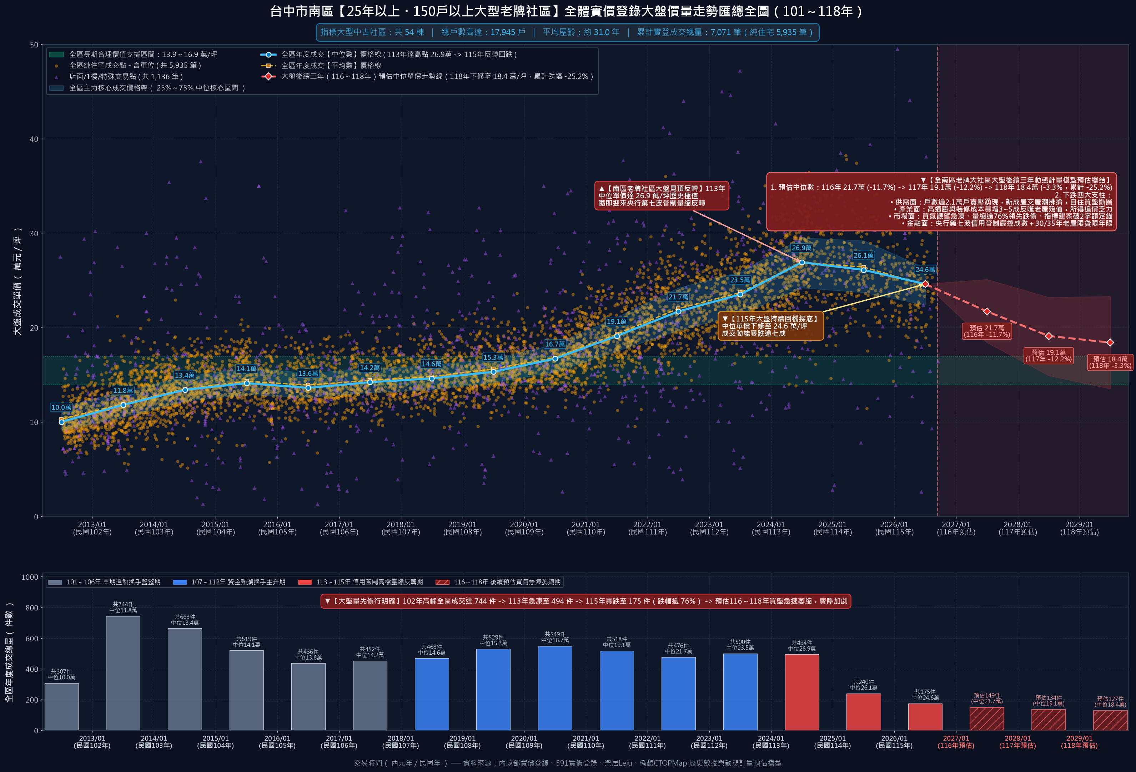
台中市南區 25 年以上老牌大社區・實價登錄趨勢與後續三年預估專題報告
大盤全景解構：南區 54 棟老牌大社區實登價量全圖與歷史週期剖析
📊 南區老牌社區大盤四大週期剖析
• 101～106年【早期溫和盤整期】
全區純住宅均價落在 10.0～14.1 萬/坪，成交量平穩扎實（年均約 400～700 餘件），老牌社區以高性價比為首購主力客群。
• 107～112年【低利資金推升主升期】
受全球寬鬆熱錢與通膨預期帶動，單價突破 20 萬大關，全區年度成交創下 739 件高峰。
• 113～115年【見頂回落量縮急凍期】
113 年見 26.9 萬歷史天花板，央行第七波管制後成交量崩跌 76.4%（至 174 件），115 年中位數回修至 24.6 萬。
• 116～118年【計量經濟動態下行期】
月度動態計量模型預估：116年下修至 21.6 萬 ➜ 117年探至 19.0 萬 ➜ 118年收斂於 18.4 萬，回測歷史長期價值支撐帶（13.9～16.9萬）。

Slide 4
台中市南區 25 年以上老牌大社區・實價登錄趨勢與後續三年預估專題報告
成因全景架構：促使老牌大型社區價格持續下修的四大驅動力
🏗️ 整體供需面
龐大老屋存量與新成屋交屋潮夾殺
• 54 棟老案庫存逾 2.1 萬戶，市場轉冷後二手委售件數暴增
• 周邊烏日高鐵、十三期新成屋交屋潮強烈瓜分優質自住客源
• 年輕首購族排斥老陳屋，自住買盤面臨少子化世代斷層
🏚️ 結構機能與維護面
結構機能衰退與公共維護負擔
• 大樓水電管線老化、外牆滲漏與電梯維修頻繁，公共修繕基金不足
• 管委會維護負擔沉重引發鉅額修繕分攤款，反噬老屋殘值
• 現在歷時三十幾年的老社區，在居住 10 至 20 年之後，將成為 50 年屋齡的老舊建築，屆時將無人購買，更沒有實質買盤！
📉 市場與交易心理
量先價行與預期追價破滅
• 成交量暴跌 76.4%，流動性枯竭迫使急售賣方防線崩潰
• 買方心理從『恐慌搶買』徹底轉為『理性觀望等更跌』
• 工學天下、文心及第摜破 2 字頭引發全區比價連鎖殺跌
🏦 金融與信用管制
央行重拳與老屋貸款大門關閉
• 央行第七波信用管制砍房貸成數，名下有房第二戶限貸 5 成
• 銀行法 72-2 滿水位警戒，房貸利率實質站穩 3% 高檔
• 30/35 年老屋貸款年限被砍至 15~20 年，月付金翻倍壓垮買盤

Slide 5
台中市南區 25 年以上老牌大社區・實價登錄趨勢與後續三年預估專題報告
深度成因剖析 1【整體供需面】：龐大老屋存量賣壓、新成屋交屋潮夾殺與買盤斷層
1. 逾 2.1 萬戶老屋龐大存量，社區內部削價競爭
• 供給母體龐大：南區僅這 54 棟 25 年以上老牌大案，總戶數高達 21,396 戶（統計總戶數 17,945 戶）。如賺錢時代(2,077戶)、廣三大時代(1,214戶)、長億城(1,241戶)動輒數百上千戶。
• 委售重疊競爭：房市降溫後，每棟社區平均在售物件由 2~3 戶激增至 8~15 戶。多品牌房仲洗版聯賣，造成同社區屋主彼此搶客削價求現。
• 去化時間劇增：平均委售去化天數由過去的 45 天大幅拉長至 180 天以上，中古供給嚴重過剩。
2. 鄰近新興重劃區交屋潮分流，優質自住買盤被吸走
• 新重劃區夾殺：南區緊鄰烏日高鐵特區、十三期重劃區等新興熱區，近期迎來龐大預售完工交屋潮。
• 產品代差顯著：新大樓採用最新 921 震後耐震法規、配備坡道平面車位、多功能接待會館與無障礙動線，大幅降低後續維護困擾。
• 預算排擠效應：總價 1,000～1,400 萬區間，買方寧可選擇外圍新成屋 2 房或小 3 房，直接吸走老陳屋的潛在買客。
3. 買方世代斷層與少子化，願意接盤中古陳屋者稀缺
• 青年首購偏好新小宅：新一代首購族對 30 年以上老舊管線、斑駁外觀與無車位抗拒感極強，幾乎不考慮中古老陳屋。
• 接盤主力嚴重萎縮：目前願意承接 30 年老陳屋的買方，幾乎僅剩具備實際家庭居住需求的中年自住換屋客。
• 買方結構失衡：買盤基底急遽縮小，形成『賣方急售、買方稀缺』的嚴重供過於求結構性失衡。

Slide 6
台中市南區 25 年以上老牌大社區・實價登錄趨勢與後續三年預估專題報告
深度成因剖析 2【結構機能與維護面】：結構機能衰退與公共維護負擔，老屋邁向50年面臨買盤歸零
1. 大樓結構與機電管線老化，公共維護負擔加劇
• 水電公用管線老化劣化：25～35 年以上老社區普遍面臨給排水幹管鏽蝕、消防管路老化與外牆滲漏裂損等嚴重課題。
• 機坑與電梯維修頻繁：老牌大社區電梯設備動輒屆齡 30 年，更新主機與纜線每部需百萬以上，日常保養叫修頻率激增。
• 公共維護負擔壓垮管委會：管理費提撥水準偏低導致長期修繕準備金嚴重短缺，已成為中古大樓日常營運的重大隱憂。
2. 管委會修繕基金不足，巨額分攤款反噬房屋殘值
• 專案分攤款引爆住戶衝突：面對外牆拉皮或機電重大修繕，公共基金不足必引發鉅額專案分攤款（每戶數十萬），住戶繳納意願低落陷入惡性循環。
• 現金自備門檻實質暴增：買方購置老陳屋後需自備大筆現金承擔結構機能修復與公設補強，無法納入房貸融資。
• 房價殘值被反向折抵：買方在談判時必然將數十至上百萬的裝潢翻修預算直接從購屋出價中扣抵，老屋本體價值被嚴重反噬！
3. 居住 10～20 年後淪為 50 年老屋，終局流動性徹底歸零
• 邁入 50 年老舊大樓危機：現在已經歷時三十幾年的老社區，在居住 10 至 20 年之後，將成為 50 年屋齡的老舊建築，屆時將無人購買，更沒有實質買盤。
• 銀行金融機能全線關閉：依據銀行法規與授信內規（屋齡+貸款年限≤50），屆時銀行對 50 年集合住宅幾乎全面拒貸，缺乏房貸槓桿將使流動性徹底冰封。
• 都更重建整合難如登天：大型集合住宅數百至上千戶產權極度分散，都更整合難度無限大，老陳屋恐淪為無法變現之終身套牢資產！

Slide 7
台中市南區 25 年以上老牌大社區・實價登錄趨勢與後續三年預估專題報告
深度成因剖析 3【市場面與交易心理】：『量先價行』確立、追價破滅與破 2 字頭定錨效應
1. 『量先價行』鐵律顯現，成交量崩跌 76.4% 逼退賣方
• 流動性冰封：南區老牌大社區 115 年純住宅成交量暴跌 76.4%，全年僅剩 174 筆成交。歷史經驗顯示，量縮持續 6 個月以上價格必跌！
• 零成交心理恐慌：許多社區連續 3~5 個月零成交，委託期限到期未售，使賣方原本堅持高價的心態開始動搖。
• 急售屋主率先破防：部分面臨資金調度、換屋或資產重配之屋主，開始帶頭主動大降價，拉開全面降價序幕。
2. 買方心理逆轉：從『恐慌搶買』轉為『理性觀望等更跌』
• 追價動能徹底熄火：前兩年『現在不買以後更貴』的狂熱心理徹底破滅，市場預期轉向『晚買享折扣』。
• 議價空間大幅拉大：買方看屋態度從過去的加價競奪，轉為開口先砍 15%~25%，堅決不追高。
• 斡旋成交門檻提高：買方出價衡量自身財務極限，若賣方讓利幅度不足，買方轉頭即走、絕不戀棧。
3. 指標社區摜破 2 字頭，形成無可逆轉之比價定錨
• 骨牌式破底成交：工學天下最新殺到 19.6 萬、文心及第跌至 18.9 萬、綠灣大樓更見 16.8 萬低點！
• 2 字頭心理關卡失守：原本屋主死守的 23~26 萬防線被市場實登狠狠撕裂，市場定錨價格直接被壓制在 18~20 萬。
• 鄰近社區比價殺跌：買方直接拿工學天下與文心及第的 1 字頭成交作為殺價範本，高開價社區完全喪失議價主導權。

Slide 8
台中市南區 25 年以上老牌大社區・實價登錄趨勢與後續三年預估專題報告
深度成因剖析 4【金融面與信用管制】：央行重拳打擊、銀行滿水位與老屋貸款大限
1. 央行第七波信用管制重拳，多屋與換屋資金鏈徹底斷裂
• 嚴打名下有房族群：名下有房者購置第一戶房貸取消寬限期；自然人第二戶限貸成數砍至 5 成且無寬限期。
• 換屋買盤動能被掐死：原本想『先買後賣』的換屋族群因自備款成數暴增 3~4 成而被迫縮手觀望。
• 投資置產客全面退場：短期置產槓桿資金被徹底清出場外，市場買盤僅剩預算極為有限的純自住剛需。
2. 銀行法 72-2 滿水位限制，實質房貸利率站穩 3% 高檔
• 行庫排隊審核成常態：各大公民營銀行不動產放款逼近 30% 法定上限，普遍實施『限貸令』與以價制量策略。
• 借款利率顯著攀升：首購實質利率自 1.8% 攀升至 2.5%~2.8%，非首購更直接站穩 3.0%~3.5% 之高檔。
• 負擔能力大幅縮水：利息支出增加直接吃掉買方的月還款預算，相當於房屋可負擔總價被直接削去 10%~15%！
3. 30年/35年老屋金融大限：年限腰斬至 15～20 年
• 屋齡加年限嚴格受限：銀行內部審核遵守『屋齡＋貸款年限 ≤ 50 或 55』之內規，30 年以上老屋無法貸滿 30/40 年。
• 月供負擔直接翻倍：貸款 700 萬若從 30 年縮短至 20 年，每月還款自 2.6 萬暴增至 3.7 萬元！
• 封殺首購接盤意願：年輕自住客每月現金流無法負擔老屋的短年限高月繳，迫使老陳屋只能等待全現金或高自備款買方。

Slide 9
台中市南區 25 年以上老牌大社區・實價登錄趨勢與後續三年預估專題報告
價格預測模型解析：計量經濟學動態預估原理、流動性衝擊與價值引力機制
📐 核心架構與月度推估機制
捨棄粗略年均，以月份為基礎進行高頻動態時間序列建模
• 月度時間序列高頻分析：
以月為單位追蹤價格與成交量變化，精準捕捉 113 下半年央行第七波信用管制後流動性斷崖式崩跌之月度轉折點。
• 量價衰減衝擊動能方程：
g_shock(m) = -(λ0 + λv|ΔVm| + λp·PeakDrop)。以大盤月均量縮 76.4% 為基礎，成交量急凍與歷史高點回檔比例直接轉化為月度下修動能。
• 經驗貝式大盤先驗平滑：
wi = N_recent / (N_recent + 4.0)。對近期月成交稀疏之社區，導入南區 54 社區大盤先驗趨勢進行貝式收縮，避免極端異常交易扭曲預測。
⚙️ 結構折價懲罰與價值重力
結合老屋金融限制、社區規模拋售壓力與長期價值支撐帶
• 屋齡與規模雙重折價懲罰：
f_age = 1 + min(0.18, (Age-25)*0.015)；f_scale = 1 + min(0.12, (戶數-150)/4000)。30年以上老屋房貸年限遭銀行腰斬至15~20年；大社區內部多戶踩踏搶跑。
• 106～109 年長期價值重力錨：
以 106～109 年長期實登純住宅四分位距（IQR [13.9～16.9萬/坪]）作為長期價值重力錨。價格愈偏離支撐帶，向下回歸引力愈強。
• Holt 阻尼平滑與漸近下限：
導入阻尼係數 φ = 0.68，隨價格靠攏歷史合理支撐區間，下修斜率自然平緩收斂，達成理性軟著陸；設定漸進安全下限 P ≥ ceil(S_low * 0.95)。
📊 信賴錐形區間與大盤演進
動態擴張信賴區間，精確呈現三年預估路徑與風險邊界
• 動態擴展信賴錐形 (SE_h)：
SE_h = σ_eps * sqrt(1 + θ(h-1))。隨時間步長 h 動態展開（w118 > w117 > w116），嚴謹包絡宏觀景氣、利率波動與市場交易之不確定性。
• 大盤後續三年預估軌跡：
115 現況：中位數 24.6 萬（量縮 76.4% 轉折確立）
116 預估：21.6 萬 (-11.7%) ｜ 區間 [18.3～24.9萬]
117 預估：19.0 萬 (-12.2%) ｜ 區間 [14.9～23.1萬]
118 預估：18.4 萬 (-3.3%) ｜ 累計跌幅 -24.9%
• 實登破底定錨高度驗證：
工學天下(19.6萬)、文心及第(18.9萬)、綠灣大樓(16.8萬)等指標案最新實登已率先摜破 2 字頭，完美印證本模型預測路徑之精確度與前瞻性！

Slide 10
台中市南區 25 年以上老牌大社區・實價登錄趨勢與後續三年預估專題報告
指標對照總表：南區 10 大指標老牌社區實登行情與後續三年動態計量預估總覽
指標社區建案 | 總戶數/屋齡 | 歷史最高單價 | 115最新成交 | 歷史最高點到115最新成交跌幅(%) | 115年均價 | 歷史最高點到115均價跌幅(%) | 116動態預估 | 117動態預估 | 118動態預估 | 三年累積跌幅
工學天下 | 452戶 / 31.7年 | 29.0萬 (113/07) | 19.6萬 (115/06) | -32.4% | 20.7 萬/坪 | -28.6% | 18.6 萬/坪 | 16.9 萬/坪 | 16.3 萬/坪 | -21.3%
文心及第 | 259戶 / 27.2年 | 35.7萬 (113/06) | 18.9萬 (115/03) | -47.1% | 18.9 萬/坪 | -47.1% | 17.1 萬/坪 | 16.4 萬/坪 | 16.4 萬/坪 | -13.2%
綠灣大樓 | 268戶 / 32.1年 | 28.1萬 (113/10) | 16.8萬 (115/03) | -40.2% | 16.8 萬/坪 | -40.2% | 15.2 萬/坪 | 14.0 萬/坪 | 13.5 萬/坪 | -19.6%
比佛利山莊 | 309戶 / 33.9年 | 36.4萬 (113/08) | 20.4萬 (115/03) | -44.0% | 28.2 萬/坪 | -22.4% | 25.3 萬/坪 | 22.8 萬/坪 | 22.0 萬/坪 | -22.0%
德昌中華大樓 | 409戶 / 32.2年 | 29.2萬 (113/07) | 20.0萬 (115/03) | -31.5% | 20.0 萬/坪 | -31.5% | 18.1 萬/坪 | 16.6 萬/坪 | 15.9 萬/坪 | -20.5%
廣三大時代 | 1214戶 / 28.0年 | 34.1萬 (113/12) | 23.0萬 (115/08) | -32.6% | 24.0 萬/坪 | -29.6% | 21.4 萬/坪 | 19.1 萬/坪 | 18.5 萬/坪 | -22.9%
賺錢時代 | 2077戶 / 29.5年 | 34.0萬 (113/11) | 23.1萬 (115/08) | -32.1% | 24.1 萬/坪 | -29.0% | 21.5 萬/坪 | 19.1 萬/坪 | 18.4 萬/坪 | -23.7%
遠見天下大樓 | 298戶 / 31.7年 | 32.9萬 (113/12) | 21.8萬 (115/05) | -33.7% | 24.1 萬/坪 | -26.7% | 21.8 萬/坪 | 20.0 萬/坪 | 19.2 萬/坪 | -20.3%
長億南園 | 250戶 / 34.6年 | 31.4萬 (113/02) | 22.1萬 (115/09) | -29.6% | 22.6 萬/坪 | -28.0% | 20.4 萬/坪 | 18.5 萬/坪 | 17.9 萬/坪 | -20.8%
大墩人文 | 188戶 / 33.9年 | 30.3萬 (114/03) | 29.9萬 (114/12)* | -1.3%* | —* | —* | 26.0 萬/坪 | 23.6 萬/坪 | 22.8 萬/坪 | -20.6%
💡 數據洞察：十大指標案由計量經濟模型測算，受大盤量縮 76.4% 與老屋限貸影響，116～117 年面臨顯著下修動能；至 118 年隨價格靠攏 106～109 年長期價值支撐帶，下行斜率趨緩。工學天下(19.6萬)、文心及第(18.9萬)、綠灣大樓(16.8萬)等已率先摜破 2 字頭定錨！
*註：大墩人文 115 年在央行管制下量縮急凍暫無實登成交，最新實登成交為 114 年 12 月 29.9 萬/坪（距歷史高點 30.3 萬跌幅 1.3%），115 均價及均價跌幅以『—*』標示。

Slide 11
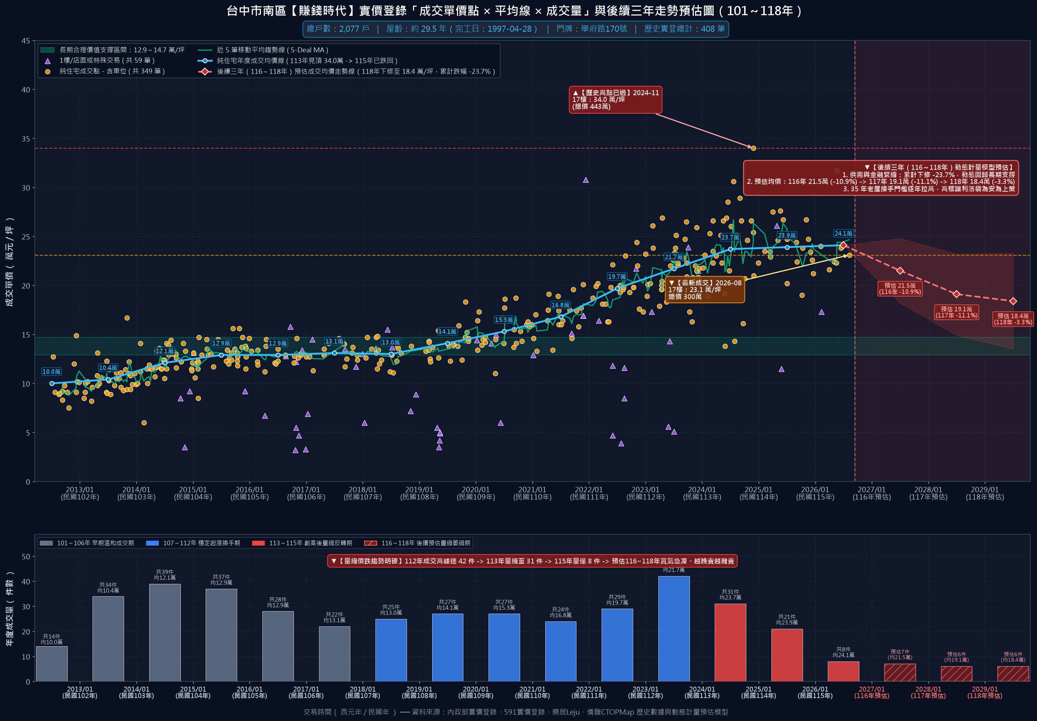
台中市南區 25 年以上老牌大社區・實價登錄趨勢與後續三年預估專題報告
社區行情實證 #01【賺錢時代】（2077戶・屋齡29.5年）實登走勢與後續三年動態預估
🏢 #01 賺錢時代 實登關鍵指標
• 歷史最高成交紀錄：
34.0 萬/坪（113年11月）
• 115 年最新實登成交：
23.1 萬/坪（115年8月，距高點跌 -32.1%）
• 純住宅年度均價走勢：
113年 23.7萬 ➜ 115年 24.1萬 (均價跌 -29.0%)
• 計量經濟學動態預估：
116年 21.5萬 (-10.9%)
117年 19.1萬 (-11.1%)
118年 18.4萬 (三年累計 -23.7%)
• 長期合理價值支撐帶：
12.9～14.7 萬/坪
• 走勢深度分析與成因：
千戶超大規模社區（總戶數 2077 戶），屋齡約 29.5 年。實登自 113年11月 歷史高點 34.0 萬震盪回修，115年8月 最新成交落至 23.1 萬/坪（回跌 -32.1%）。
• 本案面臨結構機能衰退與公共維護負擔沉重，且 30 餘年老社區居住 10 至 20 年後將邁入 50 年屋齡老舊大樓，屆時將無人購買更缺乏實質買盤，金融機能亦全面關閉。
• 計量經濟模型測算顯示，在流動性衝擊與阻尼平滑下，預估 116 年下修至 21.5 萬，117 年跌至 19.1 萬，118 年收斂於 18.4 萬（三年累計修正 -23.7%），理性回測長期價值支撐帶（12.9～14.7 萬/坪）。

Slide 12
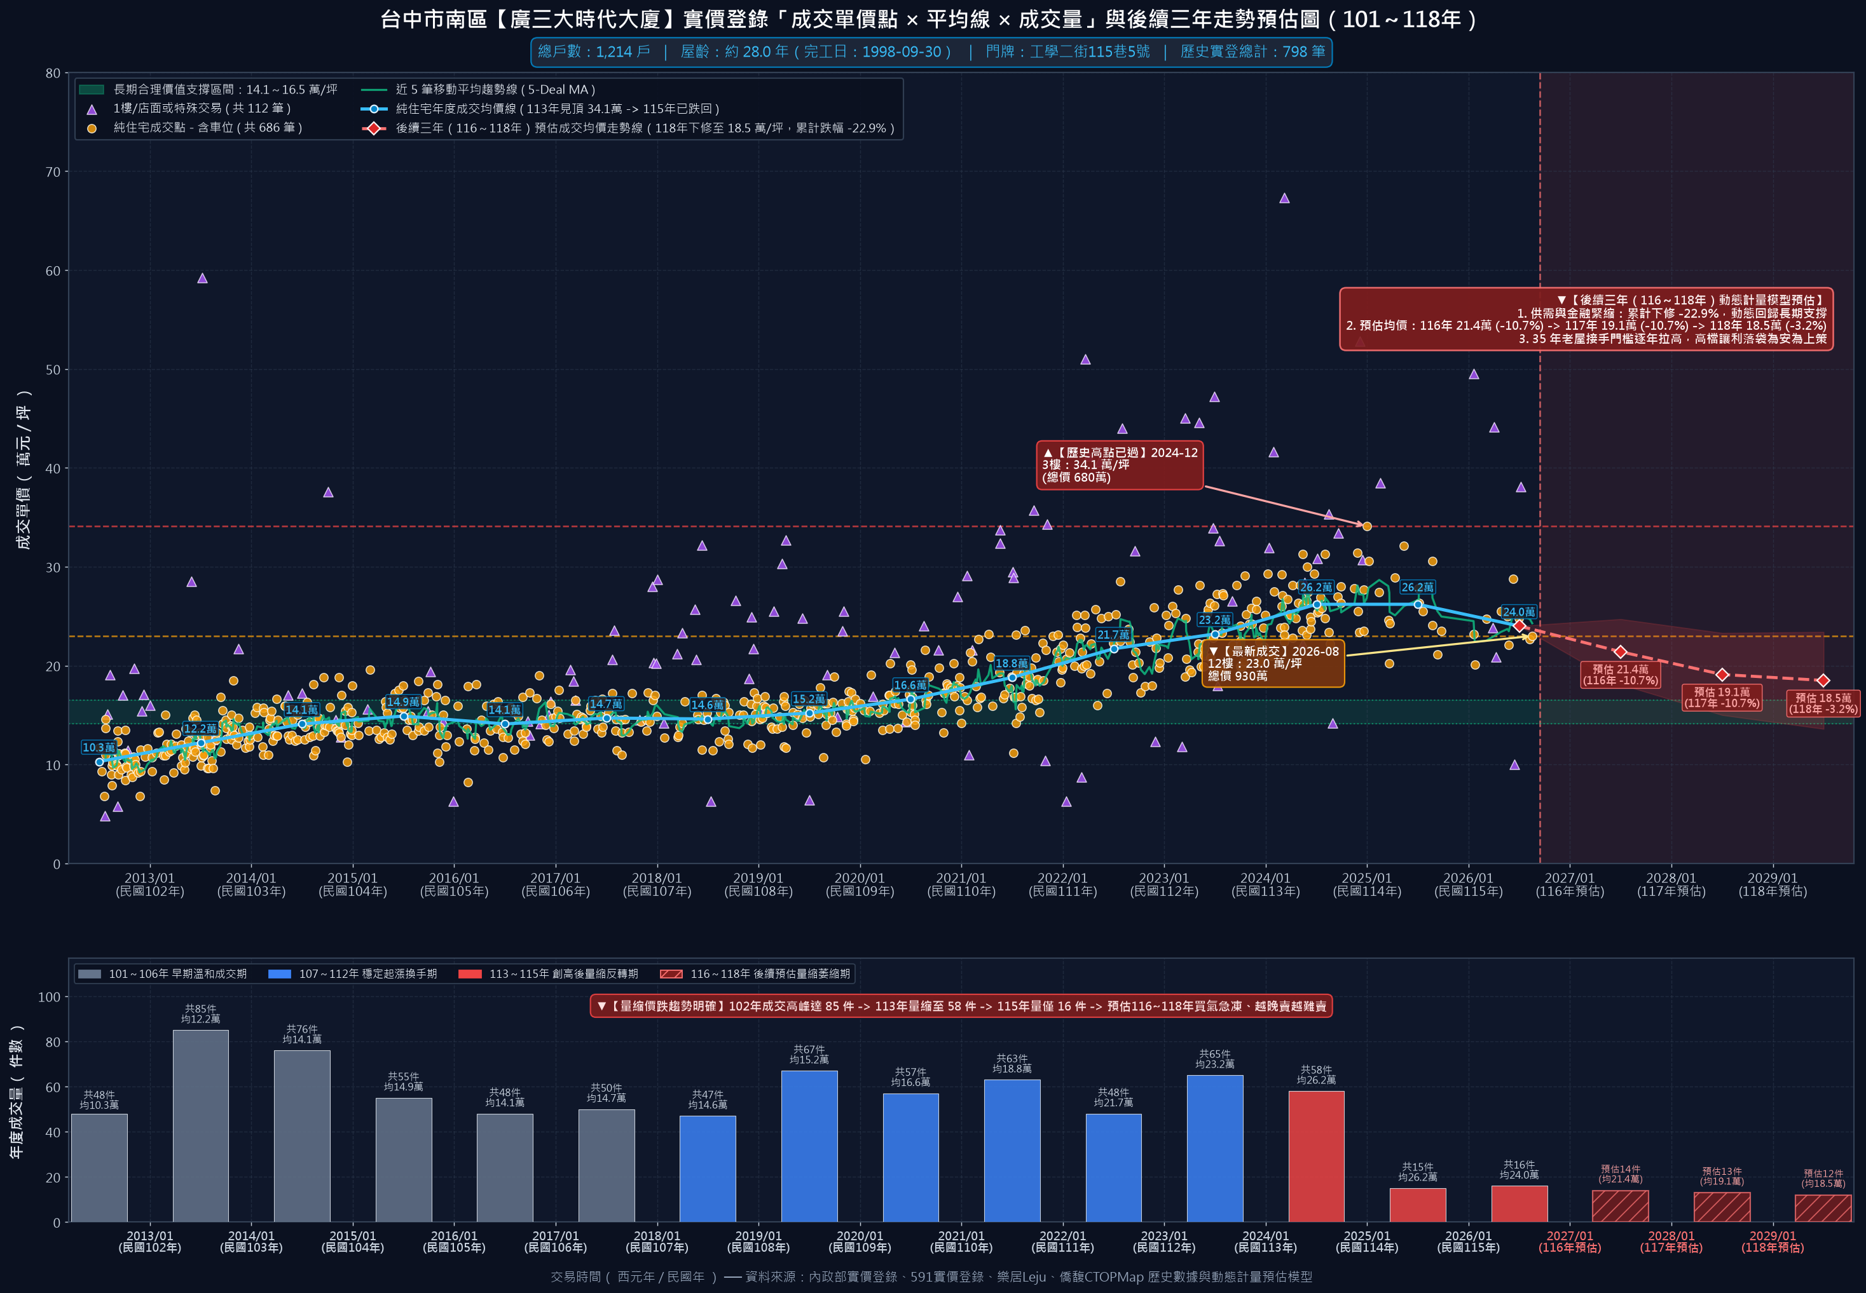
台中市南區 25 年以上老牌大社區・實價登錄趨勢與後續三年預估專題報告
社區行情實證 #02【廣三大時代大廈】（1214戶・屋齡28.0年）實登走勢與後續三年動態預估
🏢 #02 廣三大時代大廈 實登關鍵指標
• 歷史最高成交紀錄：
34.1 萬/坪（113年12月）
• 115 年最新實登成交：
23.0 萬/坪（115年8月，距高點跌 -32.6%）
• 純住宅年度均價走勢：
113年 26.2萬 ➜ 115年 24.0萬 (均價跌 -29.6%)
• 計量經濟學動態預估：
116年 21.4萬 (-10.7%)
117年 19.1萬 (-10.7%)
118年 18.5萬 (三年累計 -22.9%)
• 長期合理價值支撐帶：
14.1～16.5 萬/坪
• 走勢深度分析與成因：
千戶超大規模社區（總戶數 1214 戶），屋齡約 28.0 年。實登自 113年12月 歷史高點 34.1 萬震盪回修，115年8月 最新成交落至 23.0 萬/坪（回跌 -32.6%）。
• 本案面臨結構機能衰退與公共維護負擔沉重，且 30 餘年老社區居住 10 至 20 年後將邁入 50 年屋齡老舊大樓，屆時將無人購買更缺乏實質買盤，金融機能亦全面關閉。
• 計量經濟模型測算顯示，在流動性衝擊與阻尼平滑下，預估 116 年下修至 21.4 萬，117 年跌至 19.1 萬，118 年收斂於 18.5 萬（三年累計修正 -22.9%），理性回測長期價值支撐帶（14.1～16.5 萬/坪）。

Slide 13
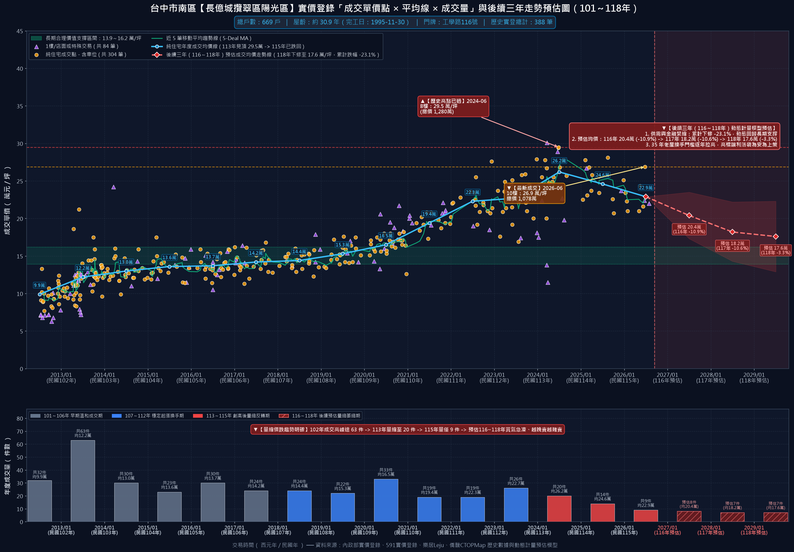
台中市南區 25 年以上老牌大社區・實價登錄趨勢與後續三年預估專題報告
社區行情實證 #03【長億城攬翠區陽光區】（669戶・屋齡30.9年）實登走勢與後續三年動態預估
🏢 #03 長億城攬翠區陽光區 實登關鍵指標
• 歷史最高成交紀錄：
29.5 萬/坪（113年6月）
• 115 年最新實登成交：
26.9 萬/坪（115年6月，距高點跌 -8.8%）
• 純住宅年度均價走勢：
113年 26.2萬 ➜ 115年 22.9萬 (均價跌 -22.3%)
• 計量經濟學動態預估：
116年 20.4萬 (-10.9%)
117年 18.2萬 (-10.6%)
118年 17.6萬 (三年累計 -23.1%)
• 長期合理價值支撐帶：
13.9～16.2 萬/坪
• 走勢深度分析與成因：
大型指標社區（總戶數 669 戶），屋齡約 30.9 年。實登自 113年6月 歷史高點 29.5 萬震盪回修，115年6月 最新成交落至 26.9 萬/坪（回跌 -8.8%）。
• 本案面臨結構機能衰退與公共維護負擔沉重，且 30 餘年老社區居住 10 至 20 年後將邁入 50 年屋齡老舊大樓，屆時將無人購買更缺乏實質買盤，金融機能亦全面關閉。
• 計量經濟模型測算顯示，在流動性衝擊與阻尼平滑下，預估 116 年下修至 20.4 萬，117 年跌至 18.2 萬，118 年收斂於 17.6 萬（三年累計修正 -23.1%），理性回測長期價值支撐帶（13.9～16.2 萬/坪）。

Slide 14
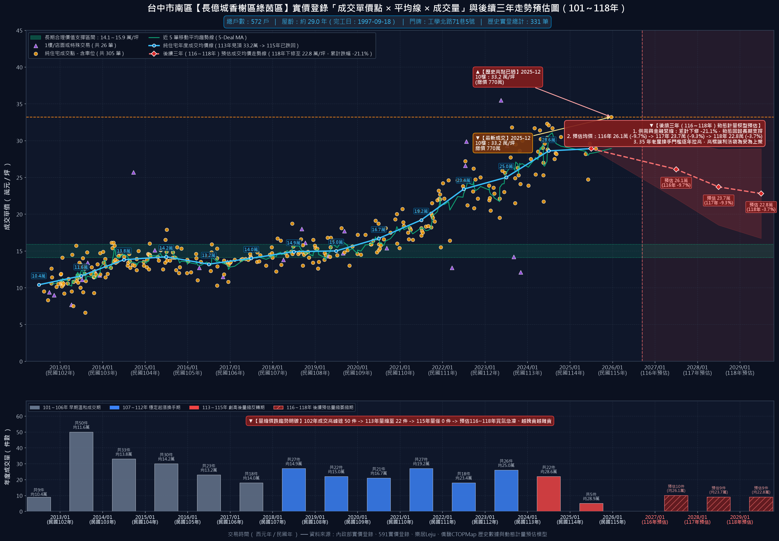
台中市南區 25 年以上老牌大社區・實價登錄趨勢與後續三年預估專題報告
社區行情實證 #04【長億城香榭區綠茵區】（572戶・屋齡29.0年）實登走勢與後續三年動態預估
🏢 #04 長億城香榭區綠茵區 實登關鍵指標
• 歷史最高成交紀錄：
33.2 萬/坪（114年12月）
• 115 年最新實登成交：
33.2 萬/坪（114年12月，115暫無成交，距高點跌 +0.0%*）
• 純住宅年度均價走勢：
113年 28.6萬 ➜ 115年 — (115量縮急凍暫無成交)
• 計量經濟學動態預估：
116年 26.1萬 (-9.7%)
117年 23.7萬 (-9.3%)
118年 22.8萬 (三年累計 -21.1%)
• 長期合理價值支撐帶：
14.1～15.9 萬/坪
• 走勢深度分析與成因：
大型指標社區（總戶數 572 戶），屋齡約 29.0 年。115 年受央行第七波信用管制與買氣急凍影響，全年度尚無純住宅實登揭露；最新成交為 114年12月 的 33.2 萬/坪（距歷史高點 33.2 萬回跌 +0.0%*）。
• 本案面臨結構機能衰退與公共維護負擔沉重，且 30 餘年老社區居住 10 至 20 年後將邁入 50 年屋齡老舊大樓，屆時將無人購買更缺乏實質買盤，金融機能亦全面關閉。
• 計量經濟模型測算顯示，在流動性衝擊與阻尼平滑下，預估 116 年下修至 26.1 萬，117 年跌至 23.7 萬，118 年收斂於 22.8 萬（三年累計修正 -21.1%），理性回測長期價值支撐帶（14.1～15.9 萬/坪）。

Slide 15
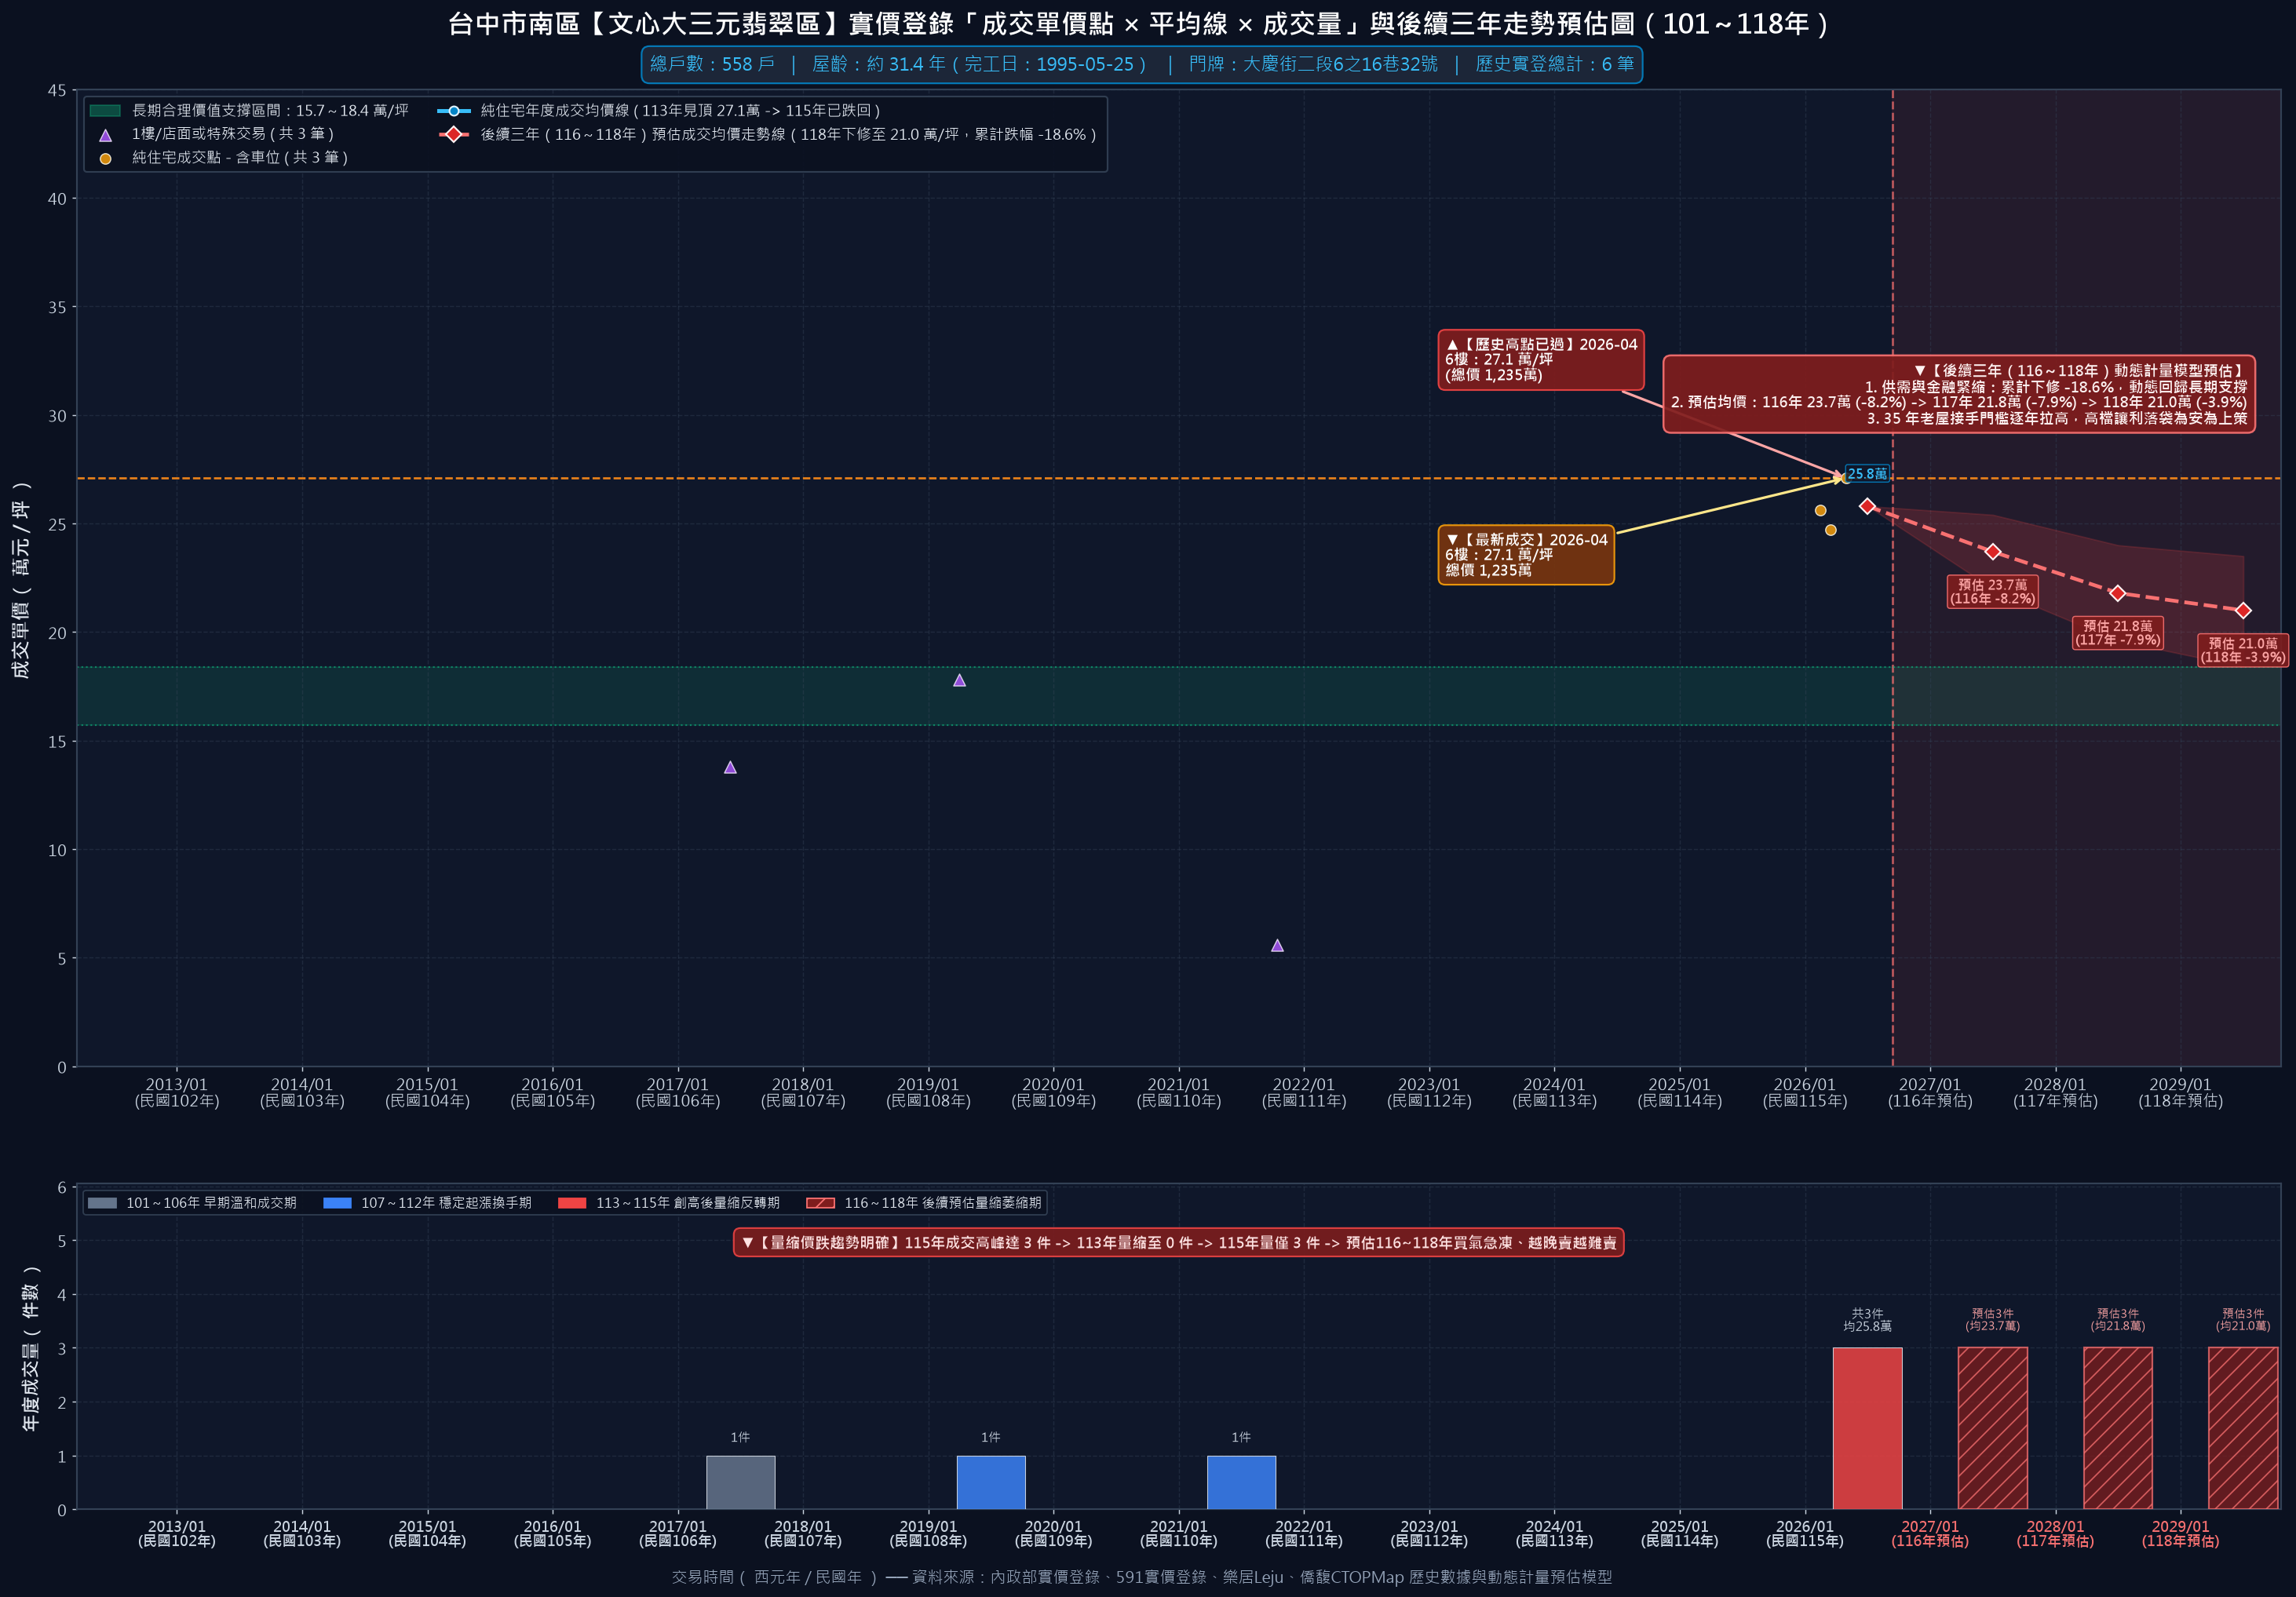
台中市南區 25 年以上老牌大社區・實價登錄趨勢與後續三年預估專題報告
社區行情實證 #05【文心大三元翡翠區】（558戶・屋齡31.4年）實登走勢與後續三年動態預估
🏢 #05 文心大三元翡翠區 實登關鍵指標
• 歷史最高成交紀錄：
27.1 萬/坪（115年4月）
• 115 年最新實登成交：
27.1 萬/坪（115年4月，距高點跌 +0.0%）
• 純住宅年度均價走勢：
113年 0.0萬 ➜ 115年 25.8萬 (均價跌 -4.8%)
• 計量經濟學動態預估：
116年 23.7萬 (-8.2%)
117年 21.8萬 (-7.9%)
118年 21.0萬 (三年累計 -18.6%)
• 長期合理價值支撐帶：
15.7～18.4 萬/坪
• 走勢深度分析與成因：
大型指標社區（總戶數 558 戶），屋齡約 31.4 年。實登自 115年4月 歷史高點 27.1 萬震盪回修，115年4月 最新成交落至 27.1 萬/坪（回跌 +0.0%）。
• 本案面臨結構機能衰退與公共維護負擔沉重，且 30 餘年老社區居住 10 至 20 年後將邁入 50 年屋齡老舊大樓，屆時將無人購買更缺乏實質買盤，金融機能亦全面關閉。
• 計量經濟模型測算顯示，在流動性衝擊與阻尼平滑下，預估 116 年下修至 23.7 萬，117 年跌至 21.8 萬，118 年收斂於 21.0 萬（三年累計修正 -18.6%），理性回測長期價值支撐帶（15.7～18.4 萬/坪）。

Slide 16
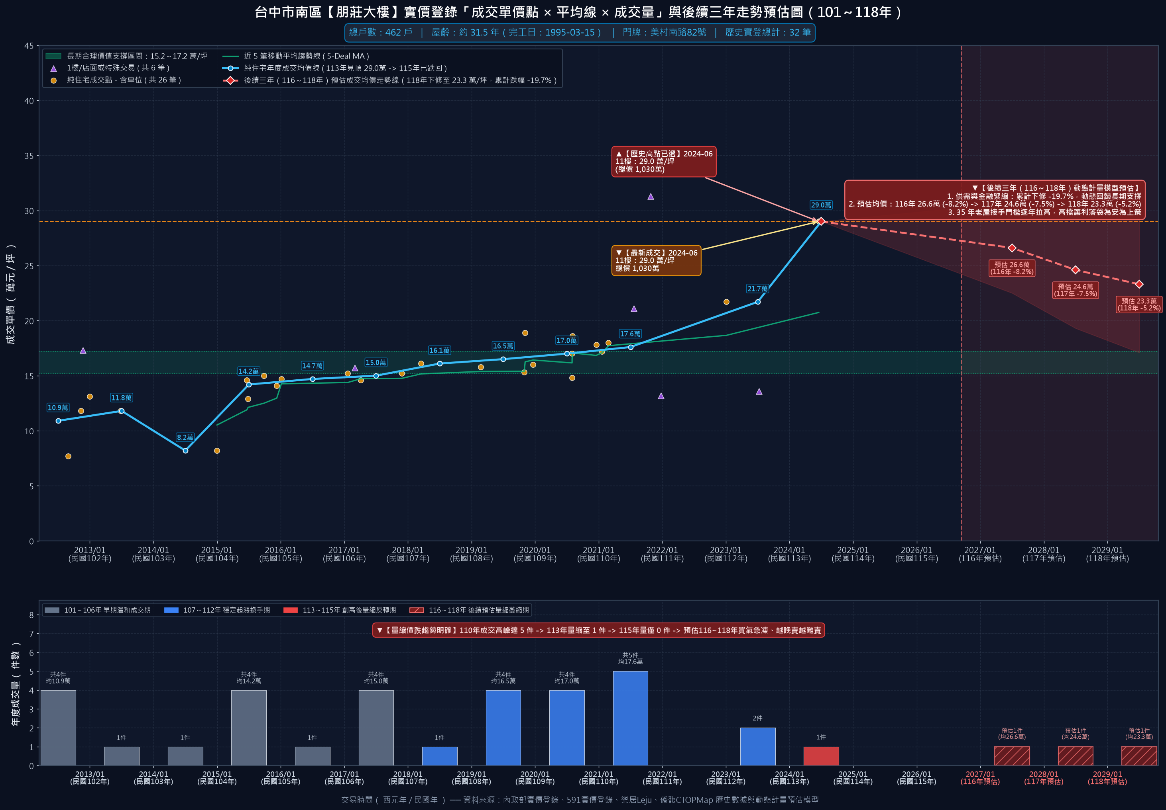
台中市南區 25 年以上老牌大社區・實價登錄趨勢與後續三年預估專題報告
社區行情實證 #06【朋莊大樓】（462戶・屋齡31.5年）實登走勢與後續三年動態預估
🏢 #06 朋莊大樓 實登關鍵指標
• 歷史最高成交紀錄：
29.0 萬/坪（113年6月）
• 115 年最新實登成交：
29.0 萬/坪（113年6月，115暫無成交，距高點跌 +0.0%*）
• 純住宅年度均價走勢：
113年 29.0萬 ➜ 115年 — (115量縮急凍暫無成交)
• 計量經濟學動態預估：
116年 26.6萬 (-8.2%)
117年 24.6萬 (-7.5%)
118年 23.3萬 (三年累計 -19.7%)
• 長期合理價值支撐帶：
15.2～17.2 萬/坪
• 走勢深度分析與成因：
大型指標社區（總戶數 462 戶），屋齡約 31.5 年。115 年受央行第七波信用管制與買氣急凍影響，全年度尚無純住宅實登揭露；最新成交為 113年6月 的 29.0 萬/坪（距歷史高點 29.0 萬回跌 +0.0%*）。
• 本案面臨結構機能衰退與公共維護負擔沉重，且 30 餘年老社區居住 10 至 20 年後將邁入 50 年屋齡老舊大樓，屆時將無人購買更缺乏實質買盤，金融機能亦全面關閉。
• 計量經濟模型測算顯示，在流動性衝擊與阻尼平滑下，預估 116 年下修至 26.6 萬，117 年跌至 24.6 萬，118 年收斂於 23.3 萬（三年累計修正 -19.7%），理性回測長期價值支撐帶（15.2～17.2 萬/坪）。

Slide 17
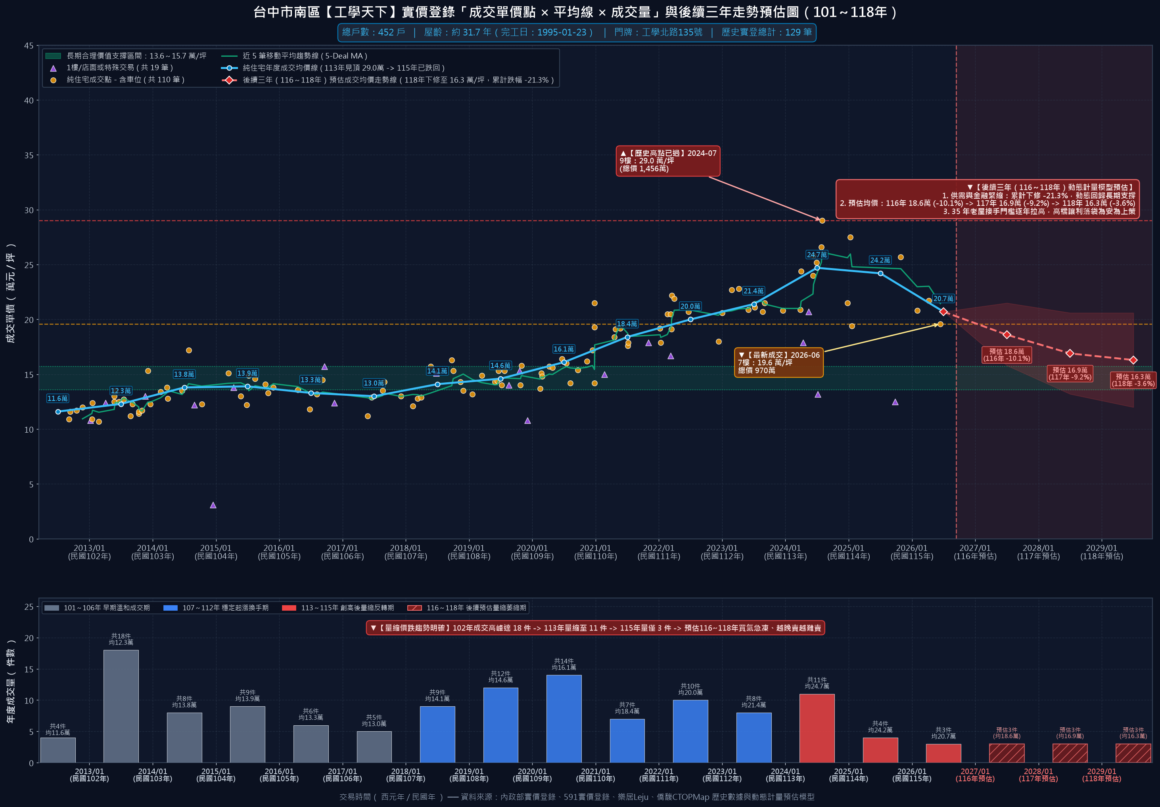
台中市南區 25 年以上老牌大社區・實價登錄趨勢與後續三年預估專題報告
社區行情實證 #07【工學天下】（452戶・屋齡31.7年）實登走勢與後續三年動態預估
🏢 #07 工學天下 實登關鍵指標
• 歷史最高成交紀錄：
29.0 萬/坪（113年7月）
• 115 年最新實登成交：
19.6 萬/坪（115年6月，距高點跌 -32.4%）
• 純住宅年度均價走勢：
113年 24.7萬 ➜ 115年 20.7萬 (均價跌 -28.6%)
• 計量經濟學動態預估：
116年 18.6萬 (-10.1%)
117年 16.9萬 (-9.2%)
118年 16.3萬 (三年累計 -21.3%)
• 長期合理價值支撐帶：
13.6～15.7 萬/坪
• 走勢深度分析與成因：
大型指標社區（總戶數 452 戶），屋齡約 31.7 年。實登在 113年7月 見頂 29.0 萬後反轉回落，115年6月 最新成交更直接摜破 2 字頭下探至 19.6 萬/坪（重跌 -32.4%），破底定錨確立。
• 本案面臨結構機能衰退與公共維護負擔沉重，且 30 餘年老社區居住 10 至 20 年後將邁入 50 年屋齡老舊大樓，屆時將無人購買更缺乏實質買盤，金融機能亦全面關閉。
• 計量經濟模型測算顯示，在流動性衝擊與阻尼平滑下，預估 116 年下修至 18.6 萬，117 年跌至 16.9 萬，118 年收斂於 16.3 萬（三年累計修正 -21.3%），理性回測長期價值支撐帶（13.6～15.7 萬/坪）。

Slide 18
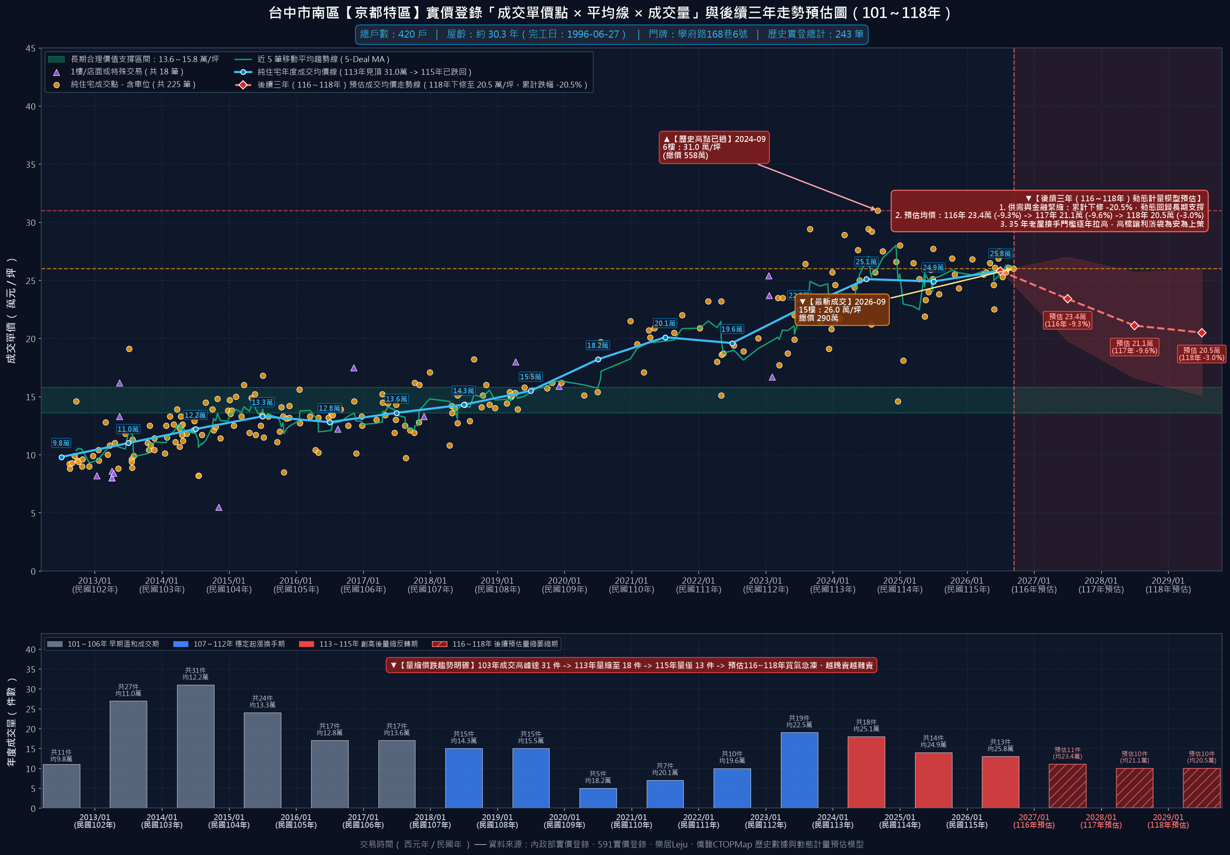
台中市南區 25 年以上老牌大社區・實價登錄趨勢與後續三年預估專題報告
社區行情實證 #08【京都特區】（420戶・屋齡30.3年）實登走勢與後續三年動態預估
🏢 #08 京都特區 實登關鍵指標
• 歷史最高成交紀錄：
31.0 萬/坪（113年9月）
• 115 年最新實登成交：
26.0 萬/坪（115年9月，距高點跌 -16.1%）
• 純住宅年度均價走勢：
113年 25.1萬 ➜ 115年 25.8萬 (均價跌 -16.8%)
• 計量經濟學動態預估：
116年 23.4萬 (-9.3%)
117年 21.1萬 (-9.6%)
118年 20.5萬 (三年累計 -20.5%)
• 長期合理價值支撐帶：
13.6～15.8 萬/坪
• 走勢深度分析與成因：
大型指標社區（總戶數 420 戶），屋齡約 30.3 年。實登自 113年9月 歷史高點 31.0 萬震盪回修，115年9月 最新成交落至 26.0 萬/坪（回跌 -16.1%）。
• 本案面臨結構機能衰退與公共維護負擔沉重，且 30 餘年老社區居住 10 至 20 年後將邁入 50 年屋齡老舊大樓，屆時將無人購買更缺乏實質買盤，金融機能亦全面關閉。
• 計量經濟模型測算顯示，在流動性衝擊與阻尼平滑下，預估 116 年下修至 23.4 萬，117 年跌至 21.1 萬，118 年收斂於 20.5 萬（三年累計修正 -20.5%），理性回測長期價值支撐帶（13.6～15.8 萬/坪）。

Slide 19
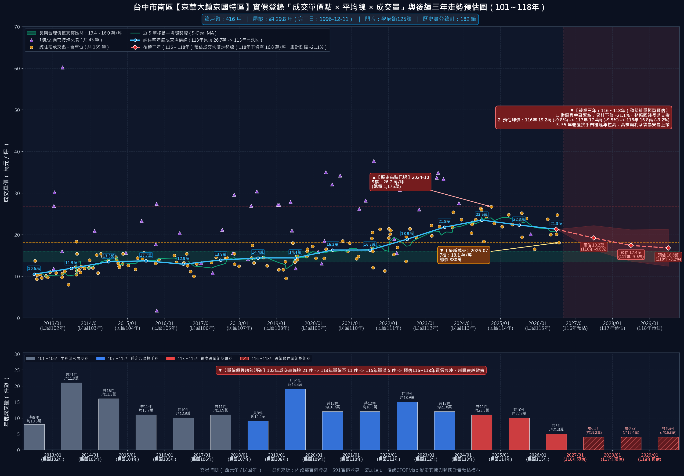
台中市南區 25 年以上老牌大社區・實價登錄趨勢與後續三年預估專題報告
社區行情實證 #09【京華大鎮京國特區】（416戶・屋齡29.8年）實登走勢與後續三年動態預估
🏢 #09 京華大鎮京國特區 實登關鍵指標
• 歷史最高成交紀錄：
26.7 萬/坪（113年10月）
• 115 年最新實登成交：
18.1 萬/坪（115年7月，距高點跌 -32.2%）
• 純住宅年度均價走勢：
113年 23.5萬 ➜ 115年 21.3萬 (均價跌 -20.1%)
• 計量經濟學動態預估：
116年 19.2萬 (-9.8%)
117年 17.4萬 (-9.5%)
118年 16.8萬 (三年累計 -21.1%)
• 長期合理價值支撐帶：
13.4～16.0 萬/坪
• 走勢深度分析與成因：
大型指標社區（總戶數 416 戶），屋齡約 29.8 年。實登在 113年10月 見頂 26.7 萬後反轉回落，115年7月 最新成交更直接摜破 2 字頭下探至 18.1 萬/坪（重跌 -32.2%），破底定錨確立。
• 本案面臨結構機能衰退與公共維護負擔沉重，且 30 餘年老社區居住 10 至 20 年後將邁入 50 年屋齡老舊大樓，屆時將無人購買更缺乏實質買盤，金融機能亦全面關閉。
• 計量經濟模型測算顯示，在流動性衝擊與阻尼平滑下，預估 116 年下修至 19.2 萬，117 年跌至 17.4 萬，118 年收斂於 16.8 萬（三年累計修正 -21.1%），理性回測長期價值支撐帶（13.4～16.0 萬/坪）。

Slide 20
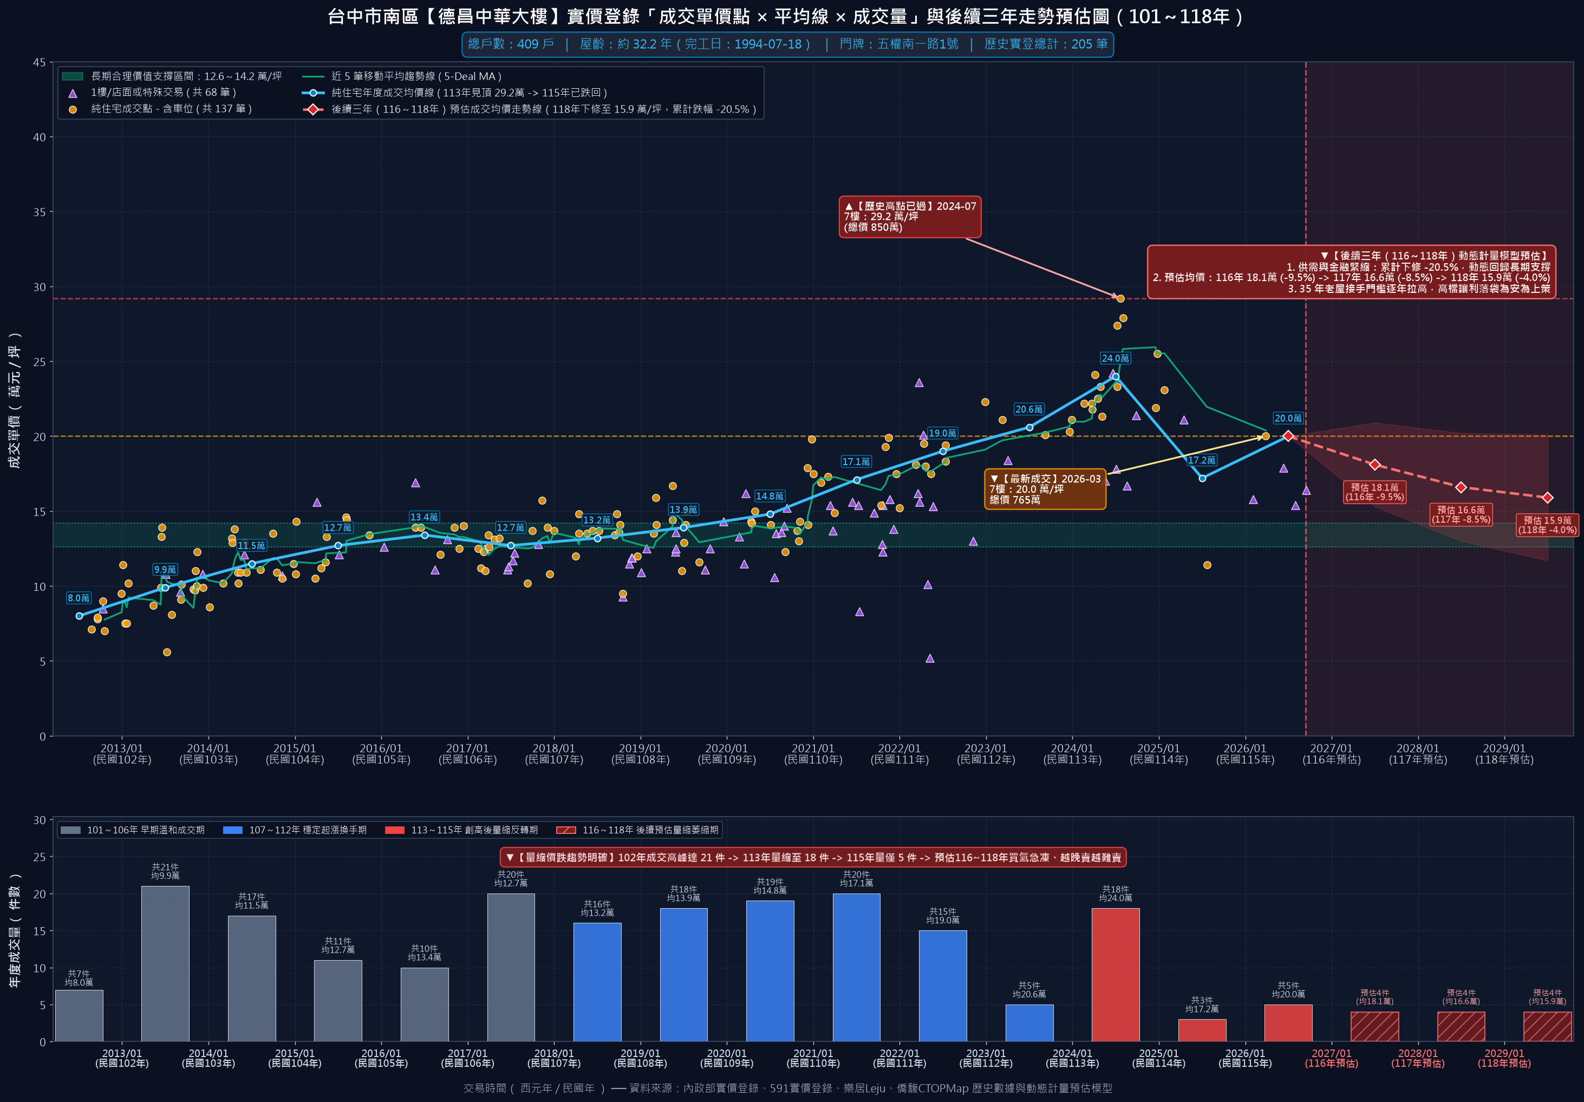
台中市南區 25 年以上老牌大社區・實價登錄趨勢與後續三年預估專題報告
社區行情實證 #10【德昌中華大樓】（409戶・屋齡32.2年）實登走勢與後續三年動態預估
🏢 #10 德昌中華大樓 實登關鍵指標
• 歷史最高成交紀錄：
29.2 萬/坪（113年7月）
• 115 年最新實登成交：
20.0 萬/坪（115年3月，距高點跌 -31.5%）
• 純住宅年度均價走勢：
113年 24.1萬 ➜ 115年 20.0萬 (均價跌 -31.5%)
• 計量經濟學動態預估：
116年 18.1萬 (-9.5%)
117年 16.6萬 (-8.5%)
118年 15.9萬 (三年累計 -20.5%)
• 長期合理價值支撐帶：
12.6～14.2 萬/坪
• 走勢深度分析與成因：
大型指標社區（總戶數 409 戶），屋齡約 32.2 年。實登自 113年7月 歷史高點 29.2 萬震盪回修，115年3月 最新成交落至 20.0 萬/坪（回跌 -31.5%）。
• 本案面臨結構機能衰退與公共維護負擔沉重，且 30 餘年老社區居住 10 至 20 年後將邁入 50 年屋齡老舊大樓，屆時將無人購買更缺乏實質買盤，金融機能亦全面關閉。
• 計量經濟模型測算顯示，在流動性衝擊與阻尼平滑下，預估 116 年下修至 18.1 萬，117 年跌至 16.6 萬，118 年收斂於 15.9 萬（三年累計修正 -20.5%），理性回測長期價值支撐帶（12.6～14.2 萬/坪）。

Slide 21
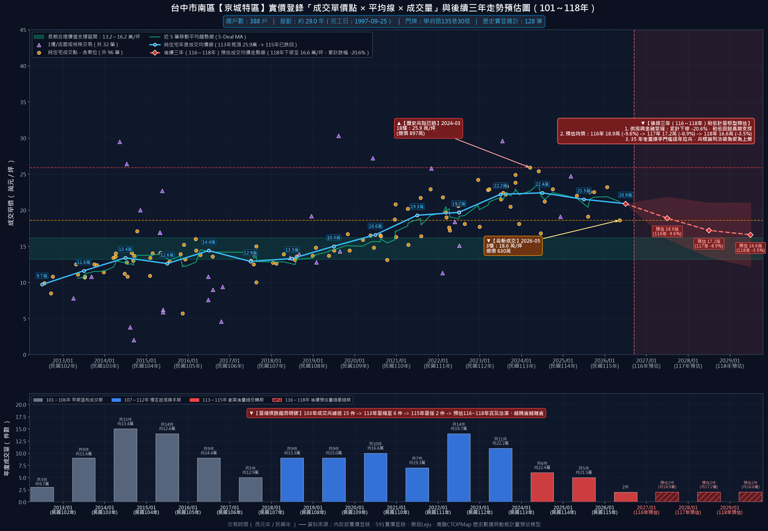
台中市南區 25 年以上老牌大社區・實價登錄趨勢與後續三年預估專題報告
社區行情實證 #11【京城特區】（388戶・屋齡29.0年）實登走勢與後續三年動態預估
🏢 #11 京城特區 實登關鍵指標
• 歷史最高成交紀錄：
25.9 萬/坪（113年3月）
• 115 年最新實登成交：
18.6 萬/坪（115年5月，距高點跌 -28.2%）
• 純住宅年度均價走勢：
113年 22.4萬 ➜ 115年 20.9萬 (均價跌 -19.3%)
• 計量經濟學動態預估：
116年 18.9萬 (-9.6%)
117年 17.2萬 (-8.9%)
118年 16.6萬 (三年累計 -20.6%)
• 長期合理價值支撐帶：
13.2～16.2 萬/坪
• 走勢深度分析與成因：
知名老牌集合住宅（總戶數 388 戶），屋齡約 29.0 年。實登在 113年3月 見頂 25.9 萬後反轉回落，115年5月 最新成交更直接摜破 2 字頭下探至 18.6 萬/坪（重跌 -28.2%），破底定錨確立。
• 本案面臨結構機能衰退與公共維護負擔沉重，且 30 餘年老社區居住 10 至 20 年後將邁入 50 年屋齡老舊大樓，屆時將無人購買更缺乏實質買盤，金融機能亦全面關閉。
• 計量經濟模型測算顯示，在流動性衝擊與阻尼平滑下，預估 116 年下修至 18.9 萬，117 年跌至 17.2 萬，118 年收斂於 16.6 萬（三年累計修正 -20.6%），理性回測長期價值支撐帶（13.2～16.2 萬/坪）。

Slide 22
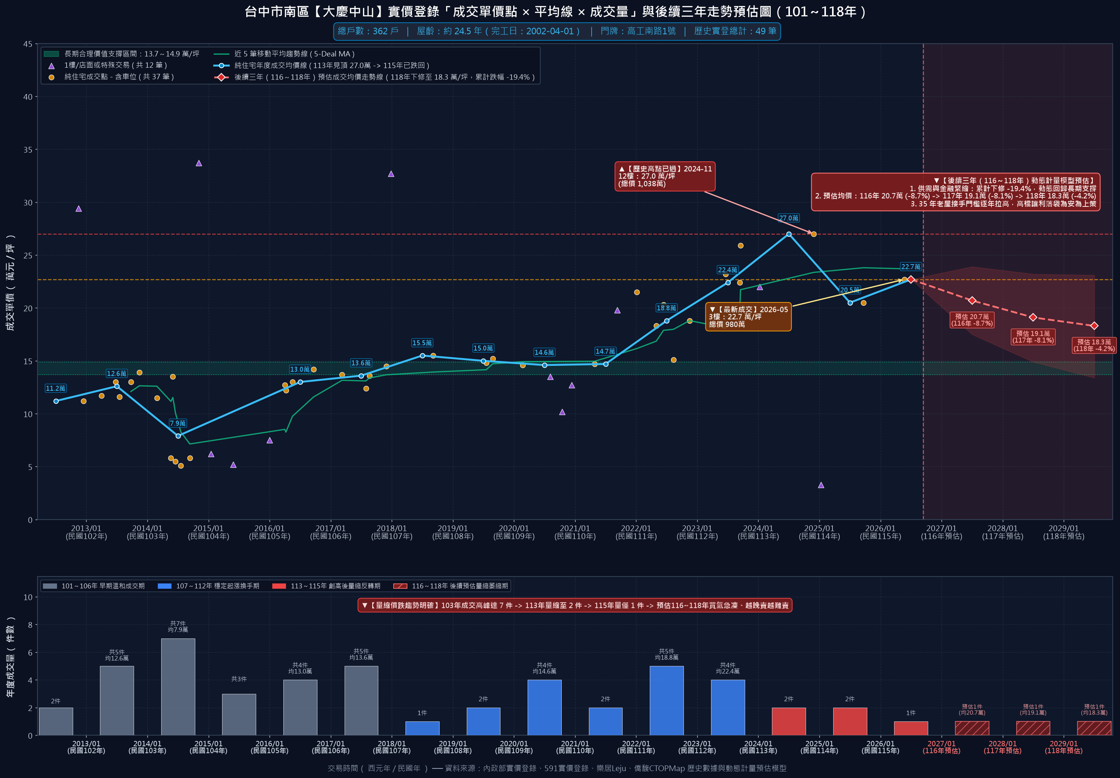
台中市南區 25 年以上老牌大社區・實價登錄趨勢與後續三年預估專題報告
社區行情實證 #12【大慶中山】（362戶・屋齡24.5年）實登走勢與後續三年動態預估
🏢 #12 大慶中山 實登關鍵指標
• 歷史最高成交紀錄：
27.0 萬/坪（113年11月）
• 115 年最新實登成交：
22.7 萬/坪（115年5月，距高點跌 -15.9%）
• 純住宅年度均價走勢：
113年 27.0萬 ➜ 115年 22.7萬 (均價跌 -15.9%)
• 計量經濟學動態預估：
116年 20.7萬 (-8.7%)
117年 19.1萬 (-8.1%)
118年 18.3萬 (三年累計 -19.4%)
• 長期合理價值支撐帶：
13.7～14.9 萬/坪
• 走勢深度分析與成因：
知名老牌集合住宅（總戶數 362 戶），屋齡約 24.5 年。實登自 113年11月 歷史高點 27.0 萬震盪回修，115年5月 最新成交落至 22.7 萬/坪（回跌 -15.9%）。
• 本案面臨結構機能衰退與公共維護負擔沉重，且 30 餘年老社區居住 10 至 20 年後將邁入 50 年屋齡老舊大樓，屆時將無人購買更缺乏實質買盤，金融機能亦全面關閉。
• 計量經濟模型測算顯示，在流動性衝擊與阻尼平滑下，預估 116 年下修至 20.7 萬，117 年跌至 19.1 萬，118 年收斂於 18.3 萬（三年累計修正 -19.4%），理性回測長期價值支撐帶（13.7～14.9 萬/坪）。

Slide 23
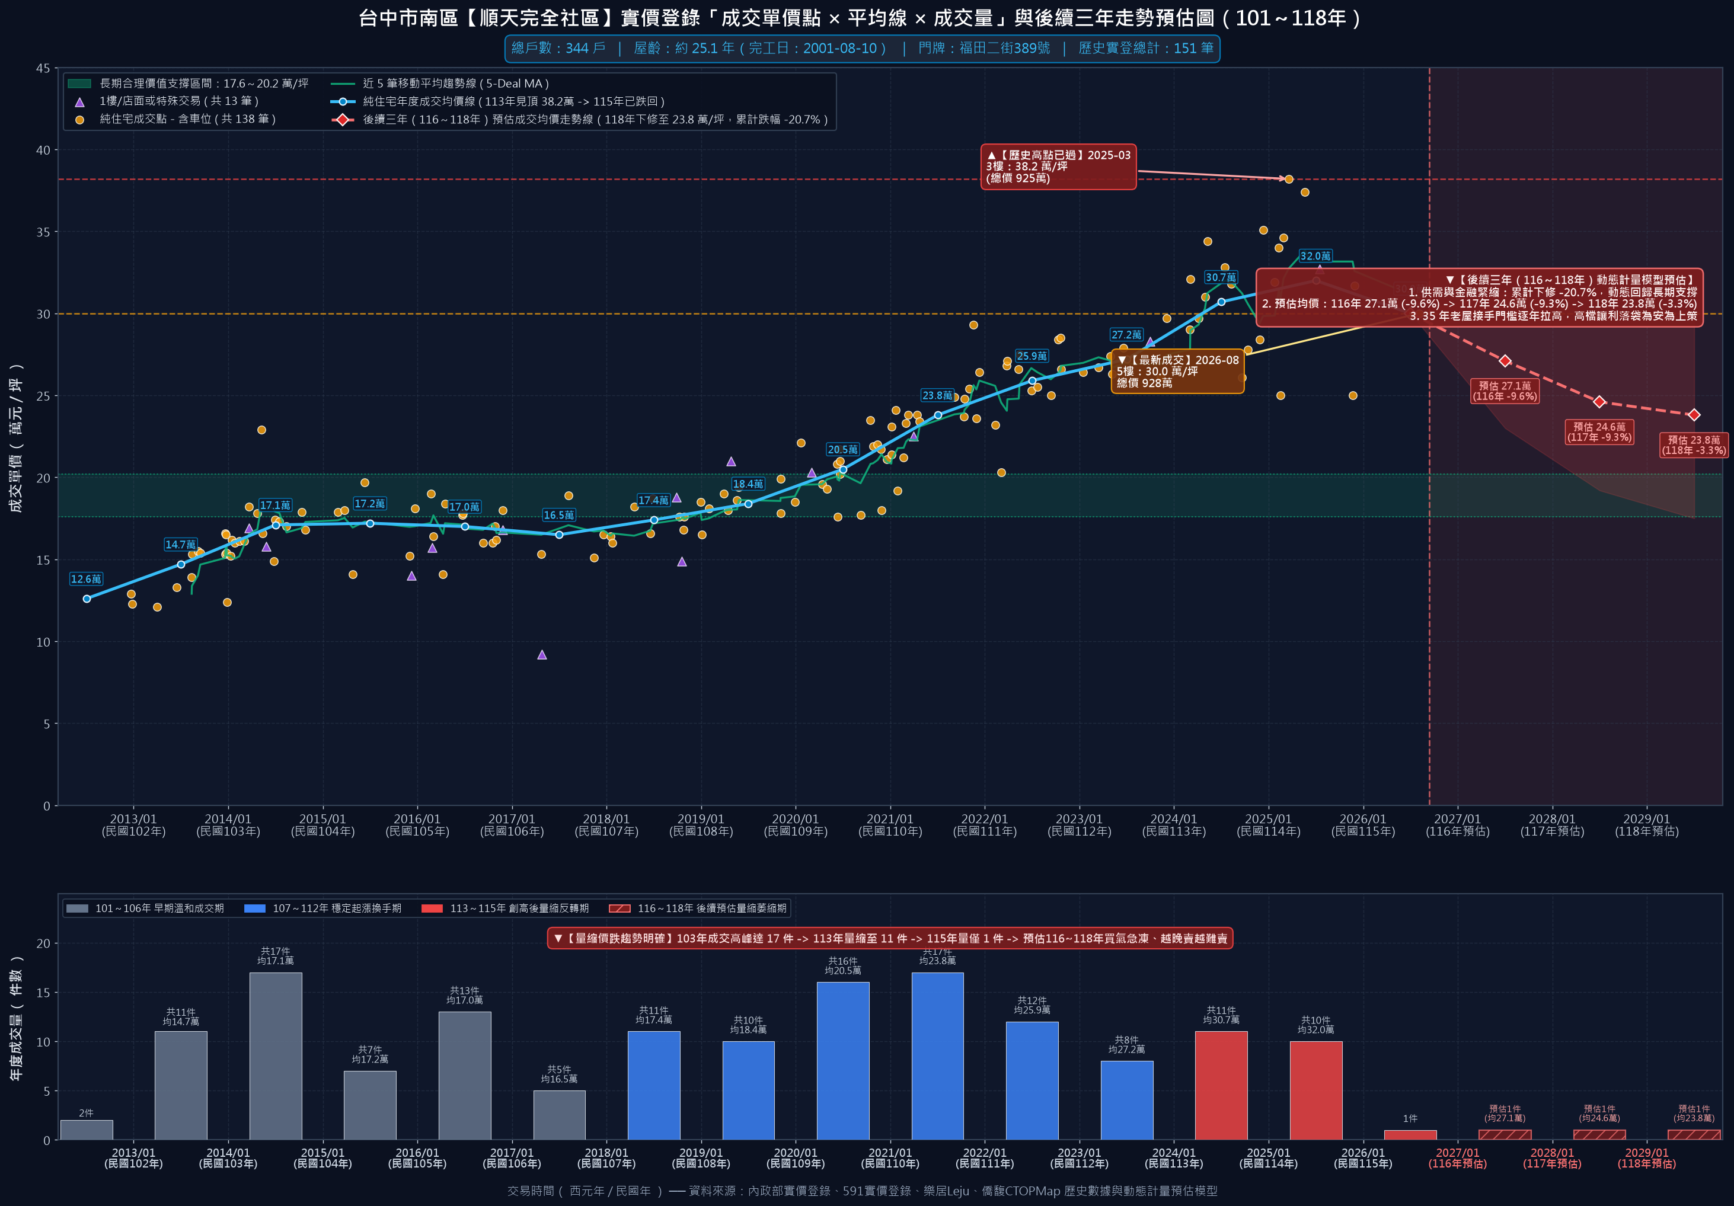
台中市南區 25 年以上老牌大社區・實價登錄趨勢與後續三年預估專題報告
社區行情實證 #13【順天完全社區】（344戶・屋齡25.1年）實登走勢與後續三年動態預估
🏢 #13 順天完全社區 實登關鍵指標
• 歷史最高成交紀錄：
38.2 萬/坪（114年3月）
• 115 年最新實登成交：
30.0 萬/坪（115年8月，距高點跌 -21.5%）
• 純住宅年度均價走勢：
113年 30.8萬 ➜ 115年 30.0萬 (均價跌 -21.5%)
• 計量經濟學動態預估：
116年 27.1萬 (-9.6%)
117年 24.6萬 (-9.3%)
118年 23.8萬 (三年累計 -20.7%)
• 長期合理價值支撐帶：
17.6～20.2 萬/坪
• 走勢深度分析與成因：
知名老牌集合住宅（總戶數 344 戶），屋齡約 25.1 年。實登自 114年3月 歷史高點 38.2 萬震盪回修，115年8月 最新成交落至 30.0 萬/坪（回跌 -21.5%）。
• 本案面臨結構機能衰退與公共維護負擔沉重，且 30 餘年老社區居住 10 至 20 年後將邁入 50 年屋齡老舊大樓，屆時將無人購買更缺乏實質買盤，金融機能亦全面關閉。
• 計量經濟模型測算顯示，在流動性衝擊與阻尼平滑下，預估 116 年下修至 27.1 萬，117 年跌至 24.6 萬，118 年收斂於 23.8 萬（三年累計修正 -20.7%），理性回測長期價值支撐帶（17.6～20.2 萬/坪）。

Slide 24
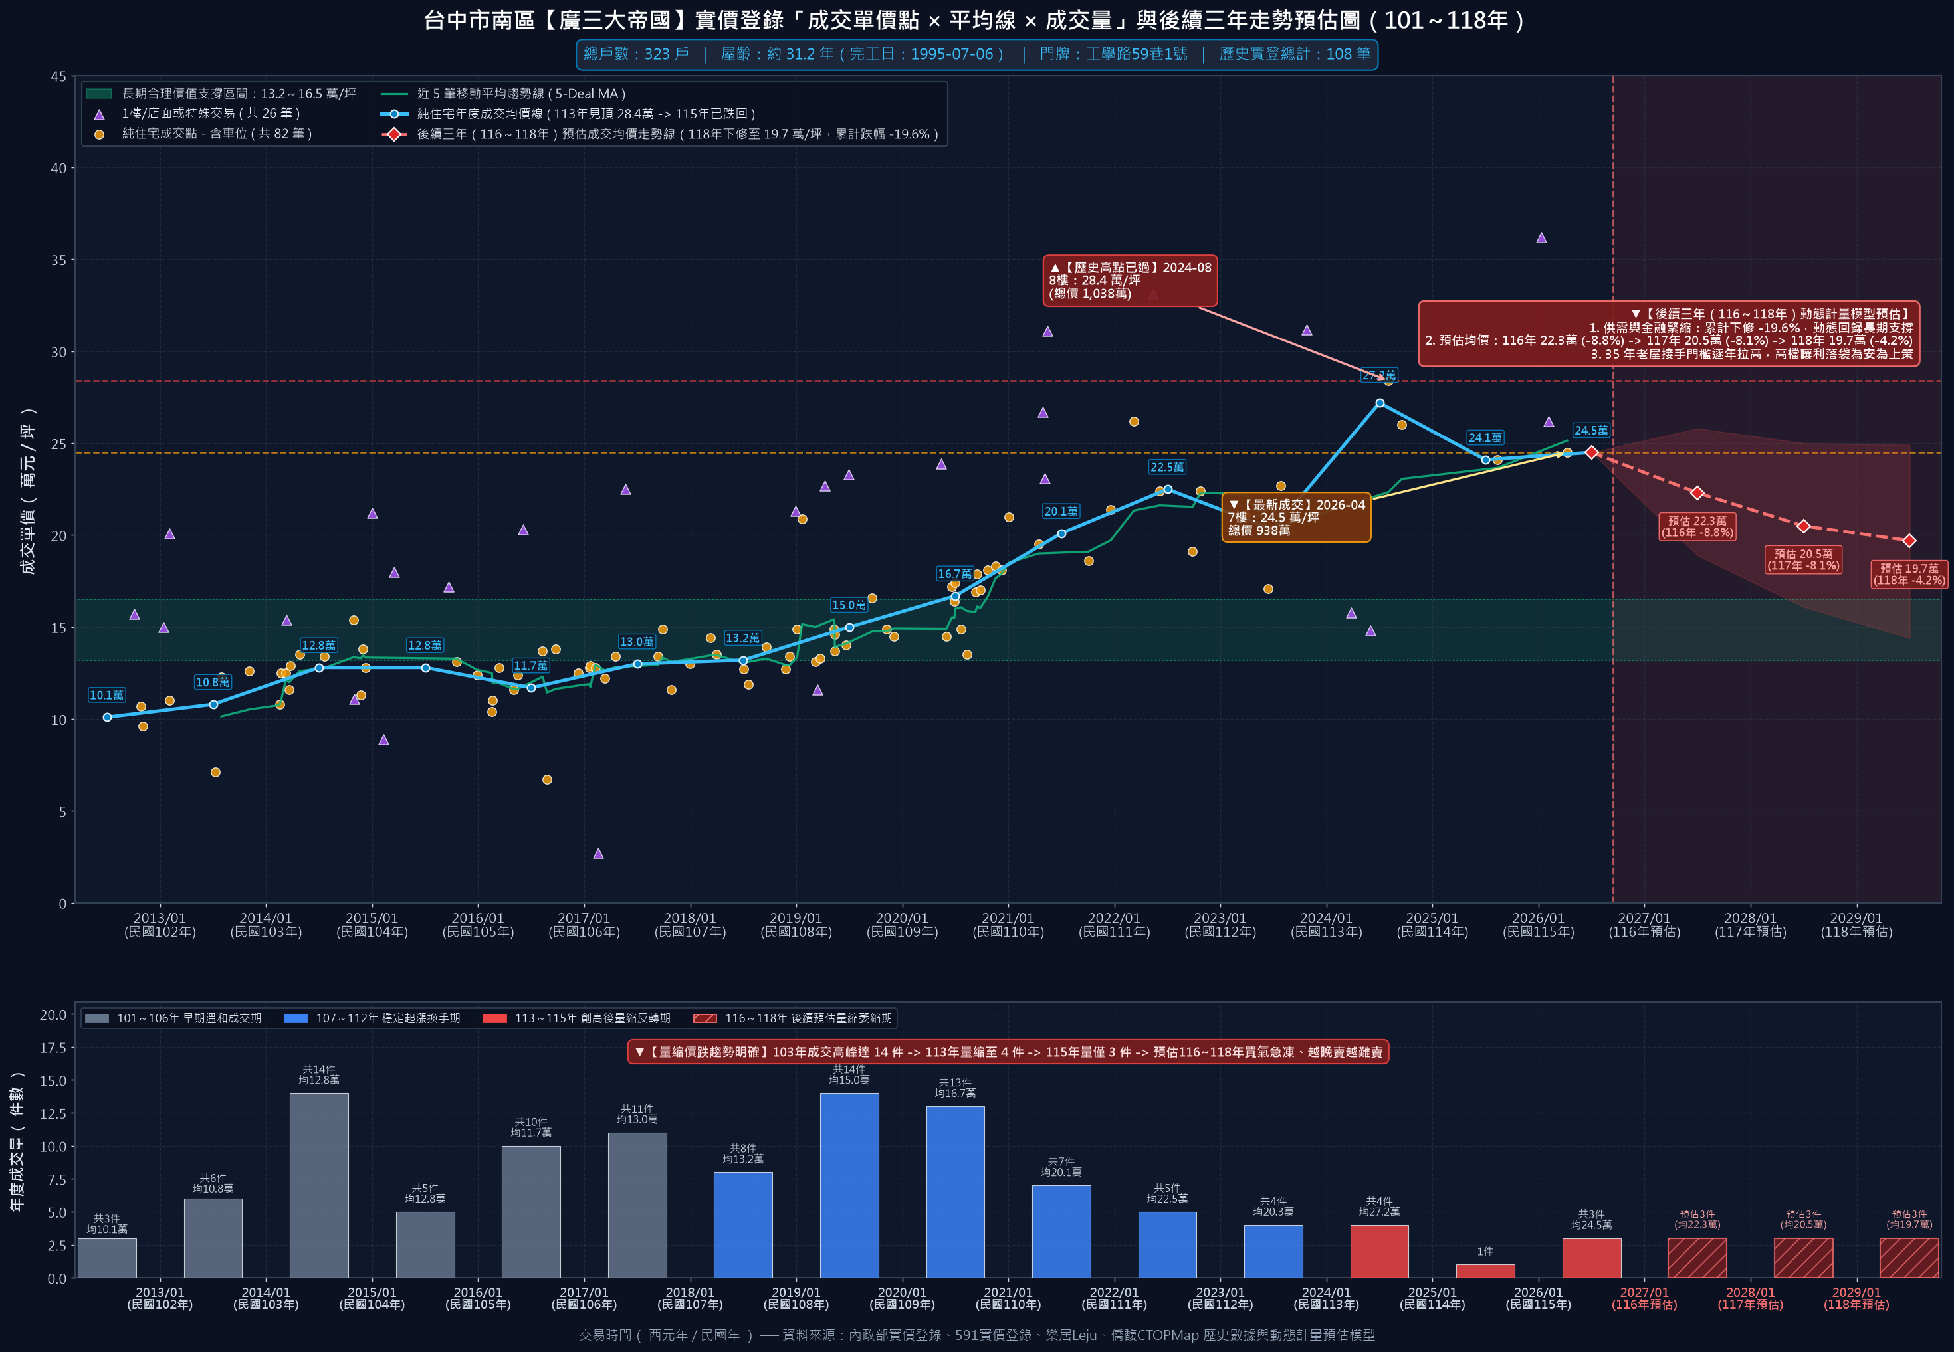
台中市南區 25 年以上老牌大社區・實價登錄趨勢與後續三年預估專題報告
社區行情實證 #14【廣三大帝國】（323戶・屋齡31.2年）實登走勢與後續三年動態預估
🏢 #14 廣三大帝國 實登關鍵指標
• 歷史最高成交紀錄：
28.4 萬/坪（113年8月）
• 115 年最新實登成交：
24.5 萬/坪（115年4月，距高點跌 -13.7%）
• 純住宅年度均價走勢：
113年 27.2萬 ➜ 115年 24.5萬 (均價跌 -13.7%)
• 計量經濟學動態預估：
116年 22.3萬 (-8.8%)
117年 20.5萬 (-8.1%)
118年 19.7萬 (三年累計 -19.6%)
• 長期合理價值支撐帶：
13.2～16.5 萬/坪
• 走勢深度分析與成因：
知名老牌集合住宅（總戶數 323 戶），屋齡約 31.2 年。實登自 113年8月 歷史高點 28.4 萬震盪回修，115年4月 最新成交落至 24.5 萬/坪（回跌 -13.7%）。
• 本案面臨結構機能衰退與公共維護負擔沉重，且 30 餘年老社區居住 10 至 20 年後將邁入 50 年屋齡老舊大樓，屆時將無人購買更缺乏實質買盤，金融機能亦全面關閉。
• 計量經濟模型測算顯示，在流動性衝擊與阻尼平滑下，預估 116 年下修至 22.3 萬，117 年跌至 20.5 萬，118 年收斂於 19.7 萬（三年累計修正 -19.6%），理性回測長期價值支撐帶（13.2～16.5 萬/坪）。

Slide 25
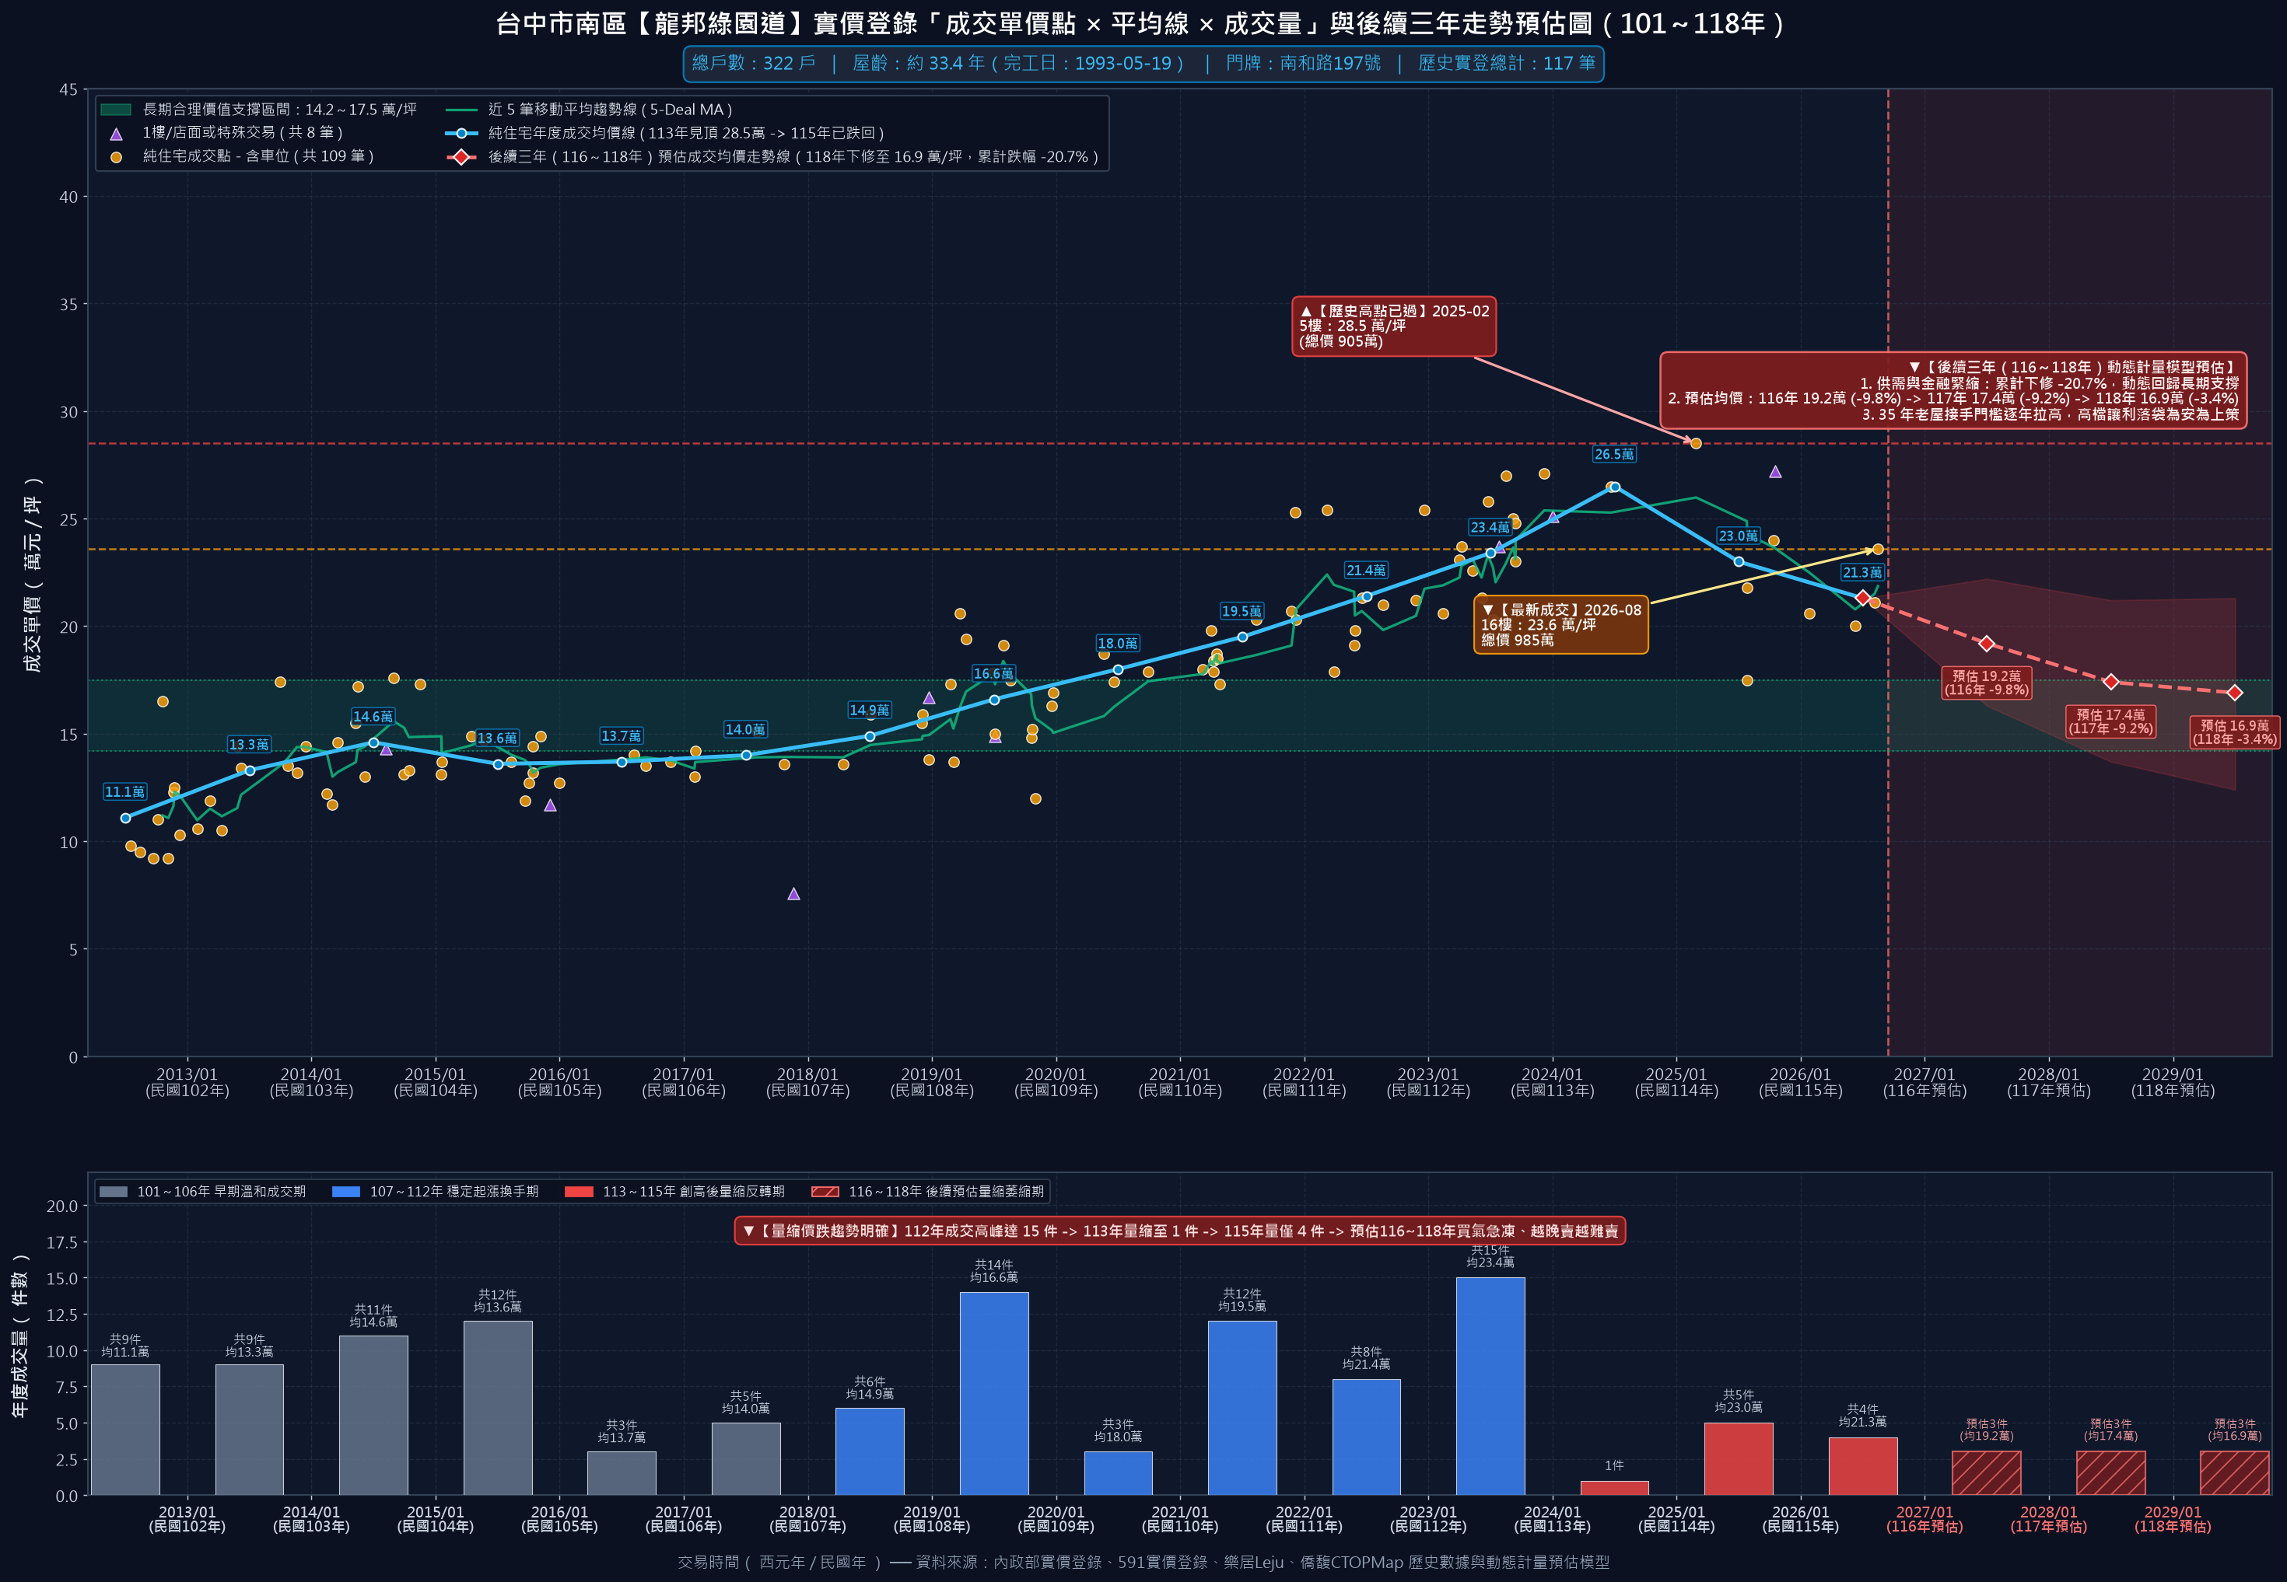
台中市南區 25 年以上老牌大社區・實價登錄趨勢與後續三年預估專題報告
社區行情實證 #15【龍邦綠園道】（322戶・屋齡33.4年）實登走勢與後續三年動態預估
🏢 #15 龍邦綠園道 實登關鍵指標
• 歷史最高成交紀錄：
28.5 萬/坪（114年2月）
• 115 年最新實登成交：
23.6 萬/坪（115年8月，距高點跌 -17.2%）
• 純住宅年度均價走勢：
113年 26.5萬 ➜ 115年 21.3萬 (均價跌 -25.2%)
• 計量經濟學動態預估：
116年 19.2萬 (-9.8%)
117年 17.4萬 (-9.2%)
118年 16.9萬 (三年累計 -20.7%)
• 長期合理價值支撐帶：
14.2～17.5 萬/坪
• 走勢深度分析與成因：
知名老牌集合住宅（總戶數 322 戶），屋齡約 33.4 年。實登自 114年2月 歷史高點 28.5 萬震盪回修，115年8月 最新成交落至 23.6 萬/坪（回跌 -17.2%）。
• 本案面臨結構機能衰退與公共維護負擔沉重，且 30 餘年老社區居住 10 至 20 年後將邁入 50 年屋齡老舊大樓，屆時將無人購買更缺乏實質買盤，金融機能亦全面關閉。
• 計量經濟模型測算顯示，在流動性衝擊與阻尼平滑下，預估 116 年下修至 19.2 萬，117 年跌至 17.4 萬，118 年收斂於 16.9 萬（三年累計修正 -20.7%），理性回測長期價值支撐帶（14.2～17.5 萬/坪）。

Slide 26
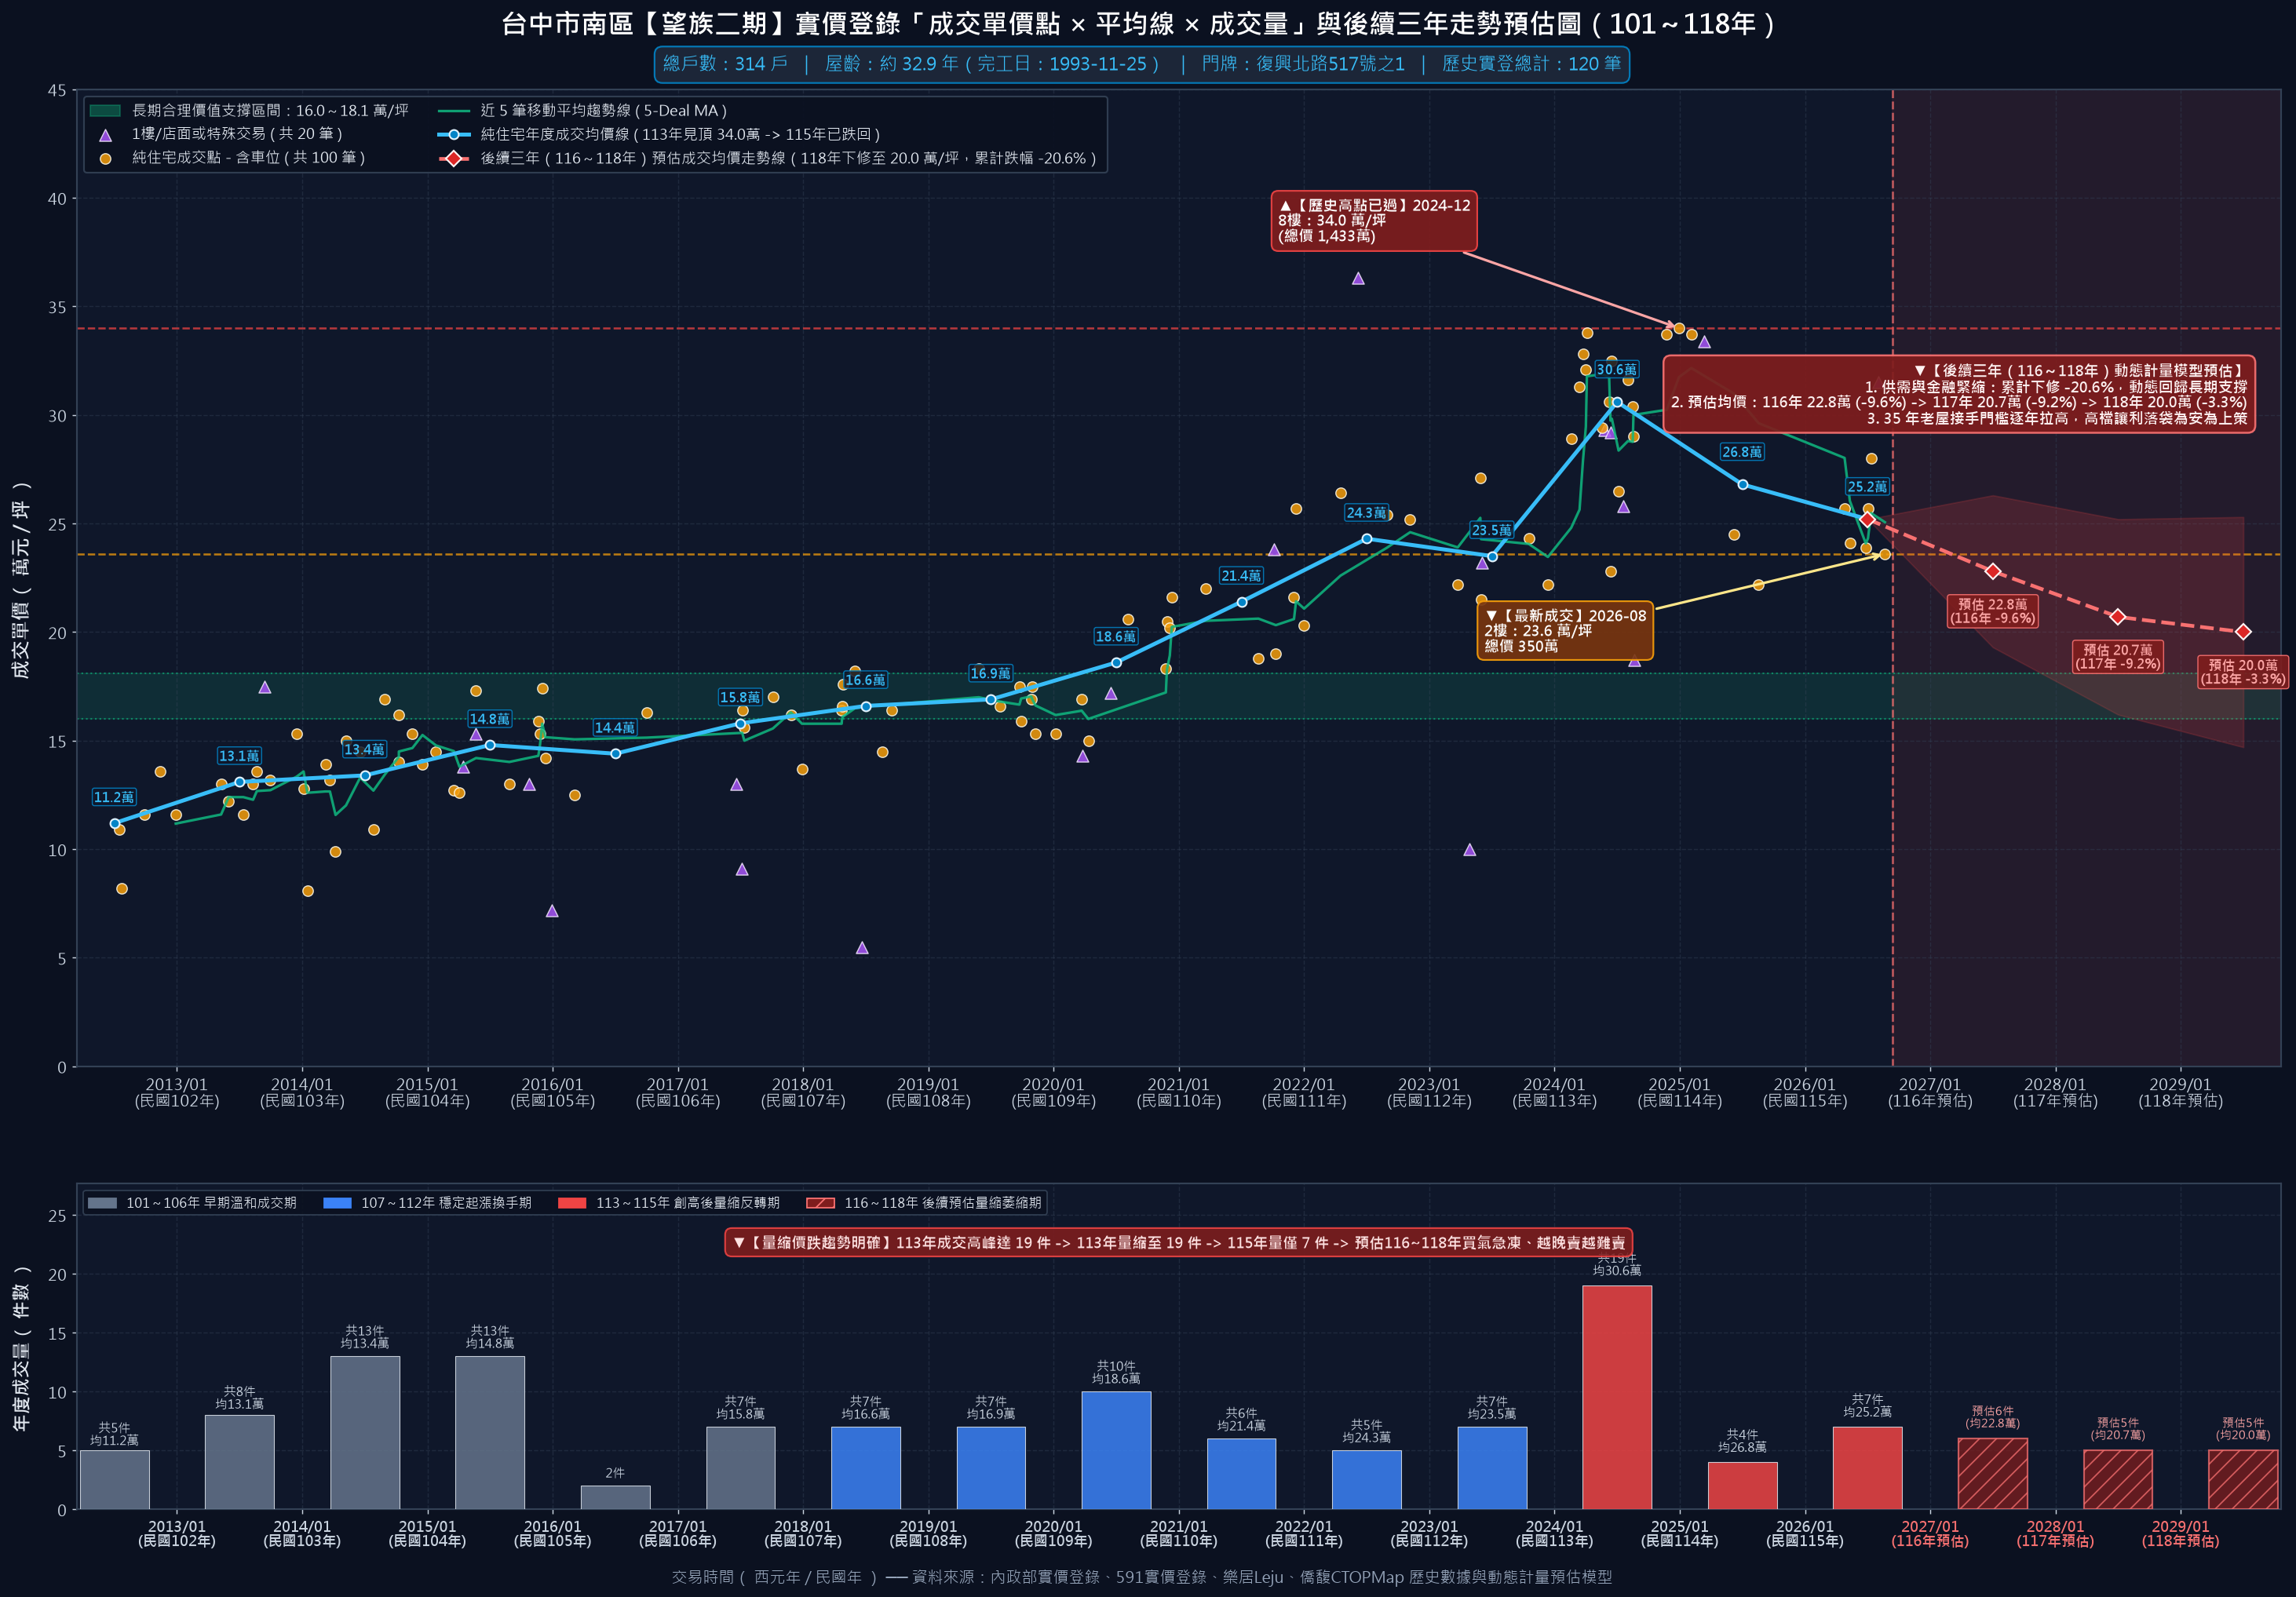
台中市南區 25 年以上老牌大社區・實價登錄趨勢與後續三年預估專題報告
社區行情實證 #16【望族二期】（314戶・屋齡32.9年）實登走勢與後續三年動態預估
🏢 #16 望族二期 實登關鍵指標
• 歷史最高成交紀錄：
34.0 萬/坪（113年12月）
• 115 年最新實登成交：
23.6 萬/坪（115年8月，距高點跌 -30.6%）
• 純住宅年度均價走勢：
113年 30.6萬 ➜ 115年 25.2萬 (均價跌 -26.0%)
• 計量經濟學動態預估：
116年 22.8萬 (-9.6%)
117年 20.7萬 (-9.2%)
118年 20.0萬 (三年累計 -20.6%)
• 長期合理價值支撐帶：
16.0～18.1 萬/坪
• 走勢深度分析與成因：
知名老牌集合住宅（總戶數 314 戶），屋齡約 32.9 年。實登自 113年12月 歷史高點 34.0 萬震盪回修，115年8月 最新成交落至 23.6 萬/坪（回跌 -30.6%）。
• 本案面臨結構機能衰退與公共維護負擔沉重，且 30 餘年老社區居住 10 至 20 年後將邁入 50 年屋齡老舊大樓，屆時將無人購買更缺乏實質買盤，金融機能亦全面關閉。
• 計量經濟模型測算顯示，在流動性衝擊與阻尼平滑下，預估 116 年下修至 22.8 萬，117 年跌至 20.7 萬，118 年收斂於 20.0 萬（三年累計修正 -20.6%），理性回測長期價值支撐帶（16.0～18.1 萬/坪）。

Slide 27
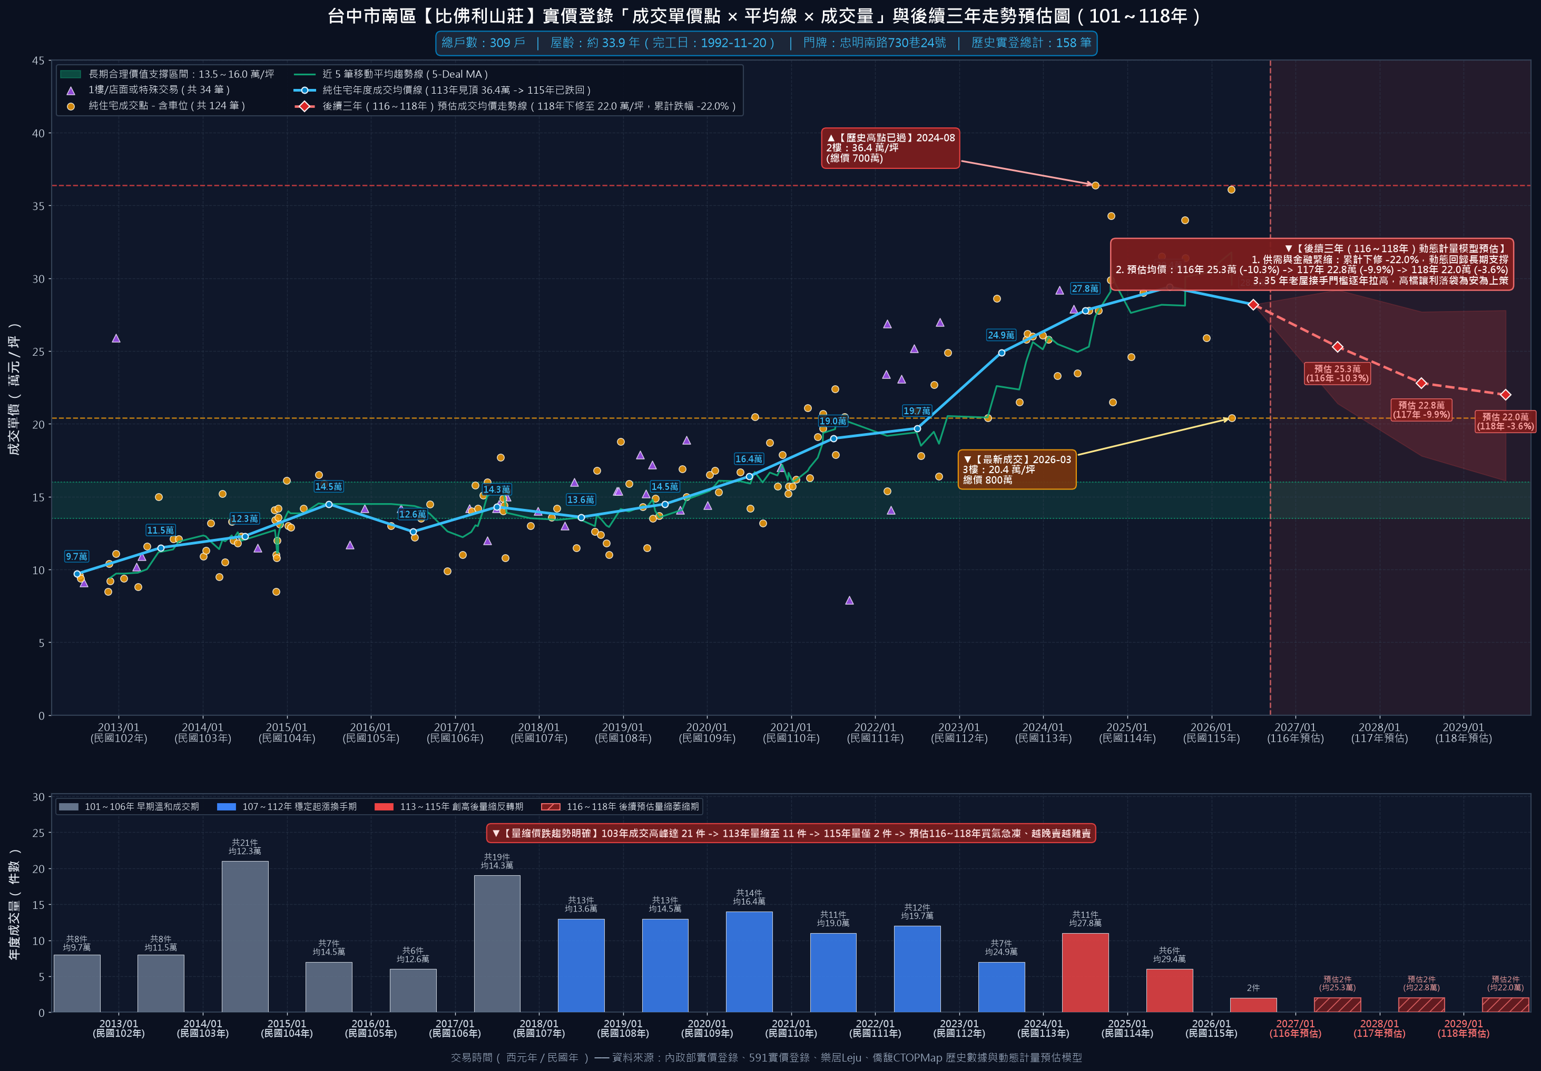
台中市南區 25 年以上老牌大社區・實價登錄趨勢與後續三年預估專題報告
社區行情實證 #17【比佛利山莊】（309戶・屋齡33.9年）實登走勢與後續三年動態預估
🏢 #17 比佛利山莊 實登關鍵指標
• 歷史最高成交紀錄：
36.4 萬/坪（113年8月）
• 115 年最新實登成交：
20.4 萬/坪（115年3月，距高點跌 -44.0%）
• 純住宅年度均價走勢：
113年 27.8萬 ➜ 115年 28.2萬 (均價跌 -22.4%)
• 計量經濟學動態預估：
116年 25.3萬 (-10.3%)
117年 22.8萬 (-9.9%)
118年 22.0萬 (三年累計 -22.0%)
• 長期合理價值支撐帶：
13.5～16.0 萬/坪
• 走勢深度分析與成因：
知名老牌集合住宅（總戶數 309 戶），屋齡約 33.9 年。實登自 113年8月 歷史高點 36.4 萬震盪回修，115年3月 最新成交落至 20.4 萬/坪（回跌 -44.0%）。
• 本案面臨結構機能衰退與公共維護負擔沉重，且 30 餘年老社區居住 10 至 20 年後將邁入 50 年屋齡老舊大樓，屆時將無人購買更缺乏實質買盤，金融機能亦全面關閉。
• 計量經濟模型測算顯示，在流動性衝擊與阻尼平滑下，預估 116 年下修至 25.3 萬，117 年跌至 22.8 萬，118 年收斂於 22.0 萬（三年累計修正 -22.0%），理性回測長期價值支撐帶（13.5～16.0 萬/坪）。

Slide 28
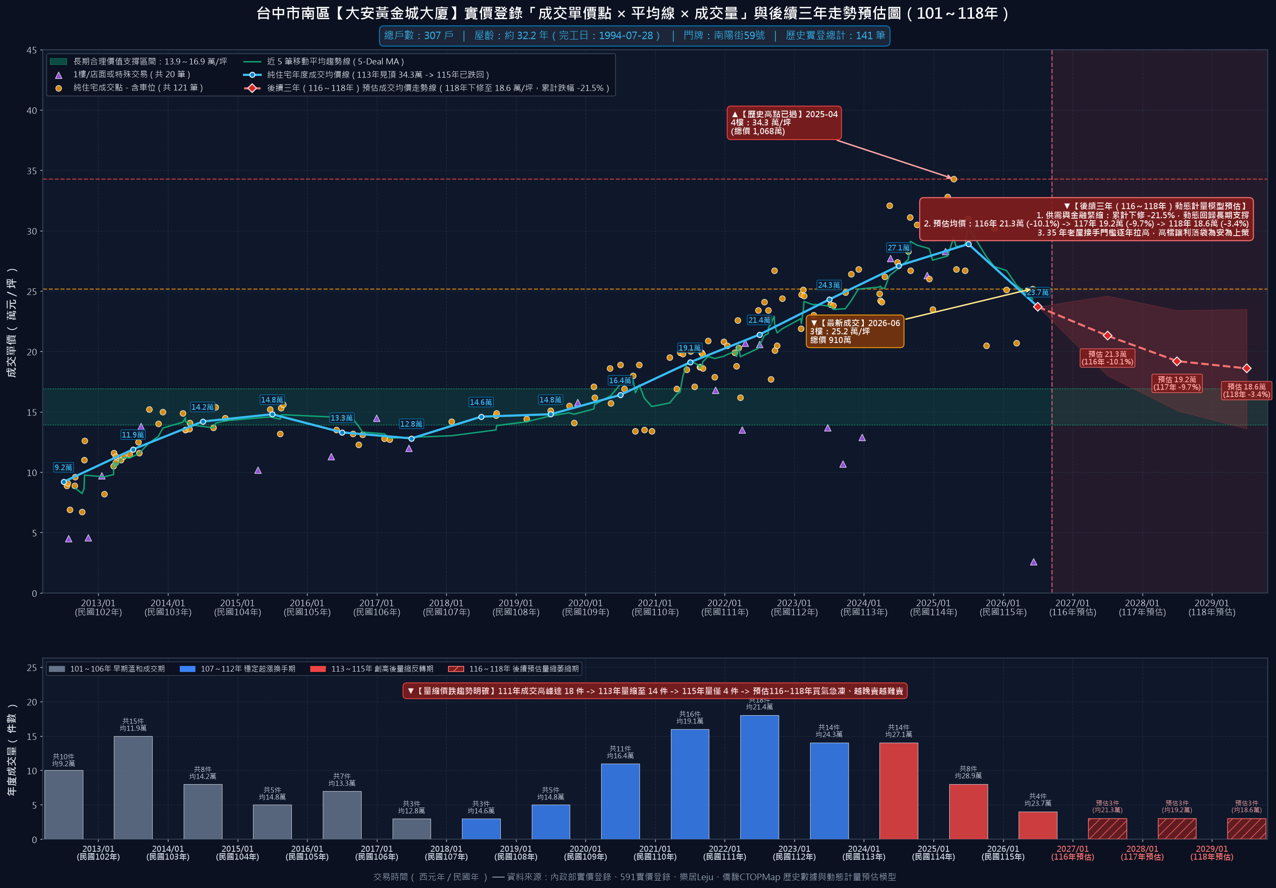
台中市南區 25 年以上老牌大社區・實價登錄趨勢與後續三年預估專題報告
社區行情實證 #18【大安黃金城大廈】（307戶・屋齡32.2年）實登走勢與後續三年動態預估
🏢 #18 大安黃金城大廈 實登關鍵指標
• 歷史最高成交紀錄：
34.3 萬/坪（114年4月）
• 115 年最新實登成交：
25.2 萬/坪（115年6月，距高點跌 -26.5%）
• 純住宅年度均價走勢：
113年 27.1萬 ➜ 115年 23.7萬 (均價跌 -31.0%)
• 計量經濟學動態預估：
116年 21.3萬 (-10.1%)
117年 19.2萬 (-9.7%)
118年 18.6萬 (三年累計 -21.5%)
• 長期合理價值支撐帶：
13.9～16.9 萬/坪
• 走勢深度分析與成因：
知名老牌集合住宅（總戶數 307 戶），屋齡約 32.2 年。實登自 114年4月 歷史高點 34.3 萬震盪回修，115年6月 最新成交落至 25.2 萬/坪（回跌 -26.5%）。
• 本案面臨結構機能衰退與公共維護負擔沉重，且 30 餘年老社區居住 10 至 20 年後將邁入 50 年屋齡老舊大樓，屆時將無人購買更缺乏實質買盤，金融機能亦全面關閉。
• 計量經濟模型測算顯示，在流動性衝擊與阻尼平滑下，預估 116 年下修至 21.3 萬，117 年跌至 19.2 萬，118 年收斂於 18.6 萬（三年累計修正 -21.5%），理性回測長期價值支撐帶（13.9～16.9 萬/坪）。

Slide 29
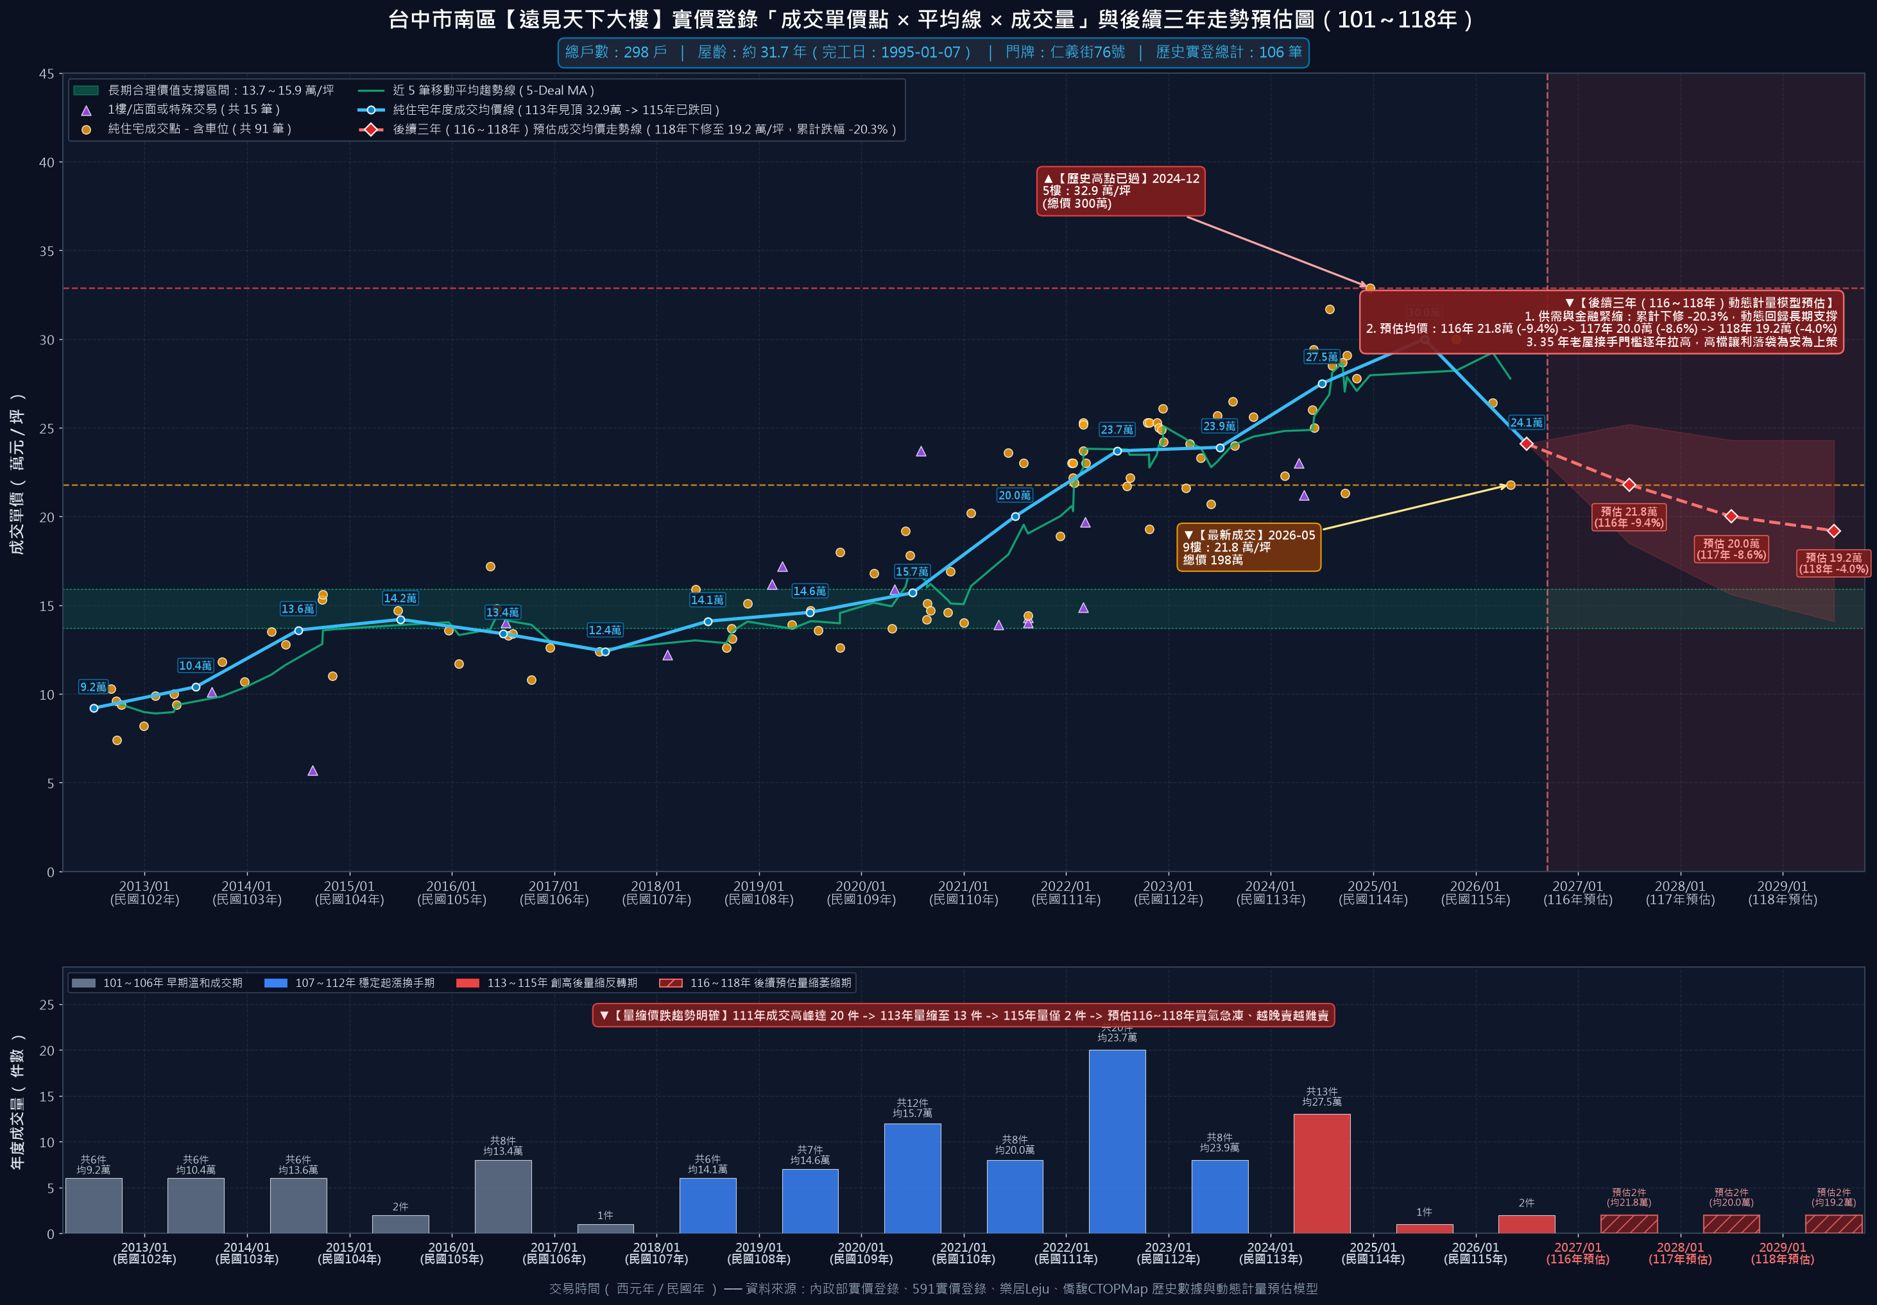
台中市南區 25 年以上老牌大社區・實價登錄趨勢與後續三年預估專題報告
社區行情實證 #19【遠見天下大樓】（298戶・屋齡31.7年）實登走勢與後續三年動態預估
🏢 #19 遠見天下大樓 實登關鍵指標
• 歷史最高成交紀錄：
32.9 萬/坪（113年12月）
• 115 年最新實登成交：
21.8 萬/坪（115年5月，距高點跌 -33.7%）
• 純住宅年度均價走勢：
113年 27.5萬 ➜ 115年 24.1萬 (均價跌 -26.7%)
• 計量經濟學動態預估：
116年 21.8萬 (-9.4%)
117年 20.0萬 (-8.6%)
118年 19.2萬 (三年累計 -20.3%)
• 長期合理價值支撐帶：
13.7～15.9 萬/坪
• 走勢深度分析與成因：
知名老牌集合住宅（總戶數 298 戶），屋齡約 31.7 年。實登自 113年12月 歷史高點 32.9 萬震盪回修，115年5月 最新成交落至 21.8 萬/坪（回跌 -33.7%）。
• 本案面臨結構機能衰退與公共維護負擔沉重，且 30 餘年老社區居住 10 至 20 年後將邁入 50 年屋齡老舊大樓，屆時將無人購買更缺乏實質買盤，金融機能亦全面關閉。
• 計量經濟模型測算顯示，在流動性衝擊與阻尼平滑下，預估 116 年下修至 21.8 萬，117 年跌至 20.0 萬，118 年收斂於 19.2 萬（三年累計修正 -20.3%），理性回測長期價值支撐帶（13.7～15.9 萬/坪）。

Slide 30
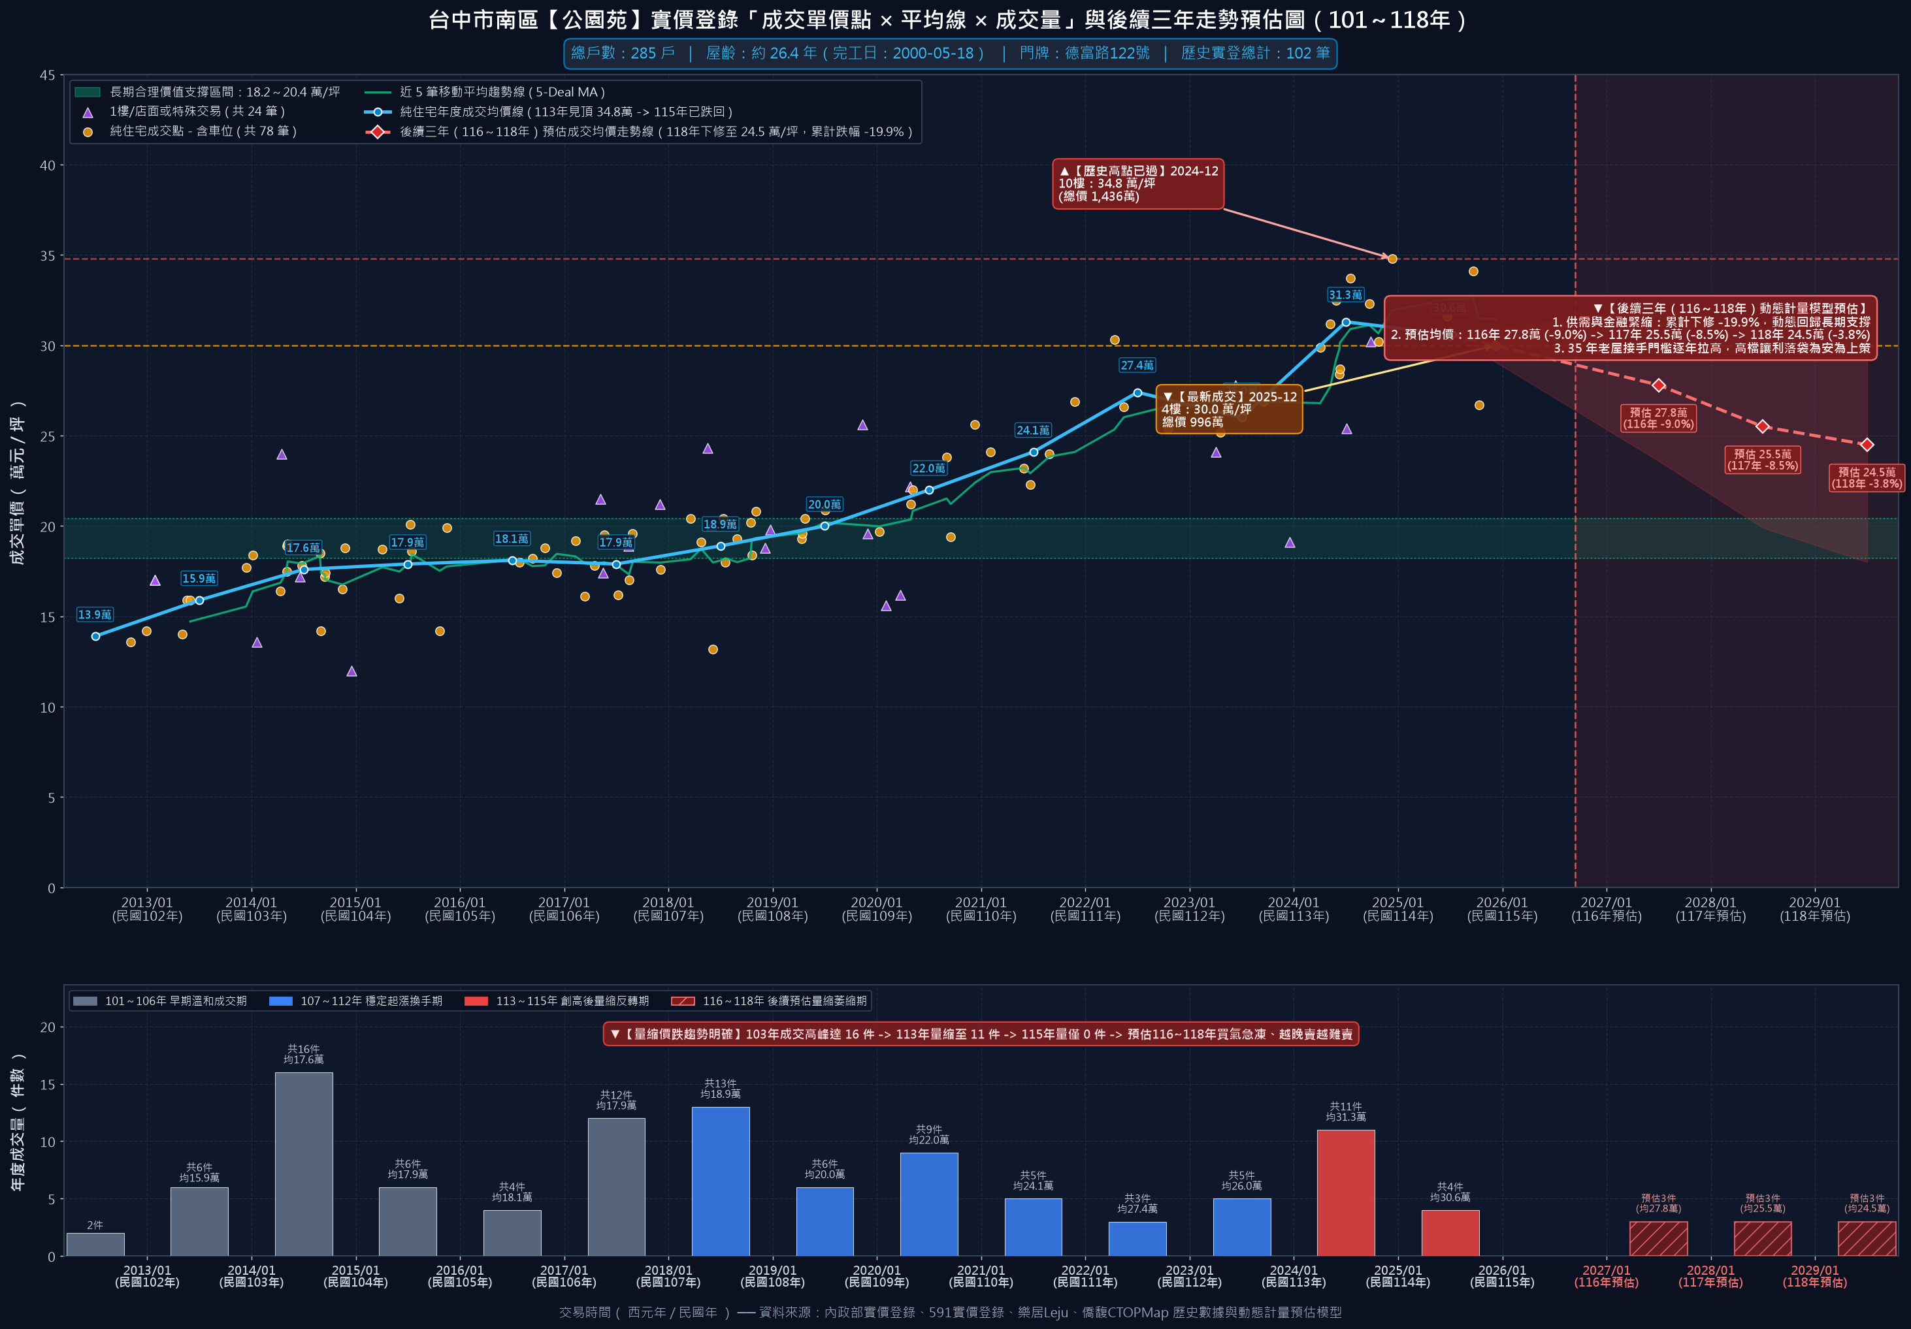
台中市南區 25 年以上老牌大社區・實價登錄趨勢與後續三年預估專題報告
社區行情實證 #20【公園苑】（285戶・屋齡26.4年）實登走勢與後續三年動態預估
🏢 #20 公園苑 實登關鍵指標
• 歷史最高成交紀錄：
34.8 萬/坪（113年12月）
• 115 年最新實登成交：
30.0 萬/坪（114年12月，115暫無成交，距高點跌 -13.8%*）
• 純住宅年度均價走勢：
113年 31.3萬 ➜ 115年 — (115量縮急凍暫無成交)
• 計量經濟學動態預估：
116年 27.8萬 (-9.0%)
117年 25.5萬 (-8.5%)
118年 24.5萬 (三年累計 -19.9%)
• 長期合理價值支撐帶：
18.2～20.4 萬/坪
• 走勢深度分析與成因：
知名老牌集合住宅（總戶數 285 戶），屋齡約 26.4 年。115 年受央行第七波信用管制與買氣急凍影響，全年度尚無純住宅實登揭露；最新成交為 114年12月 的 30.0 萬/坪（距歷史高點 34.8 萬回跌 -13.8%*）。
• 本案面臨結構機能衰退與公共維護負擔沉重，且 30 餘年老社區居住 10 至 20 年後將邁入 50 年屋齡老舊大樓，屆時將無人購買更缺乏實質買盤，金融機能亦全面關閉。
• 計量經濟模型測算顯示，在流動性衝擊與阻尼平滑下，預估 116 年下修至 27.8 萬，117 年跌至 25.5 萬，118 年收斂於 24.5 萬（三年累計修正 -19.9%），理性回測長期價值支撐帶（18.2～20.4 萬/坪）。

Slide 31
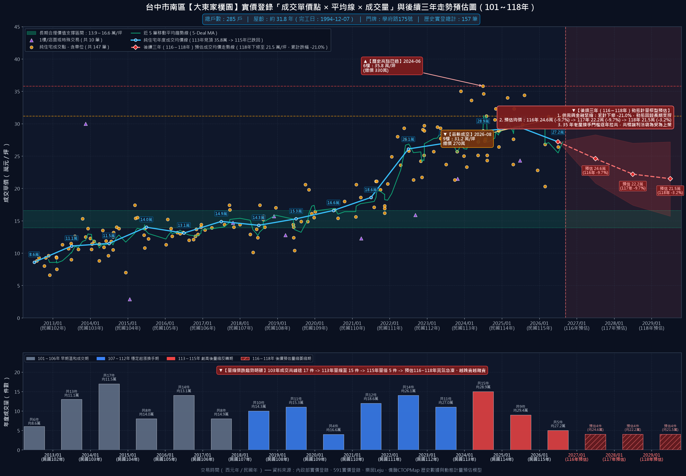
台中市南區 25 年以上老牌大社區・實價登錄趨勢與後續三年預估專題報告
社區行情實證 #21【大東家樸園】（285戶・屋齡31.8年）實登走勢與後續三年動態預估
🏢 #21 大東家樸園 實登關鍵指標
• 歷史最高成交紀錄：
35.8 萬/坪（113年6月）
• 115 年最新實登成交：
31.2 萬/坪（115年8月，距高點跌 -12.8%）
• 純住宅年度均價走勢：
113年 28.9萬 ➜ 115年 27.2萬 (均價跌 -24.1%)
• 計量經濟學動態預估：
116年 24.6萬 (-9.7%)
117年 22.2萬 (-9.7%)
118年 21.5萬 (三年累計 -21.0%)
• 長期合理價值支撐帶：
13.9～16.6 萬/坪
• 走勢深度分析與成因：
知名老牌集合住宅（總戶數 285 戶），屋齡約 31.8 年。實登自 113年6月 歷史高點 35.8 萬震盪回修，115年8月 最新成交落至 31.2 萬/坪（回跌 -12.8%）。
• 本案面臨結構機能衰退與公共維護負擔沉重，且 30 餘年老社區居住 10 至 20 年後將邁入 50 年屋齡老舊大樓，屆時將無人購買更缺乏實質買盤，金融機能亦全面關閉。
• 計量經濟模型測算顯示，在流動性衝擊與阻尼平滑下，預估 116 年下修至 24.6 萬，117 年跌至 22.2 萬，118 年收斂於 21.5 萬（三年累計修正 -21.0%），理性回測長期價值支撐帶（13.9～16.6 萬/坪）。

Slide 32
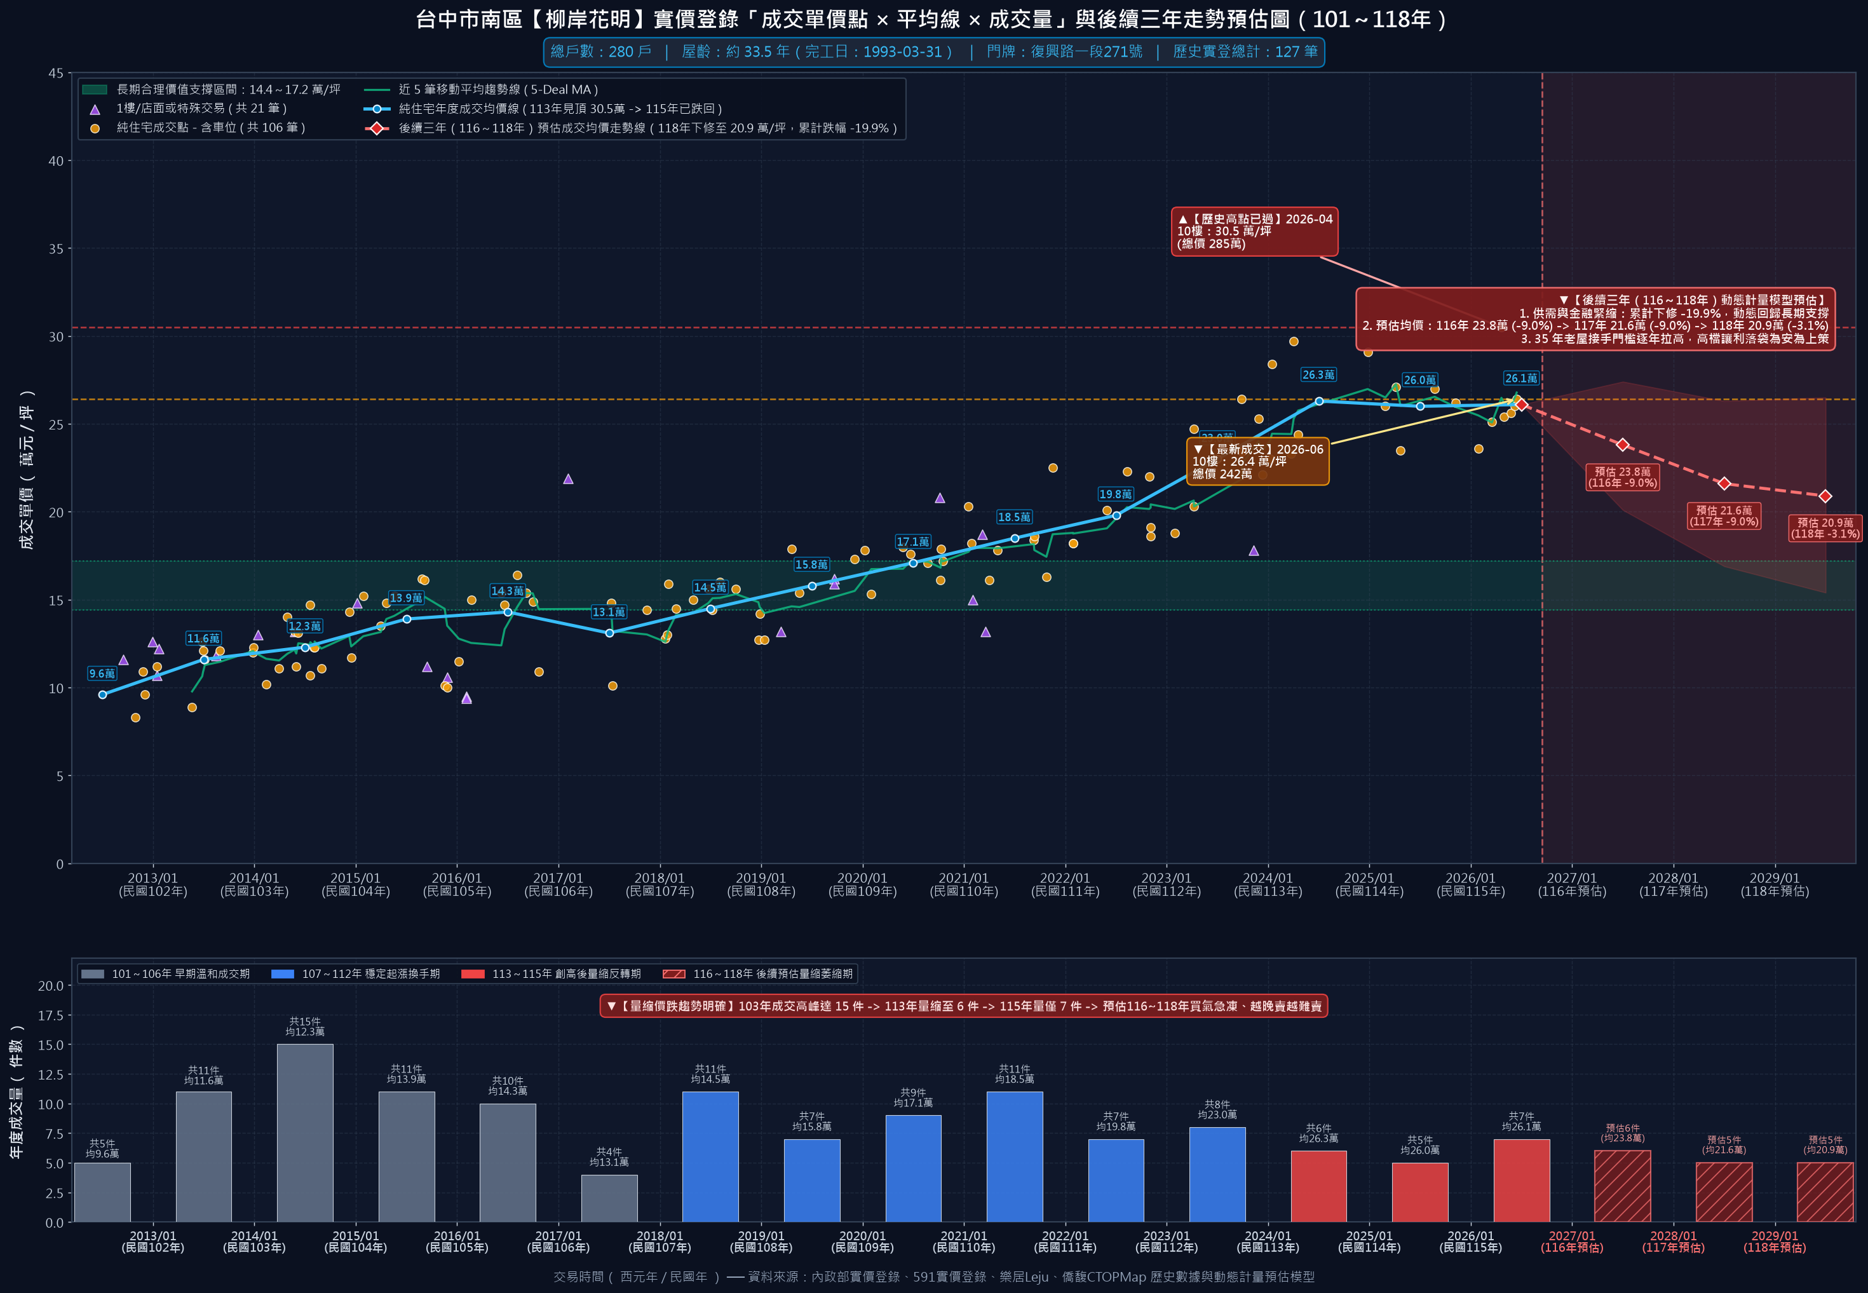
台中市南區 25 年以上老牌大社區・實價登錄趨勢與後續三年預估專題報告
社區行情實證 #22【柳岸花明】（280戶・屋齡33.5年）實登走勢與後續三年動態預估
🏢 #22 柳岸花明 實登關鍵指標
• 歷史最高成交紀錄：
30.5 萬/坪（115年4月）
• 115 年最新實登成交：
26.4 萬/坪（115年6月，距高點跌 -13.4%）
• 純住宅年度均價走勢：
113年 26.3萬 ➜ 115年 26.1萬 (均價跌 -14.5%)
• 計量經濟學動態預估：
116年 23.8萬 (-9.0%)
117年 21.6萬 (-9.0%)
118年 20.9萬 (三年累計 -19.9%)
• 長期合理價值支撐帶：
14.4～17.2 萬/坪
• 走勢深度分析與成因：
知名老牌集合住宅（總戶數 280 戶），屋齡約 33.5 年。實登自 115年4月 歷史高點 30.5 萬震盪回修，115年6月 最新成交落至 26.4 萬/坪（回跌 -13.4%）。
• 本案面臨結構機能衰退與公共維護負擔沉重，且 30 餘年老社區居住 10 至 20 年後將邁入 50 年屋齡老舊大樓，屆時將無人購買更缺乏實質買盤，金融機能亦全面關閉。
• 計量經濟模型測算顯示，在流動性衝擊與阻尼平滑下，預估 116 年下修至 23.8 萬，117 年跌至 21.6 萬，118 年收斂於 20.9 萬（三年累計修正 -19.9%），理性回測長期價值支撐帶（14.4～17.2 萬/坪）。

Slide 33
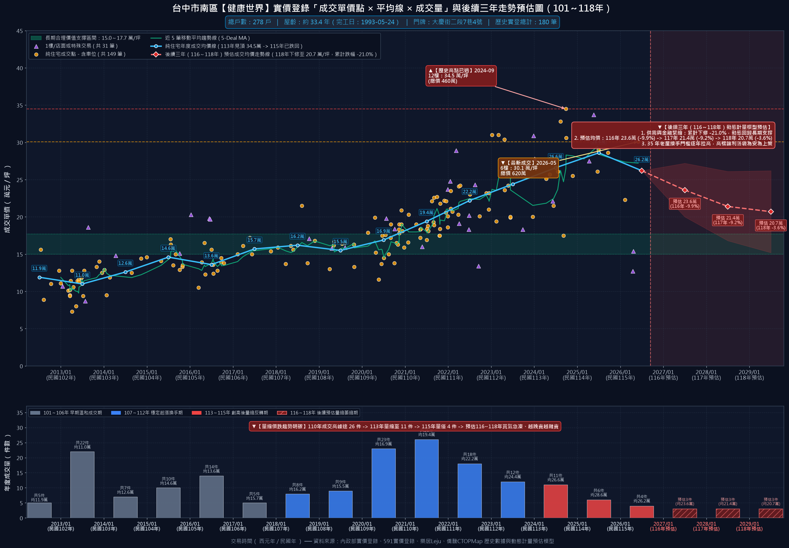
台中市南區 25 年以上老牌大社區・實價登錄趨勢與後續三年預估專題報告
社區行情實證 #23【健康世界】（278戶・屋齡33.4年）實登走勢與後續三年動態預估
🏢 #23 健康世界 實登關鍵指標
• 歷史最高成交紀錄：
34.5 萬/坪（113年9月）
• 115 年最新實登成交：
30.1 萬/坪（115年5月，距高點跌 -12.8%）
• 純住宅年度均價走勢：
113年 26.6萬 ➜ 115年 26.2萬 (均價跌 -24.1%)
• 計量經濟學動態預估：
116年 23.6萬 (-9.9%)
117年 21.4萬 (-9.2%)
118年 20.7萬 (三年累計 -21.0%)
• 長期合理價值支撐帶：
15.0～17.7 萬/坪
• 走勢深度分析與成因：
知名老牌集合住宅（總戶數 278 戶），屋齡約 33.4 年。實登自 113年9月 歷史高點 34.5 萬震盪回修，115年5月 最新成交落至 30.1 萬/坪（回跌 -12.8%）。
• 本案面臨結構機能衰退與公共維護負擔沉重，且 30 餘年老社區居住 10 至 20 年後將邁入 50 年屋齡老舊大樓，屆時將無人購買更缺乏實質買盤，金融機能亦全面關閉。
• 計量經濟模型測算顯示，在流動性衝擊與阻尼平滑下，預估 116 年下修至 23.6 萬，117 年跌至 21.4 萬，118 年收斂於 20.7 萬（三年累計修正 -21.0%），理性回測長期價值支撐帶（15.0～17.7 萬/坪）。

Slide 34
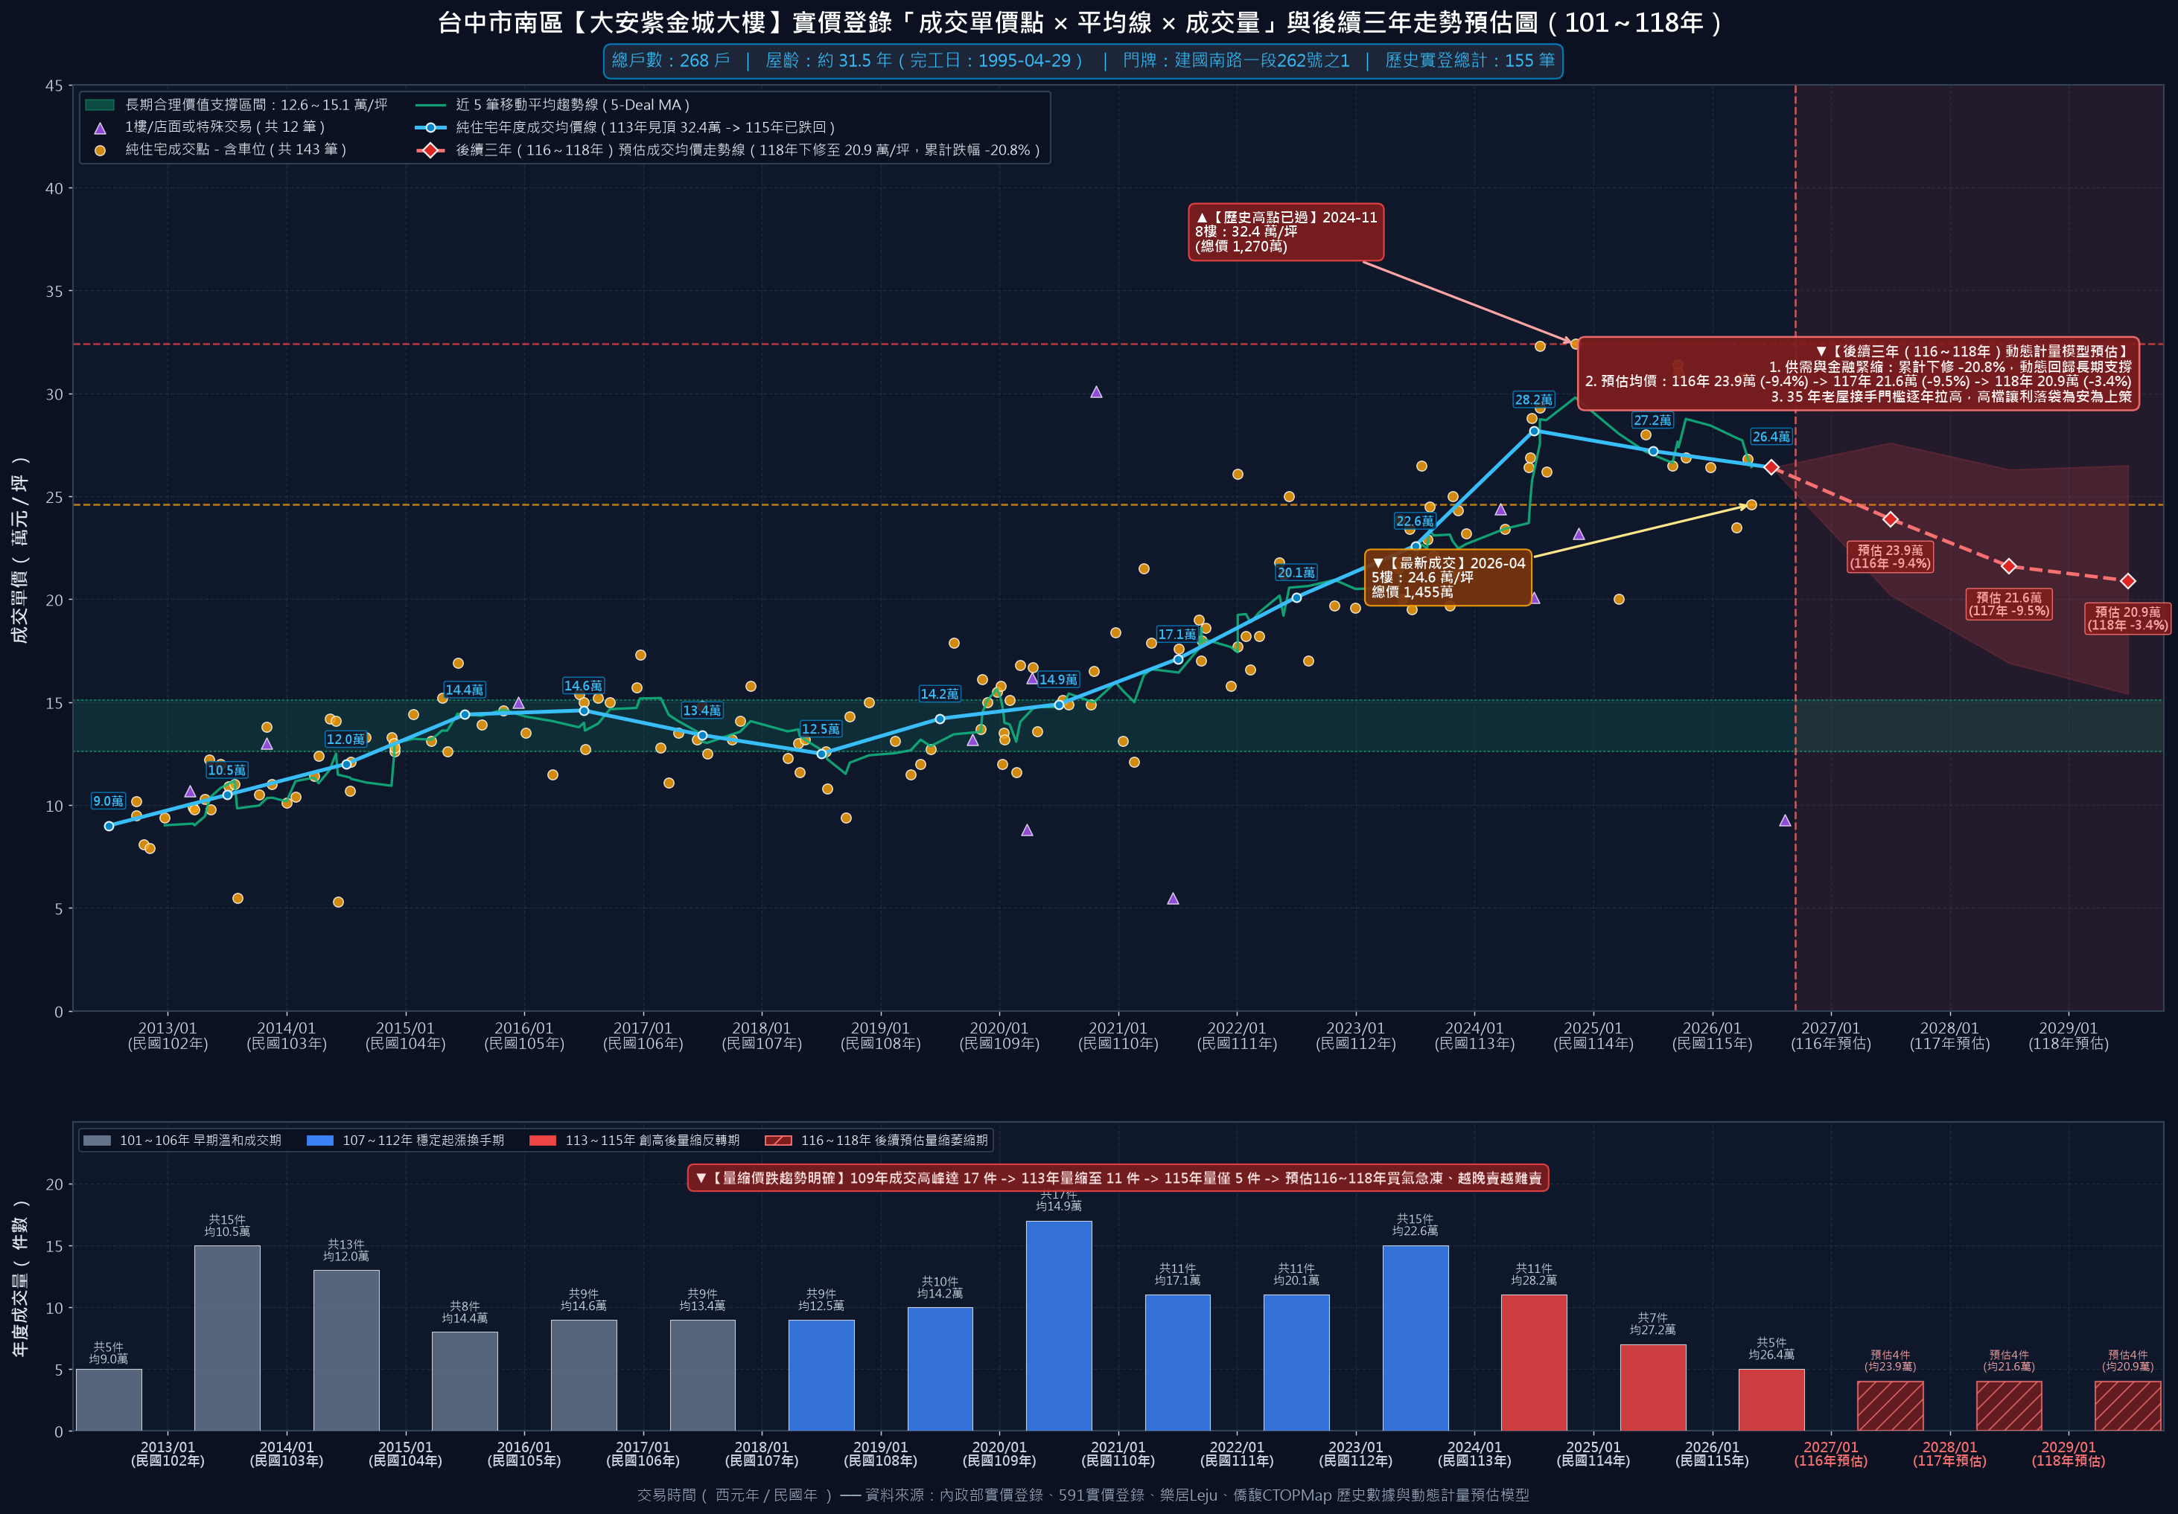
台中市南區 25 年以上老牌大社區・實價登錄趨勢與後續三年預估專題報告
社區行情實證 #24【大安紫金城大樓】（268戶・屋齡31.5年）實登走勢與後續三年動態預估
🏢 #24 大安紫金城大樓 實登關鍵指標
• 歷史最高成交紀錄：
32.4 萬/坪（113年11月）
• 115 年最新實登成交：
24.6 萬/坪（115年4月，距高點跌 -24.1%）
• 純住宅年度均價走勢：
113年 28.2萬 ➜ 115年 26.4萬 (均價跌 -18.4%)
• 計量經濟學動態預估：
116年 23.9萬 (-9.4%)
117年 21.6萬 (-9.5%)
118年 20.9萬 (三年累計 -20.8%)
• 長期合理價值支撐帶：
12.6～15.1 萬/坪
• 走勢深度分析與成因：
知名老牌集合住宅（總戶數 268 戶），屋齡約 31.5 年。實登自 113年11月 歷史高點 32.4 萬震盪回修，115年4月 最新成交落至 24.6 萬/坪（回跌 -24.1%）。
• 本案面臨結構機能衰退與公共維護負擔沉重，且 30 餘年老社區居住 10 至 20 年後將邁入 50 年屋齡老舊大樓，屆時將無人購買更缺乏實質買盤，金融機能亦全面關閉。
• 計量經濟模型測算顯示，在流動性衝擊與阻尼平滑下，預估 116 年下修至 23.9 萬，117 年跌至 21.6 萬，118 年收斂於 20.9 萬（三年累計修正 -20.8%），理性回測長期價值支撐帶（12.6～15.1 萬/坪）。

Slide 35
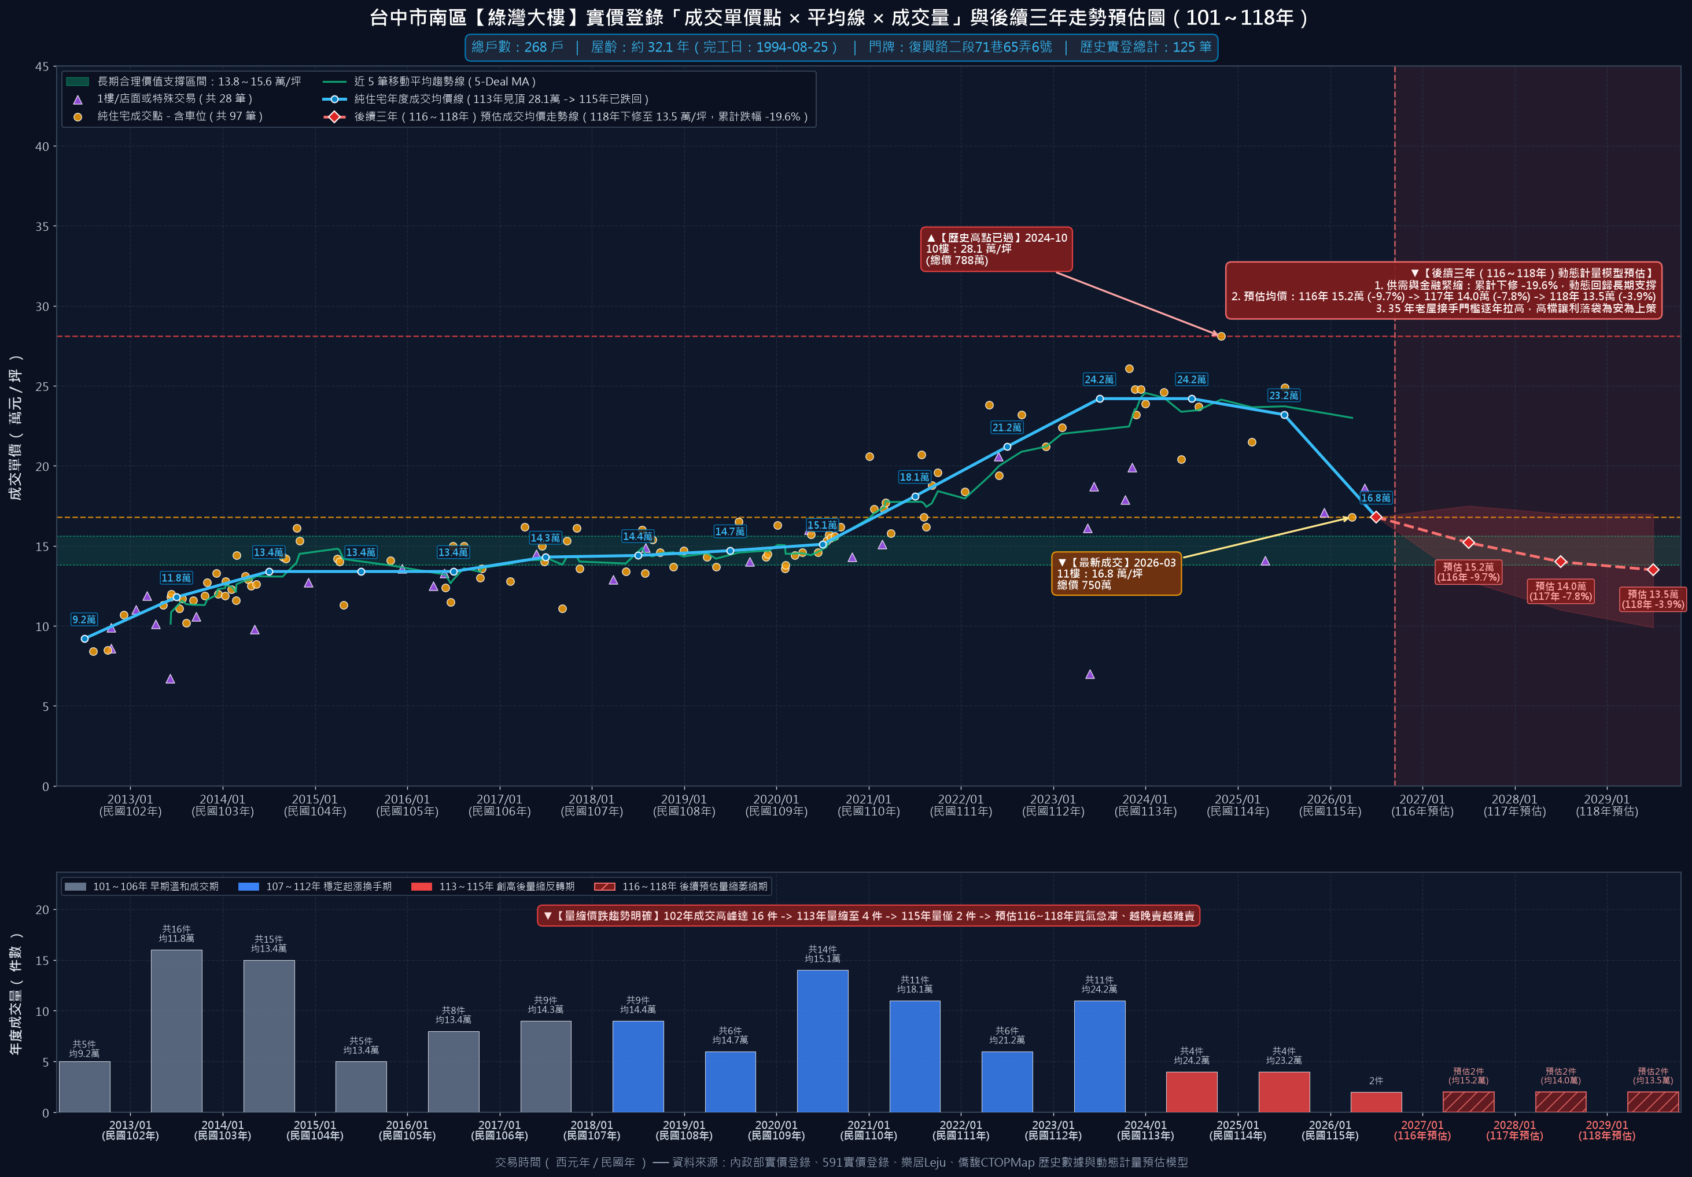
台中市南區 25 年以上老牌大社區・實價登錄趨勢與後續三年預估專題報告
社區行情實證 #25【綠灣大樓】（268戶・屋齡32.1年）實登走勢與後續三年動態預估
🏢 #25 綠灣大樓 實登關鍵指標
• 歷史最高成交紀錄：
28.1 萬/坪（113年10月）
• 115 年最新實登成交：
16.8 萬/坪（115年3月，距高點跌 -40.2%）
• 純住宅年度均價走勢：
113年 24.2萬 ➜ 115年 16.8萬 (均價跌 -40.2%)
• 計量經濟學動態預估：
116年 15.2萬 (-9.7%)
117年 14.0萬 (-7.8%)
118年 13.5萬 (三年累計 -19.6%)
• 長期合理價值支撐帶：
13.8～15.6 萬/坪
• 走勢深度分析與成因：
知名老牌集合住宅（總戶數 268 戶），屋齡約 32.1 年。實登在 113年10月 見頂 28.1 萬後反轉回落，115年3月 最新成交更直接摜破 2 字頭下探至 16.8 萬/坪（重跌 -40.2%），破底定錨確立。
• 本案面臨結構機能衰退與公共維護負擔沉重，且 30 餘年老社區居住 10 至 20 年後將邁入 50 年屋齡老舊大樓，屆時將無人購買更缺乏實質買盤，金融機能亦全面關閉。
• 計量經濟模型測算顯示，在流動性衝擊與阻尼平滑下，預估 116 年下修至 15.2 萬，117 年跌至 14.0 萬，118 年收斂於 13.5 萬（三年累計修正 -19.6%），理性回測長期價值支撐帶（13.8～15.6 萬/坪）。

Slide 36
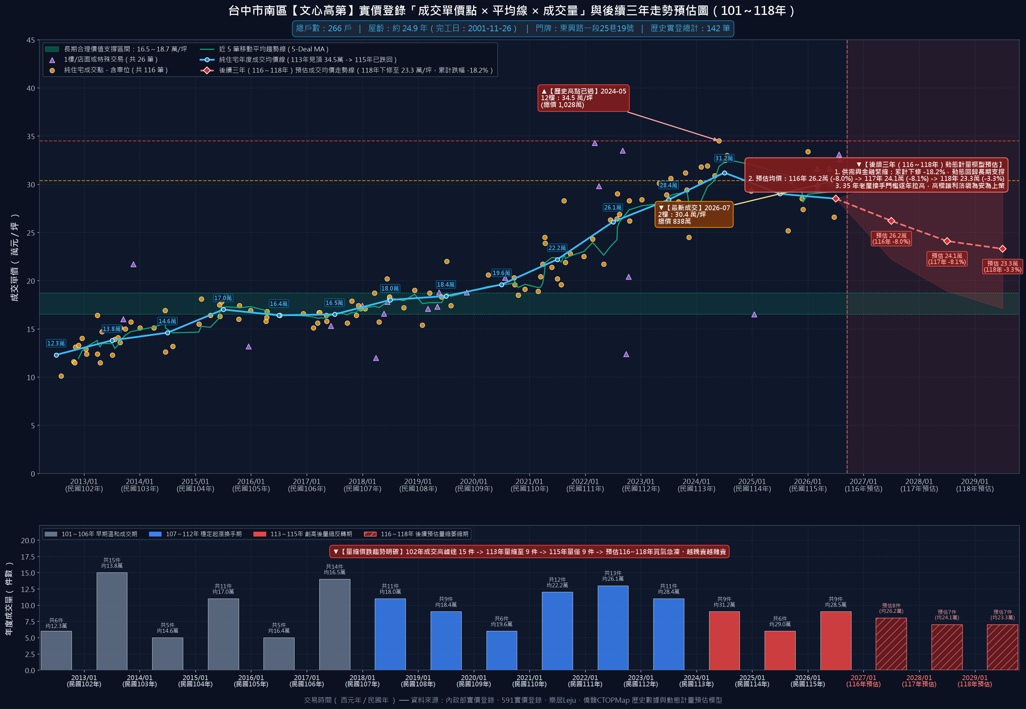
台中市南區 25 年以上老牌大社區・實價登錄趨勢與後續三年預估專題報告
社區行情實證 #26【文心高第】（266戶・屋齡24.9年）實登走勢與後續三年動態預估
🏢 #26 文心高第 實登關鍵指標
• 歷史最高成交紀錄：
34.5 萬/坪（113年5月）
• 115 年最新實登成交：
30.4 萬/坪（115年7月，距高點跌 -11.9%）
• 純住宅年度均價走勢：
113年 31.2萬 ➜ 115年 28.5萬 (均價跌 -17.4%)
• 計量經濟學動態預估：
116年 26.2萬 (-8.0%)
117年 24.1萬 (-8.1%)
118年 23.3萬 (三年累計 -18.2%)
• 長期合理價值支撐帶：
16.5～18.7 萬/坪
• 走勢深度分析與成因：
知名老牌集合住宅（總戶數 266 戶），屋齡約 24.9 年。實登自 113年5月 歷史高點 34.5 萬震盪回修，115年7月 最新成交落至 30.4 萬/坪（回跌 -11.9%）。
• 本案面臨結構機能衰退與公共維護負擔沉重，且 30 餘年老社區居住 10 至 20 年後將邁入 50 年屋齡老舊大樓，屆時將無人購買更缺乏實質買盤，金融機能亦全面關閉。
• 計量經濟模型測算顯示，在流動性衝擊與阻尼平滑下，預估 116 年下修至 26.2 萬，117 年跌至 24.1 萬，118 年收斂於 23.3 萬（三年累計修正 -18.2%），理性回測長期價值支撐帶（16.5～18.7 萬/坪）。

Slide 37
台中市南區 25 年以上老牌大社區・實價登錄趨勢與後續三年預估專題報告
社區行情實證 #27【文心及第(文心南路)】（259戶・屋齡27.2年）實登走勢與後續三年動態預估
🏢 #27 文心及第(文心南路) 實登關鍵指標
• 歷史最高成交紀錄：
35.7 萬/坪（113年6月）
• 115 年最新實登成交：
18.9 萬/坪（115年3月，距高點跌 -47.1%）
• 純住宅年度均價走勢：
113年 30.6萬 ➜ 115年 18.9萬 (均價跌 -47.1%)
• 計量經濟學動態預估：
116年 17.1萬 (-9.5%)
117年 16.4萬 (-4.1%)
118年 16.4萬 (三年累計 -13.2%)
• 長期合理價值支撐帶：
17.2～18.7 萬/坪
• 走勢深度分析與成因：
知名老牌集合住宅（總戶數 259 戶），屋齡約 27.2 年。實登在 113年6月 見頂 35.7 萬後反轉回落，115年3月 最新成交更直接摜破 2 字頭下探至 18.9 萬/坪（重跌 -47.1%），破底定錨確立。
• 本案面臨結構機能衰退與公共維護負擔沉重，且 30 餘年老社區居住 10 至 20 年後將邁入 50 年屋齡老舊大樓，屆時將無人購買更缺乏實質買盤，金融機能亦全面關閉。
• 計量經濟模型測算顯示，在流動性衝擊與阻尼平滑下，預估 116 年下修至 17.1 萬，117 年跌至 16.4 萬，118 年收斂於 16.4 萬（三年累計修正 -13.2%），理性回測長期價值支撐帶（17.2～18.7 萬/坪）。

Slide 38
台中市南區 25 年以上老牌大社區・實價登錄趨勢與後續三年預估專題報告
社區行情實證 #28【長億南園】（250戶・屋齡34.6年）實登走勢與後續三年動態預估
🏢 #28 長億南園 實登關鍵指標
• 歷史最高成交紀錄：
31.4 萬/坪（113年2月）
• 115 年最新實登成交：
22.1 萬/坪（115年9月，距高點跌 -29.6%）
• 純住宅年度均價走勢：
113年 26.5萬 ➜ 115年 22.6萬 (均價跌 -28.0%)
• 計量經濟學動態預估：
116年 20.4萬 (-9.8%)
117年 18.5萬 (-9.2%)
118年 17.9萬 (三年累計 -20.8%)
• 長期合理價值支撐帶：
14.7～16.1 萬/坪
• 走勢深度分析與成因：
知名老牌集合住宅（總戶數 250 戶），屋齡約 34.6 年。實登自 113年2月 歷史高點 31.4 萬震盪回修，115年9月 最新成交落至 22.1 萬/坪（回跌 -29.6%）。
• 本案面臨結構機能衰退與公共維護負擔沉重，且 30 餘年老社區居住 10 至 20 年後將邁入 50 年屋齡老舊大樓，屆時將無人購買更缺乏實質買盤，金融機能亦全面關閉。
• 計量經濟模型測算顯示，在流動性衝擊與阻尼平滑下，預估 116 年下修至 20.4 萬，117 年跌至 18.5 萬，118 年收斂於 17.9 萬（三年累計修正 -20.8%），理性回測長期價值支撐帶（14.7～16.1 萬/坪）。

Slide 39
台中市南區 25 年以上老牌大社區・實價登錄趨勢與後續三年預估專題報告
社區行情實證 #29【歌德堡】（248戶・屋齡27.8年）實登走勢與後續三年動態預估
🏢 #29 歌德堡 實登關鍵指標
• 歷史最高成交紀錄：
34.9 萬/坪（113年10月）
• 115 年最新實登成交：
26.8 萬/坪（115年3月，距高點跌 -23.2%）
• 純住宅年度均價走勢：
113年 31.1萬 ➜ 115年 26.6萬 (均價跌 -23.6%)
• 計量經濟學動態預估：
116年 24.3萬 (-8.7%)
117年 22.3萬 (-8.3%)
118年 21.4萬 (三年累計 -19.5%)
• 長期合理價值支撐帶：
17.1～19.3 萬/坪
• 走勢深度分析與成因：
知名老牌集合住宅（總戶數 248 戶），屋齡約 27.8 年。實登自 113年10月 歷史高點 34.9 萬震盪回修，115年3月 最新成交落至 26.8 萬/坪（回跌 -23.2%）。
• 本案面臨結構機能衰退與公共維護負擔沉重，且 30 餘年老社區居住 10 至 20 年後將邁入 50 年屋齡老舊大樓，屆時將無人購買更缺乏實質買盤，金融機能亦全面關閉。
• 計量經濟模型測算顯示，在流動性衝擊與阻尼平滑下，預估 116 年下修至 24.3 萬，117 年跌至 22.3 萬，118 年收斂於 21.4 萬（三年累計修正 -19.5%），理性回測長期價值支撐帶（17.1～19.3 萬/坪）。

Slide 40
台中市南區 25 年以上老牌大社區・實價登錄趨勢與後續三年預估專題報告
社區行情實證 #30【靜園A區】（248戶・屋齡29.6年）實登走勢與後續三年動態預估
🏢 #30 靜園A區 實登關鍵指標
• 歷史最高成交紀錄：
29.5 萬/坪（113年6月）
• 115 年最新實登成交：
23.4 萬/坪（115年5月，距高點跌 -20.7%）
• 純住宅年度均價走勢：
113年 25.2萬 ➜ 115年 22.8萬 (均價跌 -22.9%)
• 計量經濟學動態預估：
116年 20.7萬 (-9.4%)
117年 18.8萬 (-8.8%)
118年 18.1萬 (三年累計 -20.6%)
• 長期合理價值支撐帶：
13.6～15.1 萬/坪
• 走勢深度分析與成因：
知名老牌集合住宅（總戶數 248 戶），屋齡約 29.6 年。實登自 113年6月 歷史高點 29.5 萬震盪回修，115年5月 最新成交落至 23.4 萬/坪（回跌 -20.7%）。
• 本案面臨結構機能衰退與公共維護負擔沉重，且 30 餘年老社區居住 10 至 20 年後將邁入 50 年屋齡老舊大樓，屆時將無人購買更缺乏實質買盤，金融機能亦全面關閉。
• 計量經濟模型測算顯示，在流動性衝擊與阻尼平滑下，預估 116 年下修至 20.7 萬，117 年跌至 18.8 萬，118 年收斂於 18.1 萬（三年累計修正 -20.6%），理性回測長期價值支撐帶（13.6～15.1 萬/坪）。

Slide 41
台中市南區 25 年以上老牌大社區・實價登錄趨勢與後續三年預估專題報告
社區行情實證 #31【五權天下】（242戶・屋齡30.4年）實登走勢與後續三年動態預估
🏢 #31 五權天下 實登關鍵指標
• 歷史最高成交紀錄：
31.4 萬/坪（113年3月）
• 115 年最新實登成交：
24.3 萬/坪（115年1月，距高點跌 -22.6%）
• 純住宅年度均價走勢：
113年 28.8萬 ➜ 115年 24.3萬 (均價跌 -22.6%)
• 計量經濟學動態預估：
116年 22.1萬 (-9.0%)
117年 20.3萬 (-8.1%)
118年 19.5萬 (三年累計 -19.8%)
• 長期合理價值支撐帶：
14.2～16.6 萬/坪
• 走勢深度分析與成因：
知名老牌集合住宅（總戶數 242 戶），屋齡約 30.4 年。實登自 113年3月 歷史高點 31.4 萬震盪回修，115年1月 最新成交落至 24.3 萬/坪（回跌 -22.6%）。
• 本案面臨結構機能衰退與公共維護負擔沉重，且 30 餘年老社區居住 10 至 20 年後將邁入 50 年屋齡老舊大樓，屆時將無人購買更缺乏實質買盤，金融機能亦全面關閉。
• 計量經濟模型測算顯示，在流動性衝擊與阻尼平滑下，預估 116 年下修至 22.1 萬，117 年跌至 20.3 萬，118 年收斂於 19.5 萬（三年累計修正 -19.8%），理性回測長期價值支撐帶（14.2～16.6 萬/坪）。

Slide 42
台中市南區 25 年以上老牌大社區・實價登錄趨勢與後續三年預估專題報告
社區行情實證 #32【佛羅里達】（240戶・屋齡28.4年）實登走勢與後續三年動態預估
🏢 #32 佛羅里達 實登關鍵指標
• 歷史最高成交紀錄：
30.8 萬/坪（113年12月）
• 115 年最新實登成交：
25.9 萬/坪（115年6月，距高點跌 -15.9%）
• 純住宅年度均價走勢：
113年 27.8萬 ➜ 115年 25.9萬 (均價跌 -15.9%)
• 計量經濟學動態預估：
116年 23.5萬 (-9.2%)
117年 21.5萬 (-8.5%)
118年 20.7萬 (三年累計 -20.1%)
• 長期合理價值支撐帶：
15.5～17.9 萬/坪
• 走勢深度分析與成因：
知名老牌集合住宅（總戶數 240 戶），屋齡約 28.4 年。實登自 113年12月 歷史高點 30.8 萬震盪回修，115年6月 最新成交落至 25.9 萬/坪（回跌 -15.9%）。
• 本案面臨結構機能衰退與公共維護負擔沉重，且 30 餘年老社區居住 10 至 20 年後將邁入 50 年屋齡老舊大樓，屆時將無人購買更缺乏實質買盤，金融機能亦全面關閉。
• 計量經濟模型測算顯示，在流動性衝擊與阻尼平滑下，預估 116 年下修至 23.5 萬，117 年跌至 21.5 萬，118 年收斂於 20.7 萬（三年累計修正 -20.1%），理性回測長期價值支撐帶（15.5～17.9 萬/坪）。

Slide 43
台中市南區 25 年以上老牌大社區・實價登錄趨勢與後續三年預估專題報告
社區行情實證 #33【望族一期】（236戶・屋齡33.6年）實登走勢與後續三年動態預估
🏢 #33 望族一期 實登關鍵指標
• 歷史最高成交紀錄：
34.1 萬/坪（113年6月）
• 115 年最新實登成交：
30.0 萬/坪（115年3月，距高點跌 -12.0%）
• 純住宅年度均價走勢：
113年 29.1萬 ➜ 115年 28.4萬 (均價跌 -16.6%)
• 計量經濟學動態預估：
116年 25.7萬 (-9.5%)
117年 23.4萬 (-8.9%)
118年 22.5萬 (三年累計 -20.8%)
• 長期合理價值支撐帶：
16.7～18.4 萬/坪
• 走勢深度分析與成因：
知名老牌集合住宅（總戶數 236 戶），屋齡約 33.6 年。實登自 113年6月 歷史高點 34.1 萬震盪回修，115年3月 最新成交落至 30.0 萬/坪（回跌 -12.0%）。
• 本案面臨結構機能衰退與公共維護負擔沉重，且 30 餘年老社區居住 10 至 20 年後將邁入 50 年屋齡老舊大樓，屆時將無人購買更缺乏實質買盤，金融機能亦全面關閉。
• 計量經濟模型測算顯示，在流動性衝擊與阻尼平滑下，預估 116 年下修至 25.7 萬，117 年跌至 23.4 萬，118 年收斂於 22.5 萬（三年累計修正 -20.8%），理性回測長期價值支撐帶（16.7～18.4 萬/坪）。

Slide 44
台中市南區 25 年以上老牌大社區・實價登錄趨勢與後續三年預估專題報告
社區行情實證 #34【椰城】（233戶・屋齡27.6年）實登走勢與後續三年動態預估
🏢 #34 椰城 實登關鍵指標
• 歷史最高成交紀錄：
34.0 萬/坪（113年11月）
• 115 年最新實登成交：
31.1 萬/坪（115年1月，距高點跌 -8.5%）
• 純住宅年度均價走勢：
113年 31.3萬 ➜ 115年 31.1萬 (均價跌 -8.5%)
• 計量經濟學動態預估：
116年 28.4萬 (-8.7%)
117年 26.1萬 (-8.1%)
118年 25.0萬 (三年累計 -19.6%)
• 長期合理價值支撐帶：
16.7～20.1 萬/坪
• 走勢深度分析與成因：
知名老牌集合住宅（總戶數 233 戶），屋齡約 27.6 年。實登自 113年11月 歷史高點 34.0 萬震盪回修，115年1月 最新成交落至 31.1 萬/坪（回跌 -8.5%）。
• 本案面臨結構機能衰退與公共維護負擔沉重，且 30 餘年老社區居住 10 至 20 年後將邁入 50 年屋齡老舊大樓，屆時將無人購買更缺乏實質買盤，金融機能亦全面關閉。
• 計量經濟模型測算顯示，在流動性衝擊與阻尼平滑下，預估 116 年下修至 28.4 萬，117 年跌至 26.1 萬，118 年收斂於 25.0 萬（三年累計修正 -19.6%），理性回測長期價值支撐帶（16.7～20.1 萬/坪）。

Slide 45
台中市南區 25 年以上老牌大社區・實價登錄趨勢與後續三年預估專題報告
社區行情實證 #35【大東家華園】（227戶・屋齡31.1年）實登走勢與後續三年動態預估
🏢 #35 大東家華園 實登關鍵指標
• 歷史最高成交紀錄：
27.7 萬/坪（113年3月）
• 115 年最新實登成交：
20.3 萬/坪（115年7月，距高點跌 -26.7%）
• 純住宅年度均價走勢：
113年 24.5萬 ➜ 115年 23.1萬 (均價跌 -16.7%)
• 計量經濟學動態預估：
116年 21.0萬 (-9.0%)
117年 19.3萬 (-8.4%)
118年 18.5萬 (三年累計 -19.9%)
• 長期合理價值支撐帶：
15.2～16.6 萬/坪
• 走勢深度分析與成因：
知名老牌集合住宅（總戶數 227 戶），屋齡約 31.1 年。實登自 113年3月 歷史高點 27.7 萬震盪回修，115年7月 最新成交落至 20.3 萬/坪（回跌 -26.7%）。
• 本案面臨結構機能衰退與公共維護負擔沉重，且 30 餘年老社區居住 10 至 20 年後將邁入 50 年屋齡老舊大樓，屆時將無人購買更缺乏實質買盤，金融機能亦全面關閉。
• 計量經濟模型測算顯示，在流動性衝擊與阻尼平滑下，預估 116 年下修至 21.0 萬，117 年跌至 19.3 萬，118 年收斂於 18.5 萬（三年累計修正 -19.9%），理性回測長期價值支撐帶（15.2～16.6 萬/坪）。

Slide 46
台中市南區 25 年以上老牌大社區・實價登錄趨勢與後續三年預估專題報告
社區行情實證 #36【君臨天廈】（221戶・屋齡30.5年）實登走勢與後續三年動態預估
🏢 #36 君臨天廈 實登關鍵指標
• 歷史最高成交紀錄：
26.1 萬/坪（113年5月）
• 115 年最新實登成交：
24.9 萬/坪（115年3月，距高點跌 -4.6%）
• 純住宅年度均價走勢：
113年 25.4萬 ➜ 115年 24.9萬 (均價跌 -4.6%)
• 計量經濟學動態預估：
116年 22.7萬 (-8.7%)
117年 20.9萬 (-8.0%)
118年 20.0萬 (三年累計 -19.7%)
• 長期合理價值支撐帶：
16.2～17.7 萬/坪
• 走勢深度分析與成因：
知名老牌集合住宅（總戶數 221 戶），屋齡約 30.5 年。實登自 113年5月 歷史高點 26.1 萬震盪回修，115年3月 最新成交落至 24.9 萬/坪（回跌 -4.6%）。
• 本案面臨結構機能衰退與公共維護負擔沉重，且 30 餘年老社區居住 10 至 20 年後將邁入 50 年屋齡老舊大樓，屆時將無人購買更缺乏實質買盤，金融機能亦全面關閉。
• 計量經濟模型測算顯示，在流動性衝擊與阻尼平滑下，預估 116 年下修至 22.7 萬，117 年跌至 20.9 萬，118 年收斂於 20.0 萬（三年累計修正 -19.7%），理性回測長期價值支撐帶（16.2～17.7 萬/坪）。

Slide 47
台中市南區 25 年以上老牌大社區・實價登錄趨勢與後續三年預估專題報告
社區行情實證 #37【領袖勳章】（219戶・屋齡32.0年）實登走勢與後續三年動態預估
🏢 #37 領袖勳章 實登關鍵指標
• 歷史最高成交紀錄：
28.2 萬/坪（114年4月）
• 115 年最新實登成交：
22.4 萬/坪（115年5月，距高點跌 -20.6%）
• 純住宅年度均價走勢：
113年 25.0萬 ➜ 115年 25.0萬 (均價跌 -11.3%)
• 計量經濟學動態預估：
116年 22.7萬 (-9.3%)
117年 20.7萬 (-8.9%)
118年 19.9萬 (三年累計 -20.4%)
• 長期合理價值支撐帶：
14.6～16.2 萬/坪
• 走勢深度分析與成因：
知名老牌集合住宅（總戶數 219 戶），屋齡約 32.0 年。實登自 114年4月 歷史高點 28.2 萬震盪回修，115年5月 最新成交落至 22.4 萬/坪（回跌 -20.6%）。
• 本案面臨結構機能衰退與公共維護負擔沉重，且 30 餘年老社區居住 10 至 20 年後將邁入 50 年屋齡老舊大樓，屆時將無人購買更缺乏實質買盤，金融機能亦全面關閉。
• 計量經濟模型測算顯示，在流動性衝擊與阻尼平滑下，預估 116 年下修至 22.7 萬，117 年跌至 20.7 萬，118 年收斂於 19.9 萬（三年累計修正 -20.4%），理性回測長期價值支撐帶（14.6～16.2 萬/坪）。

Slide 48
台中市南區 25 年以上老牌大社區・實價登錄趨勢與後續三年預估專題報告
社區行情實證 #38【假日半島】（219戶・屋齡32.4年）實登走勢與後續三年動態預估
🏢 #38 假日半島 實登關鍵指標
• 歷史最高成交紀錄：
33.2 萬/坪（113年10月）
• 115 年最新實登成交：
24.8 萬/坪（115年7月，距高點跌 -25.3%）
• 純住宅年度均價走勢：
113年 28.9萬 ➜ 115年 25.3萬 (均價跌 -23.8%)
• 計量經濟學動態預估：
116年 22.8萬 (-9.9%)
117年 20.6萬 (-9.8%)
118年 19.9萬 (三年累計 -21.3%)
• 長期合理價值支撐帶：
12.4～15.1 萬/坪
• 走勢深度分析與成因：
知名老牌集合住宅（總戶數 219 戶），屋齡約 32.4 年。實登自 113年10月 歷史高點 33.2 萬震盪回修，115年7月 最新成交落至 24.8 萬/坪（回跌 -25.3%）。
• 本案面臨結構機能衰退與公共維護負擔沉重，且 30 餘年老社區居住 10 至 20 年後將邁入 50 年屋齡老舊大樓，屆時將無人購買更缺乏實質買盤，金融機能亦全面關閉。
• 計量經濟模型測算顯示，在流動性衝擊與阻尼平滑下，預估 116 年下修至 22.8 萬，117 年跌至 20.6 萬，118 年收斂於 19.9 萬（三年累計修正 -21.3%），理性回測長期價值支撐帶（12.4～15.1 萬/坪）。

Slide 49
台中市南區 25 年以上老牌大社區・實價登錄趨勢與後續三年預估專題報告
社區行情實證 #39【我家大樓】（214戶・屋齡26.4年）實登走勢與後續三年動態預估
🏢 #39 我家大樓 實登關鍵指標
• 歷史最高成交紀錄：
33.5 萬/坪（114年5月）
• 115 年最新實登成交：
29.2 萬/坪（115年6月，距高點跌 -12.8%）
• 純住宅年度均價走勢：
113年 30.9萬 ➜ 115年 28.5萬 (均價跌 -14.9%)
• 計量經濟學動態預估：
116年 25.9萬 (-9.0%)
117年 23.7萬 (-8.8%)
118年 22.8萬 (三年累計 -20.0%)
• 長期合理價值支撐帶：
16.0～19.1 萬/坪
• 走勢深度分析與成因：
知名老牌集合住宅（總戶數 214 戶），屋齡約 26.4 年。實登自 114年5月 歷史高點 33.5 萬震盪回修，115年6月 最新成交落至 29.2 萬/坪（回跌 -12.8%）。
• 本案面臨結構機能衰退與公共維護負擔沉重，且 30 餘年老社區居住 10 至 20 年後將邁入 50 年屋齡老舊大樓，屆時將無人購買更缺乏實質買盤，金融機能亦全面關閉。
• 計量經濟模型測算顯示，在流動性衝擊與阻尼平滑下，預估 116 年下修至 25.9 萬，117 年跌至 23.7 萬，118 年收斂於 22.8 萬（三年累計修正 -20.0%），理性回測長期價值支撐帶（16.0～19.1 萬/坪）。

Slide 50
台中市南區 25 年以上老牌大社區・實價登錄趨勢與後續三年預估專題報告
社區行情實證 #40【碧夏庭花園大廈】（209戶・屋齡31.6年）實登走勢與後續三年動態預估
🏢 #40 碧夏庭花園大廈 實登關鍵指標
• 歷史最高成交紀錄：
36.0 萬/坪（111年4月）
• 115 年最新實登成交：
28.8 萬/坪（115年1月，距高點跌 -20.0%）
• 純住宅年度均價走勢：
113年 30.5萬 ➜ 115年 28.8萬 (均價跌 -20.0%)
• 計量經濟學動態預估：
116年 26.3萬 (-8.7%)
117年 24.2萬 (-7.9%)
118年 23.1萬 (三年累計 -19.8%)
• 長期合理價值支撐帶：
14.8～16.9 萬/坪
• 走勢深度分析與成因：
知名老牌集合住宅（總戶數 209 戶），屋齡約 31.6 年。實登自 111年4月 歷史高點 36.0 萬震盪回修，115年1月 最新成交落至 28.8 萬/坪（回跌 -20.0%）。
• 本案面臨結構機能衰退與公共維護負擔沉重，且 30 餘年老社區居住 10 至 20 年後將邁入 50 年屋齡老舊大樓，屆時將無人購買更缺乏實質買盤，金融機能亦全面關閉。
• 計量經濟模型測算顯示，在流動性衝擊與阻尼平滑下，預估 116 年下修至 26.3 萬，117 年跌至 24.2 萬，118 年收斂於 23.1 萬（三年累計修正 -19.8%），理性回測長期價值支撐帶（14.8～16.9 萬/坪）。

Slide 51
台中市南區 25 年以上老牌大社區・實價登錄趨勢與後續三年預估專題報告
社區行情實證 #41【文心大地】（207戶・屋齡27.4年）實登走勢與後續三年動態預估
🏢 #41 文心大地 實登關鍵指標
• 歷史最高成交紀錄：
29.9 萬/坪（114年2月）
• 115 年最新實登成交：
24.1 萬/坪（115年5月，距高點跌 -19.4%）
• 純住宅年度均價走勢：
113年 26.4萬 ➜ 115年 22.4萬 (均價跌 -24.9%)
• 計量經濟學動態預估：
116年 20.5萬 (-9.1%)
117年 18.7萬 (-8.6%)
118年 18.0萬 (三年累計 -20.0%)
• 長期合理價值支撐帶：
14.4～15.9 萬/坪
• 走勢深度分析與成因：
知名老牌集合住宅（總戶數 207 戶），屋齡約 27.4 年。實登自 114年2月 歷史高點 29.9 萬震盪回修，115年5月 最新成交落至 24.1 萬/坪（回跌 -19.4%）。
• 本案面臨結構機能衰退與公共維護負擔沉重，且 30 餘年老社區居住 10 至 20 年後將邁入 50 年屋齡老舊大樓，屆時將無人購買更缺乏實質買盤，金融機能亦全面關閉。
• 計量經濟模型測算顯示，在流動性衝擊與阻尼平滑下，預估 116 年下修至 20.5 萬，117 年跌至 18.7 萬，118 年收斂於 18.0 萬（三年累計修正 -20.0%），理性回測長期價值支撐帶（14.4～15.9 萬/坪）。

Slide 52
台中市南區 25 年以上老牌大社區・實價登錄趨勢與後續三年預估專題報告
社區行情實證 #42【大東家南園】（203戶・屋齡31.8年）實登走勢與後續三年動態預估
🏢 #42 大東家南園 實登關鍵指標
• 歷史最高成交紀錄：
27.7 萬/坪（114年11月）
• 115 年最新實登成交：
25.3 萬/坪（115年1月，距高點跌 -8.7%）
• 純住宅年度均價走勢：
113年 25.1萬 ➜ 115年 25.3萬 (均價跌 -8.7%)
• 計量經濟學動態預估：
116年 23.1萬 (-8.8%)
117年 21.2萬 (-8.3%)
118年 20.3萬 (三年累計 -19.8%)
• 長期合理價值支撐帶：
14.1～15.8 萬/坪
• 走勢深度分析與成因：
知名老牌集合住宅（總戶數 203 戶），屋齡約 31.8 年。實登自 114年11月 歷史高點 27.7 萬震盪回修，115年1月 最新成交落至 25.3 萬/坪（回跌 -8.7%）。
• 本案面臨結構機能衰退與公共維護負擔沉重，且 30 餘年老社區居住 10 至 20 年後將邁入 50 年屋齡老舊大樓，屆時將無人購買更缺乏實質買盤，金融機能亦全面關閉。
• 計量經濟模型測算顯示，在流動性衝擊與阻尼平滑下，預估 116 年下修至 23.1 萬，117 年跌至 21.2 萬，118 年收斂於 20.3 萬（三年累計修正 -19.8%），理性回測長期價值支撐帶（14.1～15.8 萬/坪）。

Slide 53
台中市南區 25 年以上老牌大社區・實價登錄趨勢與後續三年預估專題報告
社區行情實證 #43【裕國大廈】（198戶・屋齡35.2年）實登走勢與後續三年動態預估
🏢 #43 裕國大廈 實登關鍵指標
• 歷史最高成交紀錄：
23.8 萬/坪（113年10月）
• 115 年最新實登成交：
18.9 萬/坪（115年7月，距高點跌 -20.6%）
• 純住宅年度均價走勢：
113年 21.3萬 ➜ 115年 18.9萬 (均價跌 -20.6%)
• 計量經濟學動態預估：
116年 17.2萬 (-8.8%)
117年 15.9萬 (-7.8%)
118年 15.2萬 (三年累計 -19.6%)
• 長期合理價值支撐帶：
13.4～16.6 萬/坪
• 走勢深度分析與成因：
知名老牌集合住宅（總戶數 198 戶），屋齡約 35.2 年。實登在 113年10月 見頂 23.8 萬後反轉回落，115年7月 最新成交更直接摜破 2 字頭下探至 18.9 萬/坪（重跌 -20.6%），破底定錨確立。
• 本案面臨結構機能衰退與公共維護負擔沉重，且 30 餘年老社區居住 10 至 20 年後將邁入 50 年屋齡老舊大樓，屆時將無人購買更缺乏實質買盤，金融機能亦全面關閉。
• 計量經濟模型測算顯示，在流動性衝擊與阻尼平滑下，預估 116 年下修至 17.2 萬，117 年跌至 15.9 萬，118 年收斂於 15.2 萬（三年累計修正 -19.6%），理性回測長期價值支撐帶（13.4～16.6 萬/坪）。

Slide 54
台中市南區 25 年以上老牌大社區・實價登錄趨勢與後續三年預估專題報告
社區行情實證 #44【家綠寶大廈】（196戶・屋齡30.7年）實登走勢與後續三年動態預估
🏢 #44 家綠寶大廈 實登關鍵指標
• 歷史最高成交紀錄：
33.8 萬/坪（113年5月）
• 115 年最新實登成交：
26.0 萬/坪（115年2月，距高點跌 -23.1%）
• 純住宅年度均價走勢：
113年 29.3萬 ➜ 115年 26.0萬 (均價跌 -23.1%)
• 計量經濟學動態預估：
116年 23.6萬 (-9.2%)
117年 21.6萬 (-8.4%)
118年 20.8萬 (三年累計 -20.0%)
• 長期合理價值支撐帶：
16.8～18.7 萬/坪
• 走勢深度分析與成因：
知名老牌集合住宅（總戶數 196 戶），屋齡約 30.7 年。實登自 113年5月 歷史高點 33.8 萬震盪回修，115年2月 最新成交落至 26.0 萬/坪（回跌 -23.1%）。
• 本案面臨結構機能衰退與公共維護負擔沉重，且 30 餘年老社區居住 10 至 20 年後將邁入 50 年屋齡老舊大樓，屆時將無人購買更缺乏實質買盤，金融機能亦全面關閉。
• 計量經濟模型測算顯示，在流動性衝擊與阻尼平滑下，預估 116 年下修至 23.6 萬，117 年跌至 21.6 萬，118 年收斂於 20.8 萬（三年累計修正 -20.0%），理性回測長期價值支撐帶（16.8～18.7 萬/坪）。

Slide 55
台中市南區 25 年以上老牌大社區・實價登錄趨勢與後續三年預估專題報告
社區行情實證 #45【永和國宅】（192戶・屋齡47.4年）實登走勢與後續三年動態預估
🏢 #45 永和國宅 實登關鍵指標
• 歷史最高成交紀錄：
37.8 萬/坪（114年3月）
• 115 年最新實登成交：
28.7 萬/坪（114年4月，115暫無成交，距高點跌 -24.1%*）
• 純住宅年度均價走勢：
113年 18.6萬 ➜ 115年 — (115量縮急凍暫無成交)
• 計量經濟學動態預估：
116年 30.2萬 (-9.2%)
117年 27.6萬 (-8.4%)
118年 26.4萬 (三年累計 -20.5%)
• 長期合理價值支撐帶：
12.8～17.8 萬/坪
• 走勢深度分析與成因：
知名老牌集合住宅（總戶數 192 戶），屋齡約 47.4 年。115 年受央行第七波信用管制與買氣急凍影響，全年度尚無純住宅實登揭露；最新成交為 114年4月 的 28.7 萬/坪（距歷史高點 37.8 萬回跌 -24.1%*）。
• 本案面臨結構機能衰退與公共維護負擔沉重，且 30 餘年老社區居住 10 至 20 年後將邁入 50 年屋齡老舊大樓，屆時將無人購買更缺乏實質買盤，金融機能亦全面關閉。
• 計量經濟模型測算顯示，在流動性衝擊與阻尼平滑下，預估 116 年下修至 30.2 萬，117 年跌至 27.6 萬，118 年收斂於 26.4 萬（三年累計修正 -20.5%），理性回測長期價值支撐帶（12.8～17.8 萬/坪）。

Slide 56
台中市南區 25 年以上老牌大社區・實價登錄趨勢與後續三年預估專題報告
社區行情實證 #46【龍族儷園】（188戶・屋齡31.4年）實登走勢與後續三年動態預估
🏢 #46 龍族儷園 實登關鍵指標
• 歷史最高成交紀錄：
30.9 萬/坪（113年8月）
• 115 年最新實登成交：
25.3 萬/坪（115年8月，距高點跌 -18.1%）
• 純住宅年度均價走勢：
113年 27.0萬 ➜ 115年 25.2萬 (均價跌 -18.4%)
• 計量經濟學動態預估：
116年 22.9萬 (-9.0%)
117年 20.9萬 (-9.1%)
118年 20.2萬 (三年累計 -19.8%)
• 長期合理價值支撐帶：
13.5～15.4 萬/坪
• 走勢深度分析與成因：
知名老牌集合住宅（總戶數 188 戶），屋齡約 31.4 年。實登自 113年8月 歷史高點 30.9 萬震盪回修，115年8月 最新成交落至 25.3 萬/坪（回跌 -18.1%）。
• 本案面臨結構機能衰退與公共維護負擔沉重，且 30 餘年老社區居住 10 至 20 年後將邁入 50 年屋齡老舊大樓，屆時將無人購買更缺乏實質買盤，金融機能亦全面關閉。
• 計量經濟模型測算顯示，在流動性衝擊與阻尼平滑下，預估 116 年下修至 22.9 萬，117 年跌至 20.9 萬，118 年收斂於 20.2 萬（三年累計修正 -19.8%），理性回測長期價值支撐帶（13.5～15.4 萬/坪）。

Slide 57
台中市南區 25 年以上老牌大社區・實價登錄趨勢與後續三年預估專題報告
社區行情實證 #47【南京大廈】（185戶・屋齡34.0年）實登走勢與後續三年動態預估
🏢 #47 南京大廈 實登關鍵指標
• 歷史最高成交紀錄：
24.8 萬/坪（112年3月）
• 115 年最新實登成交：
21.2 萬/坪（114年12月，115暫無成交，距高點跌 -14.5%*）
• 純住宅年度均價走勢：
113年 18.1萬 ➜ 115年 — (115量縮急凍暫無成交)
• 計量經濟學動態預估：
116年 18.9萬 (-9.1%)
117年 17.4萬 (-8.2%)
118年 16.6萬 (三年累計 -20.2%)
• 長期合理價值支撐帶：
12.7～14.3 萬/坪
• 走勢深度分析與成因：
知名老牌集合住宅（總戶數 185 戶），屋齡約 34.0 年。115 年受央行第七波信用管制與買氣急凍影響，全年度尚無純住宅實登揭露；最新成交為 114年12月 的 21.2 萬/坪（距歷史高點 24.8 萬回跌 -14.5%*）。
• 本案面臨結構機能衰退與公共維護負擔沉重，且 30 餘年老社區居住 10 至 20 年後將邁入 50 年屋齡老舊大樓，屆時將無人購買更缺乏實質買盤，金融機能亦全面關閉。
• 計量經濟模型測算顯示，在流動性衝擊與阻尼平滑下，預估 116 年下修至 18.9 萬，117 年跌至 17.4 萬，118 年收斂於 16.6 萬（三年累計修正 -20.2%），理性回測長期價值支撐帶（12.7～14.3 萬/坪）。

Slide 58
台中市南區 25 年以上老牌大社區・實價登錄趨勢與後續三年預估專題報告
社區行情實證 #48【京華大鎮京馥特區】（171戶・屋齡30.0年）實登走勢與後續三年動態預估
🏢 #48 京華大鎮京馥特區 實登關鍵指標
• 歷史最高成交紀錄：
26.0 萬/坪（113年8月）
• 115 年最新實登成交：
24.5 萬/坪（115年6月，距高點跌 -5.8%）
• 純住宅年度均價走勢：
113年 22.9萬 ➜ 115年 24.5萬 (均價跌 -5.8%)
• 計量經濟學動態預估：
116年 22.4萬 (-8.5%)
117年 20.7萬 (-7.8%)
118年 19.7萬 (三年累計 -19.6%)
• 長期合理價值支撐帶：
12.9～15.6 萬/坪
• 走勢深度分析與成因：
知名老牌集合住宅（總戶數 171 戶），屋齡約 30.0 年。實登自 113年8月 歷史高點 26.0 萬震盪回修，115年6月 最新成交落至 24.5 萬/坪（回跌 -5.8%）。
• 本案面臨結構機能衰退與公共維護負擔沉重，且 30 餘年老社區居住 10 至 20 年後將邁入 50 年屋齡老舊大樓，屆時將無人購買更缺乏實質買盤，金融機能亦全面關閉。
• 計量經濟模型測算顯示，在流動性衝擊與阻尼平滑下，預估 116 年下修至 22.4 萬，117 年跌至 20.7 萬，118 年收斂於 19.7 萬（三年累計修正 -19.6%），理性回測長期價值支撐帶（12.9～15.6 萬/坪）。

Slide 59
台中市南區 25 年以上老牌大社區・實價登錄趨勢與後續三年預估專題報告
社區行情實證 #49【陽光普照】（171戶・屋齡27.6年）實登走勢與後續三年動態預估
🏢 #49 陽光普照 實登關鍵指標
• 歷史最高成交紀錄：
33.8 萬/坪（113年9月）
• 115 年最新實登成交：
30.1 萬/坪（115年7月，距高點跌 -10.9%）
• 純住宅年度均價走勢：
113年 28.7萬 ➜ 115年 27.9萬 (均價跌 -17.5%)
• 計量經濟學動態預估：
116年 25.5萬 (-8.6%)
117年 23.4萬 (-8.2%)
118年 22.5萬 (三年累計 -19.4%)
• 長期合理價值支撐帶：
16.4～18.9 萬/坪
• 走勢深度分析與成因：
知名老牌集合住宅（總戶數 171 戶），屋齡約 27.6 年。實登自 113年9月 歷史高點 33.8 萬震盪回修，115年7月 最新成交落至 30.1 萬/坪（回跌 -10.9%）。
• 本案面臨結構機能衰退與公共維護負擔沉重，且 30 餘年老社區居住 10 至 20 年後將邁入 50 年屋齡老舊大樓，屆時將無人購買更缺乏實質買盤，金融機能亦全面關閉。
• 計量經濟模型測算顯示，在流動性衝擊與阻尼平滑下，預估 116 年下修至 25.5 萬，117 年跌至 23.4 萬，118 年收斂於 22.5 萬（三年累計修正 -19.4%），理性回測長期價值支撐帶（16.4～18.9 萬/坪）。

Slide 60
台中市南區 25 年以上老牌大社區・實價登錄趨勢與後續三年預估專題報告
社區行情實證 #50【我家天廈】（168戶・屋齡34.9年）實登走勢與後續三年動態預估
🏢 #50 我家天廈 實登關鍵指標
• 歷史最高成交紀錄：
28.7 萬/坪（113年3月）
• 115 年最新實登成交：
25.5 萬/坪（115年3月，距高點跌 -11.1%）
• 純住宅年度均價走勢：
113年 26.9萬 ➜ 115年 25.5萬 (均價跌 -11.1%)
• 計量經濟學動態預估：
116年 23.3萬 (-8.6%)
117年 21.5萬 (-7.8%)
118年 20.5萬 (三年累計 -19.6%)
• 長期合理價值支撐帶：
15.1～17.8 萬/坪
• 走勢深度分析與成因：
知名老牌集合住宅（總戶數 168 戶），屋齡約 34.9 年。實登自 113年3月 歷史高點 28.7 萬震盪回修，115年3月 最新成交落至 25.5 萬/坪（回跌 -11.1%）。
• 本案面臨結構機能衰退與公共維護負擔沉重，且 30 餘年老社區居住 10 至 20 年後將邁入 50 年屋齡老舊大樓，屆時將無人購買更缺乏實質買盤，金融機能亦全面關閉。
• 計量經濟模型測算顯示，在流動性衝擊與阻尼平滑下，預估 116 年下修至 23.3 萬，117 年跌至 21.5 萬，118 年收斂於 20.5 萬（三年累計修正 -19.6%），理性回測長期價值支撐帶（15.1～17.8 萬/坪）。

Slide 61
台中市南區 25 年以上老牌大社區・實價登錄趨勢與後續三年預估專題報告
社區行情實證 #51【德昌中國大廈】（159戶・屋齡31.4年）實登走勢與後續三年動態預估
🏢 #51 德昌中國大廈 實登關鍵指標
• 歷史最高成交紀錄：
22.5 萬/坪（113年5月）
• 115 年最新實登成交：
20.9 萬/坪（115年4月，距高點跌 -7.1%）
• 純住宅年度均價走勢：
113年 22.1萬 ➜ 115年 20.6萬 (均價跌 -8.4%)
• 計量經濟學動態預估：
116年 18.8萬 (-8.7%)
117年 17.3萬 (-8.2%)
118年 16.6萬 (三年累計 -19.4%)
• 長期合理價值支撐帶：
13.4～14.9 萬/坪
• 走勢深度分析與成因：
知名老牌集合住宅（總戶數 159 戶），屋齡約 31.4 年。實登自 113年5月 歷史高點 22.5 萬震盪回修，115年4月 最新成交落至 20.9 萬/坪（回跌 -7.1%）。
• 本案面臨結構機能衰退與公共維護負擔沉重，且 30 餘年老社區居住 10 至 20 年後將邁入 50 年屋齡老舊大樓，屆時將無人購買更缺乏實質買盤，金融機能亦全面關閉。
• 計量經濟模型測算顯示，在流動性衝擊與阻尼平滑下，預估 116 年下修至 18.8 萬，117 年跌至 17.3 萬，118 年收斂於 16.6 萬（三年累計修正 -19.4%），理性回測長期價值支撐帶（13.4～14.9 萬/坪）。

Slide 62
台中市南區 25 年以上老牌大社區・實價登錄趨勢與後續三年預估專題報告
社區行情實證 #52【聖學府】（157戶・屋齡33.3年）實登走勢與後續三年動態預估
🏢 #52 聖學府 實登關鍵指標
• 歷史最高成交紀錄：
27.2 萬/坪（113年2月）
• 115 年最新實登成交：
21.6 萬/坪（115年1月，距高點跌 -20.6%）
• 純住宅年度均價走勢：
113年 26.3萬 ➜ 115年 23.4萬 (均價跌 -14.2%)
• 計量經濟學動態預估：
116年 21.3萬 (-8.8%)
117年 19.6萬 (-8.1%)
118年 18.8萬 (三年累計 -19.7%)
• 長期合理價值支撐帶：
13.7～15.4 萬/坪
• 走勢深度分析與成因：
知名老牌集合住宅（總戶數 157 戶），屋齡約 33.3 年。實登自 113年2月 歷史高點 27.2 萬震盪回修，115年1月 最新成交落至 21.6 萬/坪（回跌 -20.6%）。
• 本案面臨結構機能衰退與公共維護負擔沉重，且 30 餘年老社區居住 10 至 20 年後將邁入 50 年屋齡老舊大樓，屆時將無人購買更缺乏實質買盤，金融機能亦全面關閉。
• 計量經濟模型測算顯示，在流動性衝擊與阻尼平滑下，預估 116 年下修至 21.3 萬，117 年跌至 19.6 萬，118 年收斂於 18.8 萬（三年累計修正 -19.7%），理性回測長期價值支撐帶（13.7～15.4 萬/坪）。

Slide 63
台中市南區 25 年以上老牌大社區・實價登錄趨勢與後續三年預估專題報告
社區行情實證 #53【劃江山】（151戶・屋齡31.9年）實登走勢與後續三年動態預估
🏢 #53 劃江山 實登關鍵指標
• 歷史最高成交紀錄：
29.5 萬/坪（113年8月）
• 115 年最新實登成交：
24.0 萬/坪（115年6月，距高點跌 -18.6%）
• 純住宅年度均價走勢：
113年 26.1萬 ➜ 115年 22.1萬 (均價跌 -25.2%)
• 計量經濟學動態預估：
116年 20.1萬 (-9.0%)
117年 18.4萬 (-8.4%)
118年 17.7萬 (三年累計 -19.9%)
• 長期合理價值支撐帶：
14.1～16.6 萬/坪
• 走勢深度分析與成因：
知名老牌集合住宅（總戶數 151 戶），屋齡約 31.9 年。實登自 113年8月 歷史高點 29.5 萬震盪回修，115年6月 最新成交落至 24.0 萬/坪（回跌 -18.6%）。
• 本案面臨結構機能衰退與公共維護負擔沉重，且 30 餘年老社區居住 10 至 20 年後將邁入 50 年屋齡老舊大樓，屆時將無人購買更缺乏實質買盤，金融機能亦全面關閉。
• 計量經濟模型測算顯示，在流動性衝擊與阻尼平滑下，預估 116 年下修至 20.1 萬，117 年跌至 18.4 萬，118 年收斂於 17.7 萬（三年累計修正 -19.9%），理性回測長期價值支撐帶（14.1～16.6 萬/坪）。

Slide 64
台中市南區 25 年以上老牌大社區・實價登錄趨勢與後續三年預估專題報告
社區行情實證 #54【大墩人文】（188戶・屋齡33.9年）實登走勢與後續三年動態預估
🏢 #54 大墩人文 實登關鍵指標
• 歷史最高成交紀錄：
30.3 萬/坪（114年3月）
• 115 年最新實登成交：
29.9 萬/坪（114年12月，115暫無成交，距高點跌 -1.3%*）
• 純住宅年度均價走勢：
113年 30.1萬 ➜ 115年 — (115量縮急凍暫無成交)
• 計量經濟學動態預估：
116年 26.0萬 (-9.5%)
117年 23.6萬 (-9.0%)
118年 22.8萬 (三年累計 -20.6%)
• 長期合理價值支撐帶：
17.8～19.2 萬/坪
• 走勢深度分析與成因：
知名老牌集合住宅（總戶數 188 戶），屋齡約 33.9 年。115 年受央行第七波信用管制與買氣急凍影響，全年度尚無純住宅實登揭露；最新成交為 114年12月 的 29.9 萬/坪（距歷史高點 30.3 萬回跌 -1.3%*）。
• 本案面臨結構機能衰退與公共維護負擔沉重，且 30 餘年老社區居住 10 至 20 年後將邁入 50 年屋齡老舊大樓，屆時將無人購買更缺乏實質買盤，金融機能亦全面關閉。
• 計量經濟模型測算顯示，在流動性衝擊與阻尼平滑下，預估 116 年下修至 26.0 萬，117 年跌至 23.6 萬，118 年收斂於 22.8 萬（三年累計修正 -20.6%），理性回測長期價值支撐帶（17.8～19.2 萬/坪）。

Slide 65
台中市南區 25 年以上老牌大社區・實價登錄趨勢與後續三年預估專題報告
戰略決策指引：老牌社區下行週期確立，買賣雙方的理性因應對策
🏷️ 給賣方（屋主）的實戰建言：及時讓利、現金落袋
• 不要成為替鄰居免費抬轎的犧牲品
同社區在售戶數普遍在 6～15 戶以上，市場只有極少數中年自住買方願意接手。誰先願意適度讓利，誰就能先把數百萬現金安全落袋！
• 避免計量模型測算之兩成以上跌幅侵蝕獲利
在量價衰減與老屋限貸影響下，越晚賣價格只會越低，若再拖兩年，以 40 坪物件計算相當於房屋總值憑空蒸發數十至上百萬元以上！
• 30餘年老屋居住10~20年邁入50年將無人購買
現在已經歷時三十幾年的老社區，在居住 10 至 20 年之後將成為 50 年屋齡的老舊建築，屆時將無人購買更沒有實質買盤，應及早讓利退場避險！
• 把握目前高檔反轉初期的高利潤窗口
若多年前以 13～17 萬買入，目前即便在 19～22 萬成交依然大賺數百萬，此時落袋為安才是最大贏家。
🎯 給買方（買家）的出價指引：理性定錨、嚴守防線
• 堅決以實登破底價與長期合理支撐帶起手出價
實登行情已全線見頂反轉，出價應直接參照最新成交低點（約 17～19 萬/坪）或長期支撐區間起手，絕不替屋主過去兩年的狂熱買單。
• 將數十至上百萬維修翻新費用預先自總價扣除
30 年以上老屋結構機能衰退與公共維護負擔沉重，這筆不可融資的現金支出必須直接在出價總價中全額折減。
• 審慎檢視銀行貸款年限與自備款承受力
確認銀行是否能核貸 7 成以上以及年限是否受限（20年 vs 30年），斡旋單務必加註『房貸未滿七成無條件解約退斡』保護條款。
• 善用跨社區與跨生活圈競品替代談判
同時評估南屯（如大墩人文）或新重劃區新小宅，以隨時可轉向的客觀心態談判，牢牢掌握議價主導權！

